Slide 1

การประเมินผลงาน “ครู”
เพื่อให้มีวิทยฐานะหรือเลื่อนวิทยฐานะสูงขึ้น
พ.ศ. 2561

Slide 2
วิชาการ
๑ ม.ค. ๕๕
ครู ชชพ.
ผอ.ชชพ.
ศน.ชชพ.
2
2
2
1. ปริญญาตรี (๔ ปี) ๑๑,๙๒0 บาท (๘,๓๔0)
๒. ปริญญาตรี (๕ ปี) ๑๒,๕๓0 บาท (๙,๑๔0)
๓. ปริญญาตรี (๖ ปี) ๑๕,๔๓0 บาท (๑0,๑๙0)
๔. ประกาศนียบัตรบัณฑิต..๑๒,๕๓0 บาท (๙,๑๔0)
๕. ปริญญาโท (ทั่วไป) ๑๕,๔๓0 บาท (๑0,๑๙0)
๖. ปริญญาโท(๒ปี ต่อจาก ป.ตรี๕ ปี)
๑๖,๕๗0 บาท (๑๑,๒00)
๗. ปริญญาเอก ๑๙,๑00 บาท (๑๓,๗๗0)
อัตรา 15,600 บาท/เดือน
4. วิทยฐานะเชี่ยวชาญพิเศษ อัตรา 13,000 บาท/เดือน
3. วิทยฐานะเชี่ยวชาญ อัตรา 9,900 บาท/เดือน
2. วิทยฐานะชำนาญการพิเศษ อัตรา 5,600 บาท/เดือน
1. วิทยฐานะชำนาญการ อัตรา 3,500 บาท/เดือน
“ข้าราชการ พนักงานครูและบุคลากรทางการศึกษาผู้ใดได้รับวิทยฐานะใด เมื่อเปลี่ยนตำแหน่งจะได้รับวิทยฐานะติดตัวมา”
ครู ชช.
รอง ผอ.ชช.
ผอ.ชช.
ศน.ชช.
3
3
3
3
5
5
5
ครู ชนพ.
รอง ผอ.ชนพ.
5
ผอ.ชนพ.
ศน.ชนพ.
1
1
1
1
ครู ชน.
รอง ผอ.ชน.
ผอ.ชน.
ศน.ชน.
6/4/2
2
1
2
ครู
รอง ผอ.สถ.
ผอ.สถ.
ศน.
2
ครูผู้ช่วย
ครู ผดด.

Slide 3
ครู ชชพ.
2
อัตรา 15,600 บาท/เดือน
4. วิทยฐานะเชี่ยวชาญพิเศษ อัตรา 13,000 บาท/เดือน
3. วิทยฐานะเชี่ยวชาญ อัตรา 9,900 บาท/เดือน
2. วิทยฐานะชำนาญการพิเศษ อัตรา 5,600 บาท/เดือน
1. วิทยฐานะชำนาญการ อัตรา 3,500 บาท/เดือน
“ข้าราชการ พนักงานครูและบุคลากรทางการศึกษาผู้ใดได้รับวิทยฐานะใด เมื่อเปลี่ยนตำแหน่งจะได้รับวิทยฐานะติดตัวมา”
ครู ชช.
3
5
ครู ชนพ.
1
ครู ชน.
6/4/2
ครู
2
ครูผู้ช่วย
ครู ผดด.

Slide 4
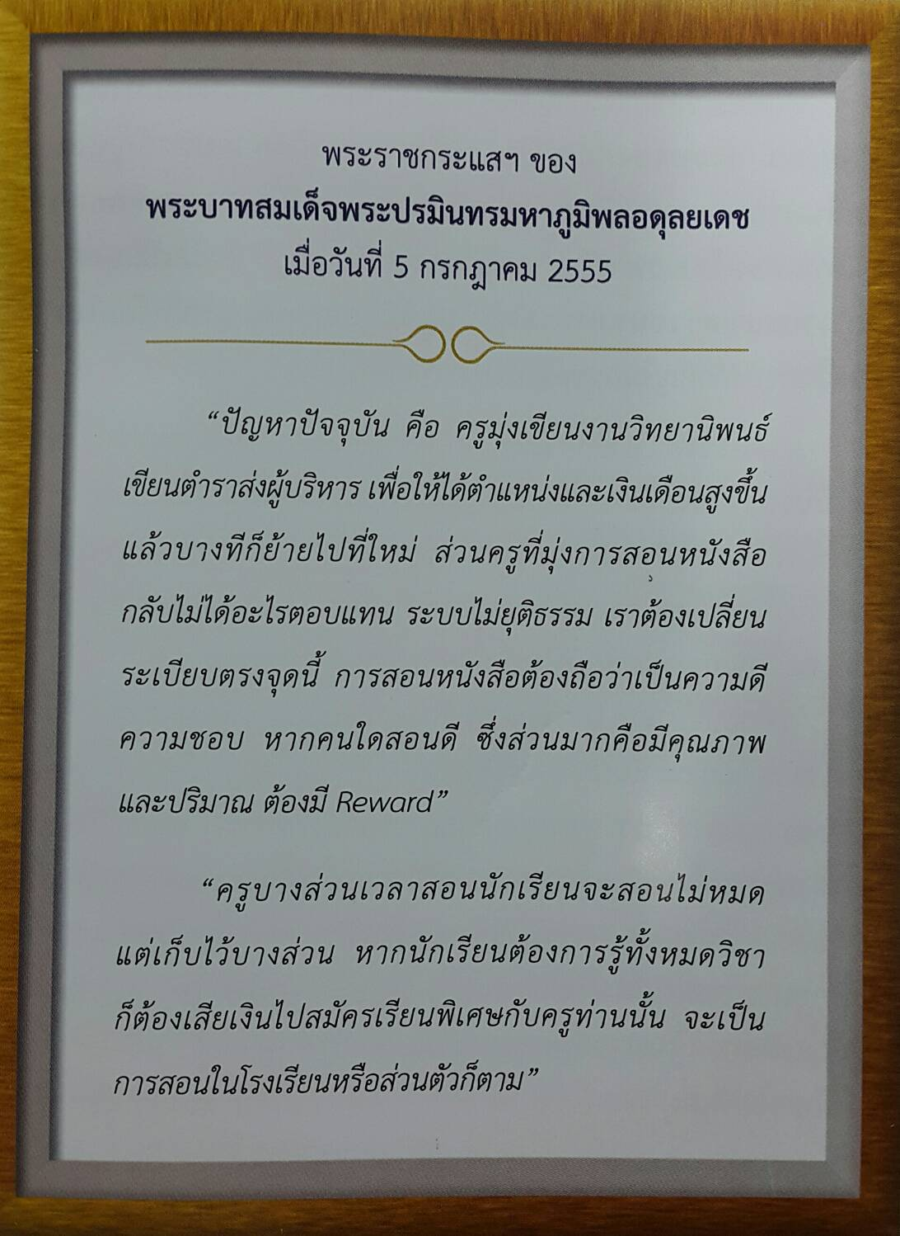
ผลที่เกิดขึ้นจากการประเมินวิทยฐานะ “ครู” ที่ผ่านมา
ส่วนใหญ่เป็นการประเมินจากเอกสาร ส่งผลให้ข้าราชการครูส่วนหนึ่ง
มุ่งเขียนผลงานทางวิชาการ จึงทำให้ทิ้งห้องเรียน ส่งผลให้การพัฒนาผู้เรียน
ไม่เป็นไปตามมาตรฐาน
ในขณะที่ครูมีวิทยฐานะเพิ่มขึ้นจำนวนมาก แต่คุณภาพการศึกษาใน
ภาพรวม ยังไม่เป็นที่พึงพอใจของสังคม
ในขณะเดียวกันก็มีครูจำนวนมากที่มีความมุ่งมั่น ทุ่มเท การสอนหนังสือ
อย่างแท้จริง จนเกิดทักษะ ความชำนาญ และความเชี่ยวชาญในวิชาชีพ
ก่อให้เกิดการพัฒนาตนเอง ส่งผลให้เกิดคุณภาพในการเรียนการสอน
แต่ก็ไม่ได้รับการส่งเสริมความก้าวหน้าในวิชาชีพตามผลงาน ทั้งๆที่ ครู
จำนวนดังกล่าวนี้เป็นส่วนสำคัญในการพัฒนาคุณภาพการศึกษาให้ดียิ่งขึ้น
ครู ชชพ.
2
ครู ชช.
3
5
ครู ชนพ.
1
ครู ชน.
6/4/2
ครู
2
ครูผู้ช่วย
ครู ผดด.

Slide 5
รัฐธรรมนูญแห่งราชอาณาจักรไทย
พุทธศักราช 2560
หมวด 5 หน้าที่ของรัฐ มาตรา 54 วรรคสี่ บัญญัติว่า “การศึกษาทั้งปวงต้องมุ่งพัฒนาผู้เรียนให้เป็นคนดี มีวินัย ภูมิใจในชาติ สามารถเชี่ยวชาญได้ตามความถนัดของตน และมีความรับผิดชอบต่อครอบครัว ชุมชน สังคม และประเทศชาติ”
หมวด 16 การปฏิรูปประเทศ มาตรา 258 ด้านการศึกษา (3) บัญญัติว่า “ให้มีกลไกและระบบการผลิต คัดกรองและพัฒนาผู้ประกอบวิชาชีพครูและคณาจารย์ ให้ได้ผู้มีจิตวิญญาณของความเป็นครู มีความรู้ความสามารถอย่างแท้จริง ได้รับค่าตอบแทนที่เหมาะสมกับความสามารถและประสิทธิภาพในการสอน รวมทั้งมีกลไกสร้างระบบคุณธรรมในการบริหารงานบุคคลของผู้ประกอบวิชาชีพครู”
พ.ร.บ.ระเบียบข้าราชการครูและบุคลากรทางการศึกษา
พ.ศ. 2547 มาตรา 54 บัญญัติว่า
“การให้ข้าราชการครูและบุคลากรทางการศึกษามีวิทยฐานะใด และมีการเลื่อนเป็นวิทยฐานะใด ต้องเป็นไปตามมาตรฐานวิทยฐานะตามมาตรา 42 ซึ่งผ่านการประเมิน ทั้งนี้ ให้คำนึงถึงความประพฤติด้านวินัย คุณธรรม จริยธรรม จรรยาบรรณวิชาชีพ ประสบการณ์ คุณภาพการปฏิบัติงาน ความชำนาญ ความเชี่ยวชาญ ผลงานที่เกิดจากการปฏิบัติหน้าที่ในด้านการเรียนการสอน ตามหลักเกณฑ์และวิธีการที่ ก.ค.ศ. กำหนด”
ยุทธศาสตร์ชาติ 20 ปี (พ.ศ. 2560-2579)
กำหนดให้มีการพัฒนาทรัพยากรบุคคลให้มีความสามารถและสมรรถนะที่เหมาะสมรองรับการพัฒนาประเทศไทย 4.0 โดยครูเป็นกลไกสำคัญสูงยิ่งในการเตรียมผู้เรียนตามยุทธศาสตร์ดังกล่าว

Slide 6


Slide 7
1. การปฏิรูปครู
การปฏิรูปการศึกษา
2. การเพิ่ม กระจายโอกาสและคุณภาพ
ทางการศึกษาอย่างทั่วถึง เท่าเทียม
3. การปฏิรูประบบการบริหารจัดการ
4. การผลิตและพัฒนากำลังคนเพื่อเพิ่ม
ศักยภาพการแข่งขัน
5. การปฏิรูปการเรียนรู้
6. การปรับระบบการใช้ ICT เพื่อการศึกษา

Slide 8
การปรับเปลี่ยนแนวทางการประเมินวิทยฐานะครู
“จากการประเมินเอกสารเป็นส่วนใหญ่
เป็นการประเมินจากการปฏิบัติงานจริง”
โดยพิจารณาจาก
ความรู้ความสามารถ
การสั่งสมประสบการณ์ในวิชาที่ทำการสอน จนเกิด
ความชำนาญ ความเชี่ยวชาญ
มีการพัฒนาตนเองและพัฒนาวิชาชีพอย่างต่อเนื่อง
มีวินัย คุณธรรม จริยธรรมและจรรยาบรรณวิชาชีพ

Slide 9
PLC
ครู ชชพ.
ครู ชชพ.
2. ชั่วโมงการปฏิบัติงาน
2.1 ครู ชนก./ครู ชนพ. รวมไม่น้อยกว่า 800 ชม./ปี และ PLC ไม่น้อยกว่า 50 ชม./ปี
2.2 ครู ชช./ครู ชชพ. รวมไม่น้อยกว่า 900 ชม./ปี และ PLC ไม่น้อยกว่า 50 ชม./ปี
2
5
5. มีผลงานที่เกิดจากการปฏิบัติหน้าที่ย้อนหลัง 5 ปีการศึกษาติดต่อกันนับถึงวันที่ยื่นคำขอ
(3 ด้าน 13 ตัวชี้วัด)
ครู ชช.
ครู ชช.
3. วินัย คุณธรรม จริยธรรม และจรรยาบรรณวิชาชีพ
4. ผ่านการพัฒนาอย่างเป็นระบบและต่อเนื่อง ตามที่ ก.กลาง กำหนด
1.ระยะเวลาการดำรงตำแหน่ง/วิทยฐานะ
“5 ปี ทุกวิทยฐานะ”
3
5
5
ครู ชนพ.
ครู ชนพ.
5
1
5
ครู ชน.
4
ครู ชน.
3
6/4/2
5
ครู
2
ครู
1
2
2
ครูผู้ช่วย
ครู ผดด.
ครูผู้ช่วย
ครู ผดด.

Slide 10
1. ระยะเวลาการดำรงตำแหน่ง/วิทยฐานะ
“5 ปี ทุกวิทยฐานะ”
2. ชั่วโมงการปฏิบัติงาน
2.1 ครู ชนก./ครู ชนพ. รวมไม่น้อยกว่า 800 ชม./ปี และ PLC ไม่น้อยกว่า 50 ชม./ปี
2.2 ครู ชช./ครู ชชพ. รวมไม่น้อยกว่า 900 ชม./ปี และ PLC ไม่น้อยกว่า 50 ชม./ปี
ครู ชชพ.
5
ครู ชช.
5
3. วินัย คุณธรรม จริยธรรม
และจรรยาบรรณวิชาชีพ
ครู ชนพ.
5
ครู ชน.
4. ผ่านการพัฒนาอย่างเป็นระบบและต่อเนื่องตามที่ ก.กลาง กำหนด
5
5. มีผลงานที่เกิดจากการปฏิบัติหน้าที่ย้อนหลัง 5 ปีการศึกษาติดต่อกันนับถึงวันที่ยื่นคำขอ (3 ด้าน 13 ตัวชี้วัด)
ครู
2
ครูผู้ช่วย
ครู ผดด.

Slide 11
Logbook

Slide 12
Logbook
1. ข้อมูลส่วนบุคคล
6. การพัฒนาตามที่ ก กลาง กำหนด
7. PLC
4. งานสนับสนุนการจัดการเรียนรู้
8.1 ผลการประเมินฯ 5 ปีแรก
5. งานตอบสนองนโยบายและจุดเน้น
2. การมอบหมายงานสอน
3. ชั่วโมงสอนตามตารางสอน
9.2 สำหรับบันทึกทึกเพื่อกรอบแบบ วฐ 2
8.2 ผลการประเมินฯ 5 ปีหลัง
9.1 สรุป Logbook

Slide 13
ขั้นตอนการประเมิน
“วิทยฐานะครูชำนาญการ/ครูชำนาญการพิเศษ”

Slide 14
บันทึก Log book
ครูปฏิบัติหน้าที่
1. ระยะเวลา 5 ปี
2. วินัย คุณธรรมฯ
3. ชั่วโมงการปฏิบัติงาน
4. การพัฒนาตนเองฯ
5. ผลงานที่เกิดจากการปฏิบัติหน้าที่
ผอ สถ
อปท
คำขอ
รวบรวม
Log book
ก จว
สนง ก จว

Slide 15
ขั้นตอนการประเมิน
“วิทยฐานะครูเชี่ยวชาญ”

Slide 16

บันทึก Log book
ครูปฏิบัติหน้าที่
1. ระยะเวลา 5 ปี
2. วินัย คุณธรรมฯ
3. ชั่วโมงการปฏิบัติงาน
4. การพัฒนาตนเองฯ
5. ผลงานที่เกิดจากการปฏิบัติหน้าที่
ผอ สถ
อปท
คำขอ
รวบรวม
Log book
ผลงานวิชาการ
สนง ก จว
ก กลาง

Slide 17
ขั้นตอนการประเมิน
“วิทยฐานะครูเชี่ยวชาญพิเศษ”

Slide 18
บันทึก Log book
ครูปฏิบัติหน้าที่ 5 ปี
1. ระยะเวลา 5 ปี
2. วินัย คุณธรรมฯ
3. ชั่วโมงการปฏิบัติงาน
4. การพัฒนาตนเองฯ
5. ผลงานที่เกิดจากการปฏิบัติหน้าที่
ผอ สถ
อปท
คำขอ
รวบรวม
Log book
โปรดเกล้า
ก กลาง
ผลงานวิชาการ
สนง ก จว

Slide 19
บทเฉพาะกาล
ช่วงระยะเวลาเปลี่ยนผ่าน

Slide 20
บทเฉพาะกาล
คุ้มครองผู้ดำรงตำแหน่ง “ครู” ก่อนมาตรฐานทั่วไปใหม่บังคับใช้
ให้เสนอขอประเมินผลงานตามมาตรฐานทั่วไปเดิมได้ 1 ครั้ง
ภายในระยะเวลา 1 ปี นับตั้งแต่......
1
กรณีได้เสนอขอประเมินผลงานตามมาตรฐานทั่วไปเดิมไว้แล้ว ให้ดำเนินการต่อไปจนเสร็จสิ้น
2

Slide 21
1 ปี นับตั้งแต่วันที่ได้รับแจ้งมติ
กรณีได้รับแจ้งผลการประเมิน “ผ่าน” หลังมาตรฐานทั่วไปใหม่บังคับใช้และคุณสมบัติสำหรับวิทยฐานะถัดไปครบ หรือกรณีได้รับแจ้งผลการประเมิน “ไม่ผ่าน” หลังมาตรฐานทั่วไปใหม่บังคับใช้
1 ปี นับตั้งแต่วันที่คุณสมบัติครบ
กรณีได้รับแจ้งผลการประเมิน “ผ่าน” หลังมาตรฐานทั่วไปใหม่บังคับใช้และคุณสมบัติสำหรับวิทยฐานะถัดไปยังไม่ครบ หรือกรณีคุณสมบัติสำหรับวิทยฐานะครบหลังมาตรฐานทั่วไปใหม่บังคับใช้
1 ปี นับตั้งแต่วันที่หลักเกณฑ์ใหม่บังคับใช้
กรณีคุณสมบัติครบตามมาตรฐานทั่วไปเดิม แต่ยื่นขอวิทยฐานะที่คุณสมบัติครบนั้นหลังมาตรฐานทั่วไปใหม่บังคับใช้
ผู้ที่ดำรงตำแหน่งครู
ตั้งแต่วันที่เกณฑ์ใหม่บังคับใช้เป็นต้นไป
** ให้ขอตามหลักเกณฑ์ใหม่ **

Slide 22
บทเฉพาะกาลระยะเปลี่ยนผ่านสำหรับตำแหน่งครูในการขอมีหรือเลื่อนวิทยฐานะให้สูงขึ้น พ.ศ. 2561
หากในวันที่ได้รับแจ้งมติผ่าน มีคุณสมบัติครบในการเลื่อนวิทยฐานะถัดไป สามารถใช้เกณฑ์เดิมในการเลื่อนวิทยฐานะถัดไปได้ 1 ครั้ง ภายใน 1 ปี นับตั้งแต่วันที่ได้รับแจ้งมติผ่าน
ผู้ที่ได้ยื่นคำขอรับการประเมินตามมาตรฐานทั่วไปเดิม ในช่วงระยะเวลาเปลี่ยนผ่านไปแล้ว หรือมิได้ยื่นคำขอรับการประเมินภายในระยะเวลาที่กำหนดตามแนวปฏิบัติการดำเนินการในช่วงระยะเวลาเปลี่ยนผ่าน
/// การดำเนินการขอมีหรือเลื่อนวิทยฐานะต่อไป ให้ดำเนินการตามมาตรฐานทั่วไปนี้ /// 2.6.2 (6)
ผ่าน
ได้ยื่นขอรับการประเมินไว้แล้วก่อนเกณฑ์ใหม่บังคับใช้
หากคุณสมบัติในการเลื่อนวิทยฐานะถัดไปครบภายหลังได้รับแจ้งมติผ่าน สามารถใช้เกณฑ์เดิมในการเลื่อนวิทยฐานะถัดไปได้ 1 ครั้ง ภายใน 1 ปี นับตั้งแต่วันที่คุณสมบัติครบ
กรณีที่ 1
ผู้ที่มีคุณสมบัติครบในการขอมีหรือเลื่อนวิทยฐานะตามเกณฑ์เดิมก่อนเกณฑ์ใหม่ใช้บังคับ (10 พ.ค. 61)
ไม่ผ่าน
ให้ใช้เกณฑ์เดิมในการขอมีหรือเลื่อนวิทยฐานะที่ไม่ผ่านดังกล่าวได้ 1 ครั้ง ภายใน 1 ปี นับตั้งแต่วันที่ได้รับแจ้งมติไม่ผ่าน
ไม่ได้ยื่นขอรับการประเมินไว้ก่อนเกณฑ์ใหม่บังคับใช้
ให้ใช้เกณฑ์เดิมในการขอมีหรือเลื่อนวิทยฐานะได้ 1 วิทยฐานะ เพียง 1 ครั้ง
ภายใน 1 ปี นับตั้งแต่วันที่เกณฑ์ใหม่บังคับใช้
กรณีที่ 2
ผู้ที่มีคุณสมบัติครบในการขอมีหรือเลื่อนวิทยฐานะตามเกณฑ์เดิมภายหลังเกณฑ์ใหม่บังคับใช้ (10 พ.ค.61)
ให้ใช้เกณฑ์เดิมในการขอมีหรือเลื่อนวิทยฐานะได้ 1 วิทยฐานะ เพียง 1 ครั้ง ภายใน 1 ปี นับตั้งแต่วันที่มีคุณสมบัติครบ
กรณีที่ 3
ผู้ที่ดำรงตำแหน่งครู นับตั้งแต่วันที่เกณฑ์ใหม่บังคับใช้ (10 พ.ค.61)
ให้ใช้เกณฑ์ใหม่ในการขอมีหรือเลื่อนวิทยฐานะเท่านั้น

Slide 23
...สนใจเกณฑ์ใหม่ ในช่วงระยะเวลาเปลี่ยนผ่าน
(4) ผ่านการพัฒนาตามมาตรฐานทั่วไปที่ ก.กลาง กำหนด
(5) มีผลงานที่เกิดจากการปฏิบัติหน้าที่สายงานการสอน ในช่วงระยะเวลาย้อนหลัง 5 ปีการศึกษาติดต่อกัน นับถึงวันสิ้นปีการศึกษาก่อนวันที่ยื่นคำขอ ทั้งนี้ ให้ผู้ขอรับการประเมินรายงานผลงานที่เกิดจากการปฏิบัติหน้าที่เป็นรายปีการศึกษาย้อนหลัง 5 ปีการศึกษา และรับรองข้อมูลดังกล่าว ตามแบบรายงานผลงานที่เกิดจากการปฏิบัติหน้าที่ ตำแหน่งครู รายปีการศึกษา (วฐ.2)
2.6.2(7)
3. มีจำนวนชั่วโมงการปฏิบัติงานสะสมในตำแหน่งหรือวิทยฐานะที่ดำรงอยู่ในปัจจุบัน ย้อนหลังเป็นเวลา 5 ปี นับถึงวันที่ยื่นคำขอ ดังนี้
(1) ครูชำนาญการ หรือ ครูชำนาญการพิเศษ ต้องมีภาระงานสอนไม่ตํ่ากว่าภาระงานขั้นตํ่าตามที่ ก.กลาง กำหนด และต้องมีภาระงานสอนสะสมย้อนหลังเป็นเวลา 5 ปี รวมกันไม่น้อยกว่า 4,000 ชั่วโมง
(2) ครูเชี่ยวชาญ หรือ ครูเชี่ยวชาญพิเศษ ต้องมีภาระงานสอนไม่ต่ำกว่าภาระงานขั้นตํ่าตามที่ ก.กลาง กำหนด และต้องมีภาระงานสอนสะสมย้อนหลังเป็นเวลา 5 ปี รวมกันไม่น้อยกว่า 4,500 ชั่วโมง
หากผู้ดำรงตำแหน่ง "ครู” มีคุณสมบัติตามมาตรฐานทั่วไปนี้
1. ระยะเวลาการดำรงตำแหน่งครู
2. วินัย คุณธรรม จริยธรรม และจรรยาบรรณวิชาชีพ
แต่คุณสมบัติต่อไปนี้ไม่เป็นไปตามที่มาตรฐานทั่วไปกำหนดไว้
3. ชั่วโมงการปฏิบัติงาน
4. ผ่านการพัฒนาฯ
5. ผลงานที่เกิดจากการปฏิบัติหน้าที่
หากประสงค์จะขอรับการประเมินตามมาตรฐานทั่วไปนี้ และมีคุณสมบัติดังต่อไปนี้ให้นำไปใช้ในการขอมีหรือเลื่อนวิทยฐานะได้

Slide 24
(2) วิทยฐานะครูเชี่ยวชาญและครูเชี่ยวชาญพิเศษ
ให้ผู้ขอรับการประเมินยื่นคำขอต่อสถานศึกษา พร้อมหลักฐานที่เกี่ยวข้องเพื่อประกอบการพิจารณา จำนวน 4 ชุด ดังนี้
- คำขอมีหรือเลื่อนวิทยฐานะ ตำแหน่งครู (วฐ.1)
- รายงานผลงานที่เกิดจากการปฏิบัติหน้าที่ ตามแบบรายงานผลงานที่เกิดจากการปฏิบัติหน้าที่ ตำแหน่งครู รายปีการศึกษา(วฐ.2) จำนวน 5 ปีการศึกษา โดยแยกรายงานเป็นรายปีการศึกษา
- ผลงานทางวิชาการ จำนวนไม่น้อยกว่า 2 รายการ ตามที่ ก.กลาง กำหนด
- เอกสารหลักฐานอื่นที่เกี่ยวข้อง เช่น ตารางสอน คำสั่งมอบหมายงาน วุฒิบัตรผ่านการพัฒนา เป็นต้น 2.6.2(8)
(1) วิทยฐานะครูชำนาญการและครูชำนาญการพิเศษ
ให้ผู้ขอรับการประเมินยื่นคำขอต่อสถานศึกษา พร้อมเอกสารหลักฐานที่เกี่ยวข้องเพื่อประกอบการพิจารณา จำนวน 2 ชุด ดังนี้
- คำขอมีหรือเลื่อนวิทยฐานะ ตำแหน่งครู (วฐ.1)
- รายงานผลงานที่เกิดจากการปฏิบัติหน้าที่ ตามแบบรายงานผลงานที่เกิดจากการปฏิบัติหน้าที่ตำแหน่งครู รายปีการศึกษา (วฐ.2) จำนวน 5 ปีการศึกษา โดยแยกรายงานเป็นรายปีการศึกษา
- เอกสารหลักฐานอื่นที่เกี่ยวข้อง เช่น ตารางสอน คำสั่งมอบหมายงาน วุฒิบัตรผ่านการพัฒนา เป็นต้น

Slide 25
เมื่อประกาศใช้มาตรฐานทั่วไปนี้แล้ว
หากมีผู้ยื่นขอรับการประเมินตามมาตรฐานทั่วไปเดิม ตามแนวปฏิบัติการดำเนินการในช่วงระยะเวลาเปลี่ยนผ่านนี้
ให้สำนักงาน ก.จ.จ. ก.ท.จ. และ ก.อบต.จังหวัด แล้วแต่กรณี และสำนักงาน ก.จ. ก.ท. และ ก.อบต. แล้วแต่กรณี จัดทำบัญชีผู้ยื่นขอรับการประเมินดังกล่าวไว้เป็นหลักฐานด้วย
2.6.2(13)

Slide 26
กรณีที่ไม่เป็นไปตามแนวปฏิบัติการดำเนินการในช่วงระยะเวลาเปลี่ยนผ่านนี้
ให้เสนอ ก.จ. ก.ท. และ ก.อบต. แล้วแต่กรณี พิจารณาเป็นรายกรณี
2.6.2(14)

Slide 27
การดำเนินการของผู้ที่เกี่ยวข้อง
ในการประเมินวิทยฐานะระบบใหม่

Slide 28
ครู ปฏิบัติงานในการจัดการเรียนการสอนปกติอย่างมีคุณภาพ
โดยบันทึกข้อมูลส่วนตัว เช่น การดำรงตำแหน่ง ชั่วโมงการสอน ชั่วโมงการอบรมและพัฒนา ผลการปฏิบัติงานในแต่ละปี เป็นต้น ใน Logbook / e-Portfolio เป็นระยะ ๆ อย่างต่อเนื่อง เพื่อเป็นข้อมูลในการพัฒนาตนเอง และเพื่อขอมีวิทยฐานะหรือเลื่อนวิทยฐานะ ซึ่งจะทำให้สามารถวางแผนในการพัฒนาตนเอง ลดปริมาณเอกสาร ลดค่าใช้จ่ายในการจัดทำเอกสารเพื่อรับการประเมิน
ทั้งนี้ ครูต้องมีผลงานที่เกิดจากการปฏิบัติหน้าที่ทุกปีการศึกษา (3 ด้าน 13 ตัวชี้วัด)

Slide 29
ผอ.สถานศึกษา
ประเมินผลงานที่เกิดจากการปฏิบัติหน้าที่ของครู (3 ด้าน 13 ตัวชี้วัด) จากการปฏิบัติงานจริงทุกปีการศึกษา พร้อมทั้งให้ข้อเสนอแนะที่เป็นประโยชน์ในการพัฒนาการจัดการเรียนการสอนในปีการศึกษาถัดไป
โดยแต่งตั้งคณะกรรมการกลั่นกรองฯ 3 คน และครูนำผลการประเมินและข้อเสนอแนะดังกล่าว ไปพัฒนาตนเองและเป็นข้อมูลประกอบการขอมีวิทยฐานะหรือเลื่อนวิทยฐานะ ทำให้ครูสามารถวางแผนพัฒนางานในหน้าที่และสามารถกำหนดเป้าหมายในการพัฒนาตนเองได้อย่างชัดเจน
เมื่อประเมินผลงานฯ ครบ 5 ปีการศึกษา (ผ่าน 3 ปีการศึกษา) จะถือมีผลงานที่เกิดจากการปฏิบัติหน้าที่ และยื่นขอมีหรือเลื่อนวิทยฐานะได้ (คุณสมบัติอื่นต้องครบ)

Slide 30
ครู ที่ประสงค์จะยื่นขอมีหรือเลื่อนวิทยฐานะ
ให้รวบรวมข้อมูลจาก Logbook/e-Portfolio จำนวน 5 ปี มายื่นขอรับการประเมิน โดยไม่ต้องรวบรวมเป็นเอกสารมานำเสนอเช่นในอดีต
ทั้งนี้ Logbook/e-Portfolio จะทำให้ครูที่ประสงค์จะยื่นขอรับการประเมิน สามารถตรวจสอบคุณสมบัติเบื้องต้นของตนเองได้

Slide 31
การประเมินวิทยฐานะและการพัฒนาครูแนวใหม่
ให้อะไรกับผู้เรียนและสังคม
1. เป็นการเสริมสร้างความเข้มแข็งให้กับวิชาชีพครู เพื่อให้ครูได้สั่งสมประสบการณ์วิชาชีพ และมีการพัฒนาตนเองให้มีศักยภาพสูงขึ้น สามารถพัฒนาผู้เรียนให้มีสมรรถนะที่สำคัญ และเป็นคนดี มีคุณธรรม จริยธรรม คุณลักษณะอันพึงประสงค์ และค่านิยมที่ดีงาม
2. ทำให้กระบวนการพัฒนาเกิดขึ้นจากห้องเรียนอย่างแท้จริง ครูไม่ต้องทิ้งห้องเรียนไปทำผลงานเอกสารหรือไปเข้ารับการพัฒนา

Slide 32
การประเมินวิทยฐานะและการพัฒนาครูแนวใหม่
ให้อะไรกับผู้เรียนและสังคม
1. เป็นการเสริมสร้างความเข้มแข็งให้กับวิชาชีพครู เพื่อให้ครูได้สั่งสมประสบการณ์วิชาชีพ และมีการพัฒนาตนเองให้มีศักยภาพสูงขึ้น สามารถพัฒนาผู้เรียนให้มีสมรรถนะที่สำคัญ และเป็นคนดี มีคุณธรรม จริยธรรม คุณลักษณะอันพึงประสงค์ และค่านิยมที่ดีงาม
2. ทำให้กระบวนการพัฒนาเกิดขึ้นจากห้องเรียนอย่างแท้จริง ครูไม่ต้องทิ้งห้องเรียนไปทำผลงานเอกสารหรือไปเข้ารับการพัฒนา

Slide 33
การประเมินวิทยฐานะและการพัฒนาครูแนวใหม่
ให้อะไรกับผู้เรียนและสังคม
3. ครูมีจุดเน้นในการพัฒนาตนเองอย่างเป็นระบบและต่อเนื่อง เข้าใจเส้นทางความก้าวหน้าในวิชาชีพอย่างชัดเจน และสามารถเลือกเข้ารับการพัฒนาในหลักสูตรที่มีคุณภาพเหมาะสมกับระดับวิทยฐานะและความต้องการจำเป็น
4. ผู้บริหารเข้าถึงครูและห้องเรียนมากขึ้น ทำให้ได้รับทราบสภาพปัญหาและความต้องการของแต่ละห้องเรียน สามารถนำมากำหนดแผนพัฒนาสถานศึกษา เพื่อยกระดับคุณภาพการศึกษาได้อย่างมีประสิทธิภาพและยั่งยืน

Slide 34
การประเมินวิทยฐานะและการพัฒนาครูแนวใหม่
ให้อะไรกับผู้เรียนและสังคม
5. ทำให้เกิดบรรยากาศที่เป็นกัลยาณมิตร มีการร่วมแรงร่วมใจและการประสานสัมพันธ์อันดีระหว่างครู เพื่อนครู ผู้บริหาร บุคลากรทางการศึกษา คณะกรรมการสถานศึกษา ผู้เรียน ผู้ปกครอง และชุมชน และร่วมแลกเปลี่ยนเรียนรู้ เพื่อสร้างทักษะวิชาชีพร่วมกัน
6.ลดภาระงบประมาณในการประเมินวิทยฐานะและการพัฒนาครูในภาพรวม และสามารถวางแผนงบประมาณและใช้งบประมาณไปเพื่อพัฒนาการเรียนการสอนที่ถึงตัวผู้เรียนได้โดยตรง

Slide 35


การประเมินผลงาน
เพื่อให้มีหรือเลื่อนวิทยฐานะ 2550
Notes:
35

Slide 36
วิชาการ
ครู ชชพ.
ผอ.ชชพ.
ศน.ชชพ.
2
2
2
ครู ชช.
รอง ผอ.ชช.
ผอ.ชช.
ศน.ชช.
3
3
3
3
5
5
5
ครู ชนพ.
รอง ผอ.ชนพ.
5
ผอ.ชนพ.
ศน.ชนพ.
1
1
1
1
ครู ชน.
รอง ผอ.ชน.
ผอ.ชน.
ศน.ชน.
6/4/2
2
1
2
ครู
รอง ผอ.สถ.
ผอ.สถ.
ศน.
2
ครูผู้ช่วย
ครู ผดด.

Slide 37
ประเภทตำแหน่ง ข้าราชการ พนักงานครูและบุคลากรทางการศึกษาท้องถิ่น
ประเภท
ข้าราชการ/พนักงานครูฯ
ประเภท
บุคลากรทางศึกษา
ประเภทตำแหน่ง
ข้าราชการครู อบจ.
พนักงานครูเทศบาล
พนักงานครู อบต.
ประเภทตำแหน่ง
บุคลากรทางศึกษา อบจ.
บุคลากรทางการศึกษาเทศบาล
บุคลากรทางการศึกษา อบต.
35
๓๕
4.สายงานวิชาการศึกษา
นักวิชาการศึกษา(ปก.- ชช.)
5.สายงานวิชาการวัฒนธรรม
นักวิชาการวัฒนธรรม(ปก.- ชช.)
6.สายงานบรรณารักษ์
บรรณารักษ์ (ปก.- ชนพ.)
7.สายงานพัฒนาการกีฬา
นักพัฒนาการกีฬา(ปก – ชช.)
8.สายงานภัณฑารักษ์
ภัณฑารักษ์(ปก – ชช.)
9.สายงานปฏิบัติงานศูนย์เยาวชน
จพง.ศูนย์เยาวชน(ปง – ชง)
๑๐. สายงานปฏิบัติงานห้องสมุด
จพง.ห้องสมุด(ปง – ชง)
1.สายงานการสอน
1.1 ครูผู้ช่วย 1.2 ครูผู้ดูแลเด็ก 1.3 หน.ศพด.
1.4 ครู
- ครูชำนาญการ - ครูชำนาญการพิเศษ
- ครูเชี่ยวชาญ - ครูเชี่ยวชาญพิเศษ
2.สายงานบริหารสถานศึกษา
2.1 ผอ.สถานศึกษา
- ผอ.ชำนาญการ - ผอ.ชำนาญการพิเศษ
- ผอ.เชี่ยวชาญ - ผอ.เชี่ยวชาญพิเศษ
2.2 รอง ผอ.สถานศึกษา
- รอง ผอ.ชำนาญการ
- รอง ผอ.ชำนาญการพิเศษ
- รอง ผอ.เชี่ยวชาญ
1.สายงานนิเทศการศึกษา
1.1ศึกษานิเทศก์
- ศน.ชำนาญการ
- ศน.ชำนาญการพิเศษ
- ศน.เชี่ยวชาญ
- ศน.เชี่ยวชาญพิเศษ
2.สายงานบริหารการศึกษา
2.1 นบศ. 6
2.2 หัวหน้าฝ่าย7(นบศ.7)
2.3 ผอ.กศ.7(นบศ.7)
2.4 ผอ.กศ.8 /
รอง ผอ.สน.8 (นบศ.8)
2.5 ผอ.สน.กศ.9 (นบศ.9)
ตน.ใหม่
3. สายงานการศึกษานอกระบบฯ
3.1 สันทนาการ 3–7
3.2 นักวิชาการศึกษา 3–7
3.3 นักวิชาการวัฒนธรรม 3-7
3.4 บรรณารักษ์ 3-7
3.5 จพง.ศูนย์เยาวชน 2-6
3.6 จพง.ห้องสมุด 2-6
3.7 จนท.ศูนย์เยาวชน 1-5
3.8 จนท.ห้องสมุด 1-5
อัตรา
อัตรา
เงินเดือน
2.สายงานบริหารงานการศึกษา
2.1 หน.ฝ่าย.... (ต้น)
2.2 ผอ.กศ. (ต้น)
2.3 ผอ.กอง กศ. (กลาง) /
ผอ.ส่วน กศ. (กลาง)
2.4 ผอ.สน.กศ. (สูง)
3.สายงานสันทนาการ
นักสันทนาการ(ปก.- ชช.)
บ.เงิน
ประจำตำแหน่ง
บ.เงิน
ตามวุฒิ
เงินวิทยฯ
บ.เงิน
เดือน
บ.เงิน
ตามวุฒิ
ทดสอบ
กรมส่งเสริมการปกครองท้องถิ่น เทพสุริยา(เทพสุริยา)
(เทพสุริยา)
Notes:
04/01/13
37
04/01/13
37
04/01/13
37
04/01/13
37
04/01/13
37
37

Slide 38
วิชาการ
ครู ชชพ.
2
ครู ชช.
3
5
ครู ชนพ.
1
ครู ชน.
6/4/2
ครู
2
ครูผู้ช่วย
ครู ผดด.

Slide 39
“ประเภทของผลงานทางวิชาการ”
ผลงานทางวิชาการอื่นๆ
หนังสือ
รายงาน โครงการต่างๆ
ตำรา
ผลงาน
สื่อการเรียนการสอน
เอกสารประกอบการสอน
รายงาน การศึกษาค้นคว้า
เอกสาร คำสอน
งานแปล
บทความทางวิชาการ
ผลงานวิจัย

Slide 40
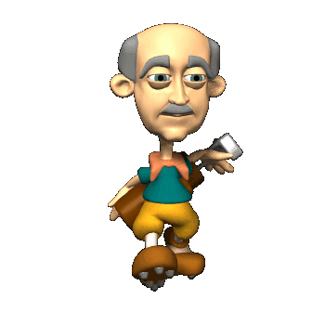

กระบวนการประเมิน
วิทยฐานะ
ระดับชำนาญการ
พัฒนา
ส่งใหม่
ไม่ผ่าน
นายกฯ
คณะ
กรรมการ
ประเมิน
ผู้บังคับบัญชา
ผู้ยื่น
ก.จังหวัด
ผ่าน
นายกฯ
แต่งตั้ง
- แบบเสนอขอ
- รายงานผลงานฯ
วันที่มีผล
Notes:
40

Slide 41
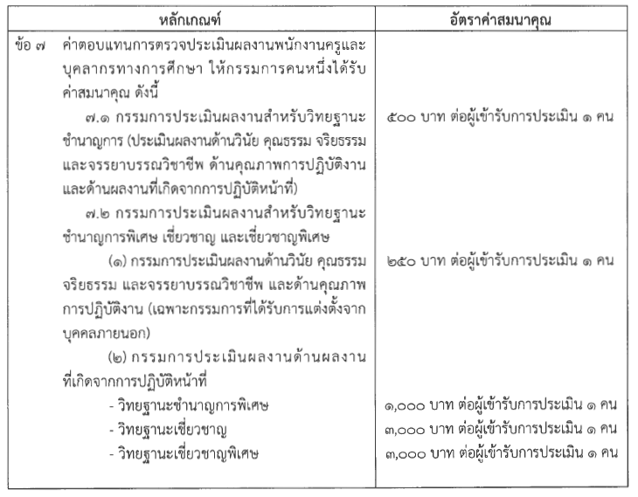
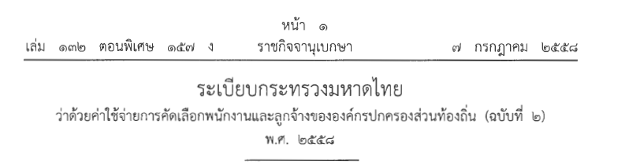
Notes:
41

Slide 42

กระบวนการประเมิน
วิทยฐานะระดับ
ชำนาญการพิเศษ/
เชี่ยวชาญ
พัฒนา
ส่งใหม่
ไม่ผ่าน
ชุดที่ 1
(90)
คะแนนประเมิน
แจ้งผู้ยื่น
นายกฯ
ผ่าน
วิชาการ
ผู้ยื่น
ผู้บังคับบัญชา
คณะกรรมการ
ประเมิน
พัฒนา
ส่งใหม่
ไม่ผ่าน
- แบบเสนอขอ
- รายงานผลงานฯ
ชุดที่ 2
ผ่าน
ก.จังหวัด
นายกฯ
แต่งตั้ง
จัดส่งผลงาน
ทางวิชาการ
ปรับปรุง
ต้องพัฒนา
ก่อนแต่งตั้ง
สนง.
ก.จังหวัด
แจ้งผู้ยื่น
วันที่มีผล
Notes:
42

Slide 43
Notes:
43

Slide 44
กระบวนการประเมิน
วิทยฐานะระดับ
เชี่ยวชาญพิเศษ
พัฒนา
ส่งใหม่
ไม่ผ่าน
ชุดที่ 1
(90)
แจ้งผู้ยื่น
นายกฯ
ผ่าน
ผู้ยื่น
ก.กลาง
ผู้บังคับบัญชา
สนง.
ก.จังหวัด
พัฒนา
ส่งใหม่
ไม่ผ่าน
- แบบเสนอขอ
- รายงานผลงานฯ
ชุดที่ 2
ผ่าน
ก.กลาง
มท./นย.
จัดส่งผลงาน
ทางวิชาการ
ปรับปรุง
แจ้งผู้ยื่น
โปรดเกล้าฯ
Notes:
44

Slide 45
การเปลี่ยนแปลงการบริหารงานบุคคล
ข้าราชการครู และบุคลากรทางการศึกษาท้องถิ่น
Notes:
04/01/13
45

Slide 46
การปรับอัตราเงินเดือนสูงขึ้นตามคุณวุฒิ
Notes:
04/01/13
46
04/01/13
46
04/01/13
46
04/01/13
46
04/01/13
46

Slide 47
บัญชีชั่วคราว พรฎ.๕๔ (5%)
๑ ม.ค. ๕๖ | ๑ ม.ค. ๕๗
๑๓,๔๗0 ๑๔,๓00 ๑๖,๕๗0 ๑๔,๓00 ๑๖,๕๗0 ๑๗,๖๙0 ๒0,๓๒0 | ๑๕,0๕0 ๑๕,๘00 ๑๗,๖๙0 ๑๕,๘00 ๑๗,๖๙0 ๑๘,๖๙0 ๒๑,๑๕0
๑ ม.ค. ๕๕
1. ปริญญาตรี (๔ ปี) ๑๑,๙๒0 บาท (๘,๓๔0)
๒. ปริญญาตรี (๕ ปี) ๑๒,๕๓0 บาท (๙,๑๔0)
๓. ปริญญาตรี (๖ ปี) ๑๕,๔๓0 บาท (๑0,๑๙0)
๔. ประกาศนียบัตรบัณฑิต..๑๒,๕๓0 บาท (๙,๑๔0)
๕. ปริญญาโท (ทั่วไป) ๑๕,๔๓0 บาท (๑0,๑๙0)
๖. ปริญญาโท(๒ปี ต่อจาก ป.ตรี๕ ปี)
๑๖,๕๗0 บาท (๑๑,๒00)
๗. ปริญญาเอก ๑๙,๑00 บาท (๑๓,๗๗0)
01/04/13
Notes:
04/01/13
47
04/01/13
47
04/01/13
47
04/01/13
47

Slide 48
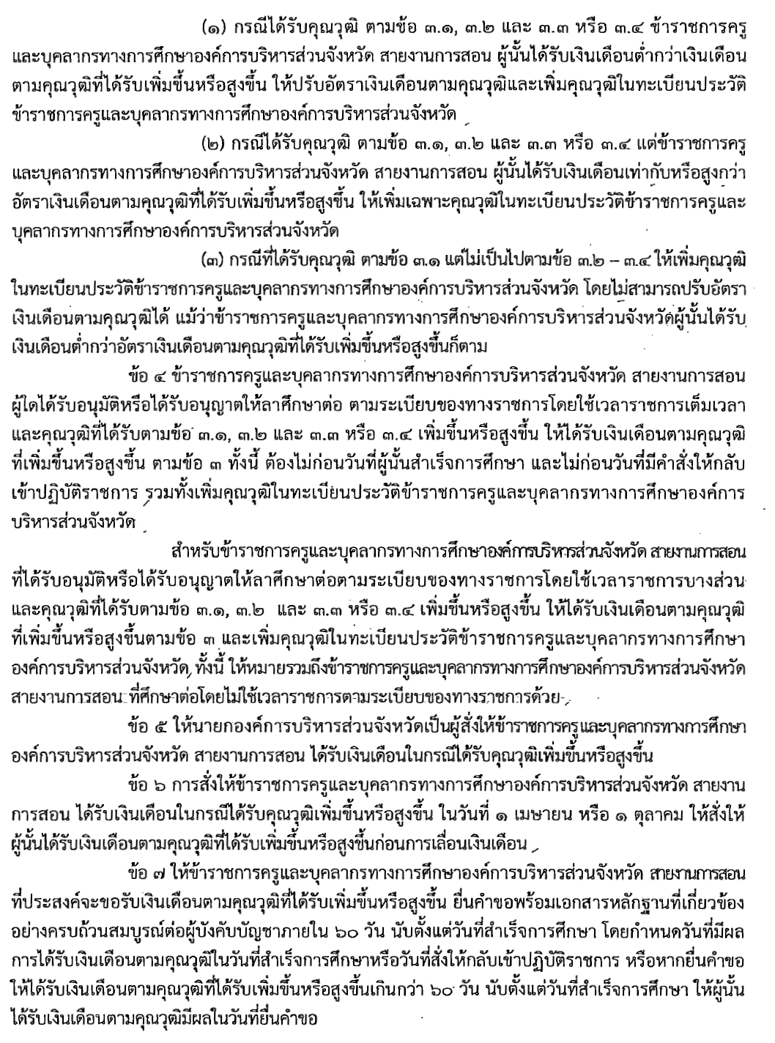
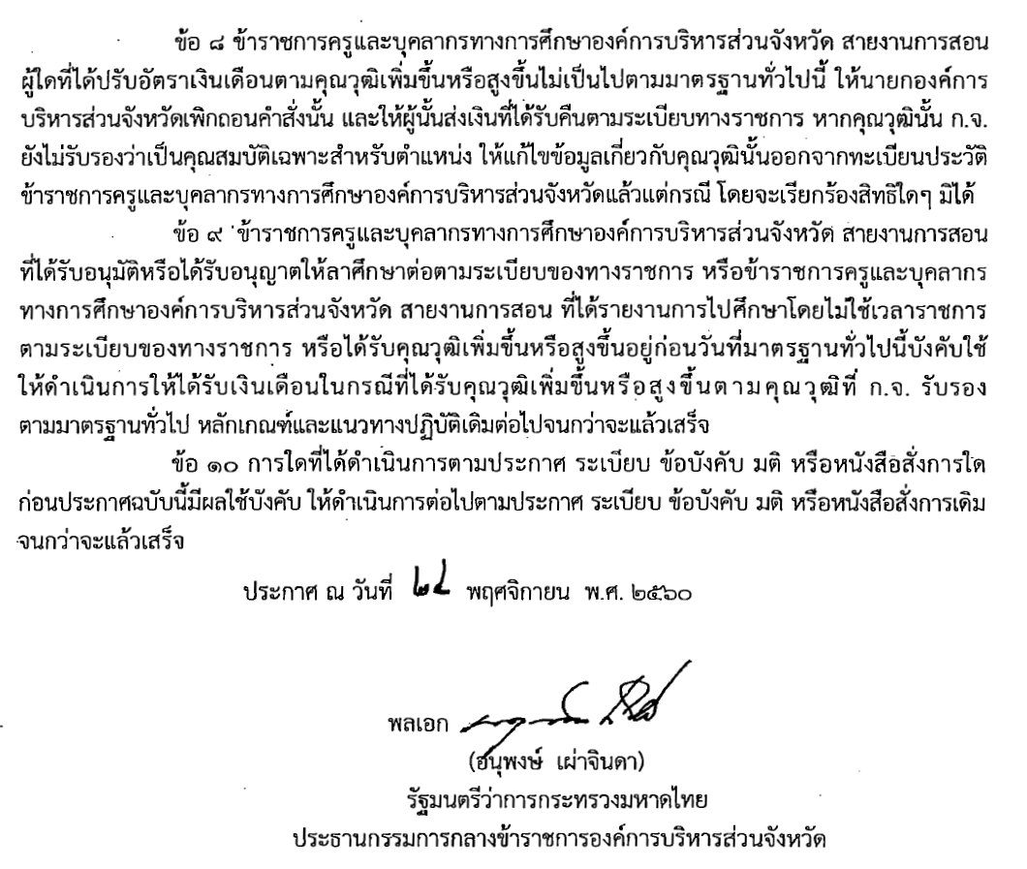
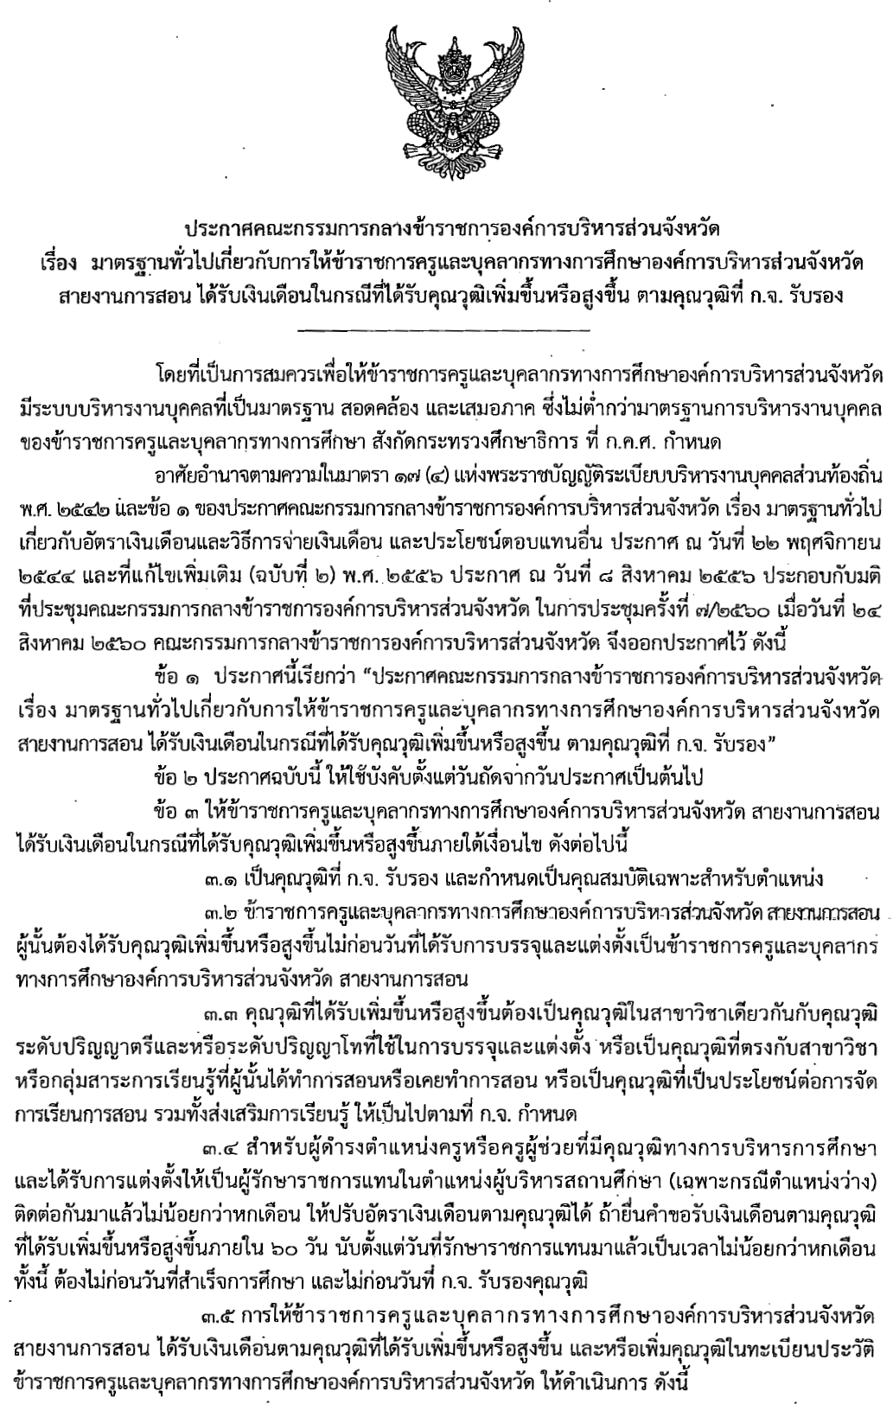
Notes:
04/01/13
48
04/01/13
48
04/01/13
48
04/01/13
48
04/01/13
48

Slide 49
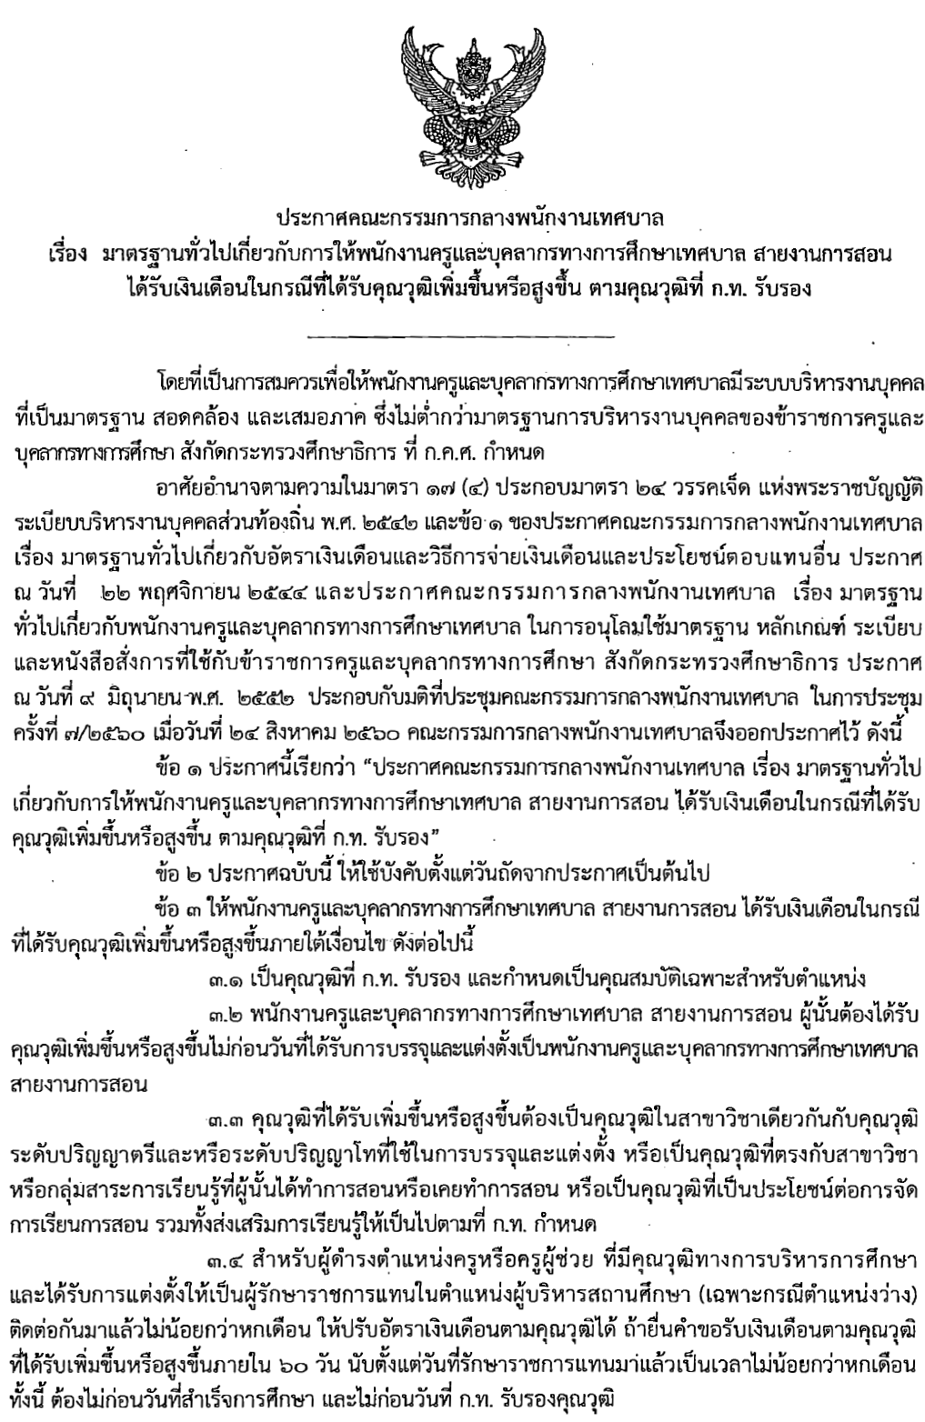
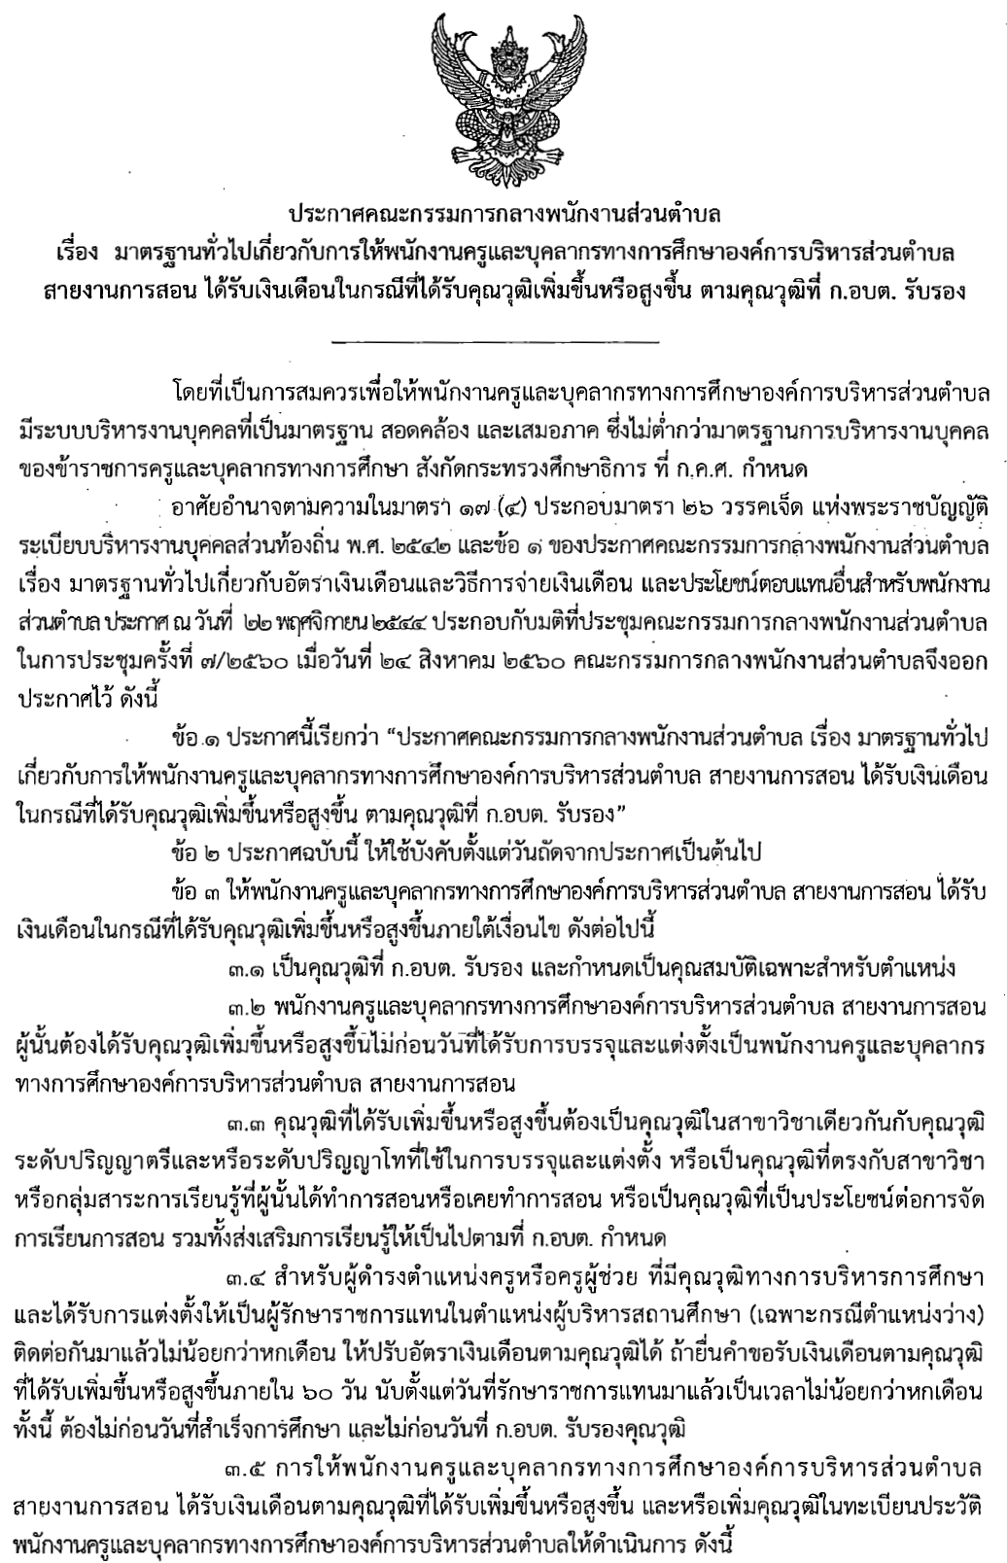
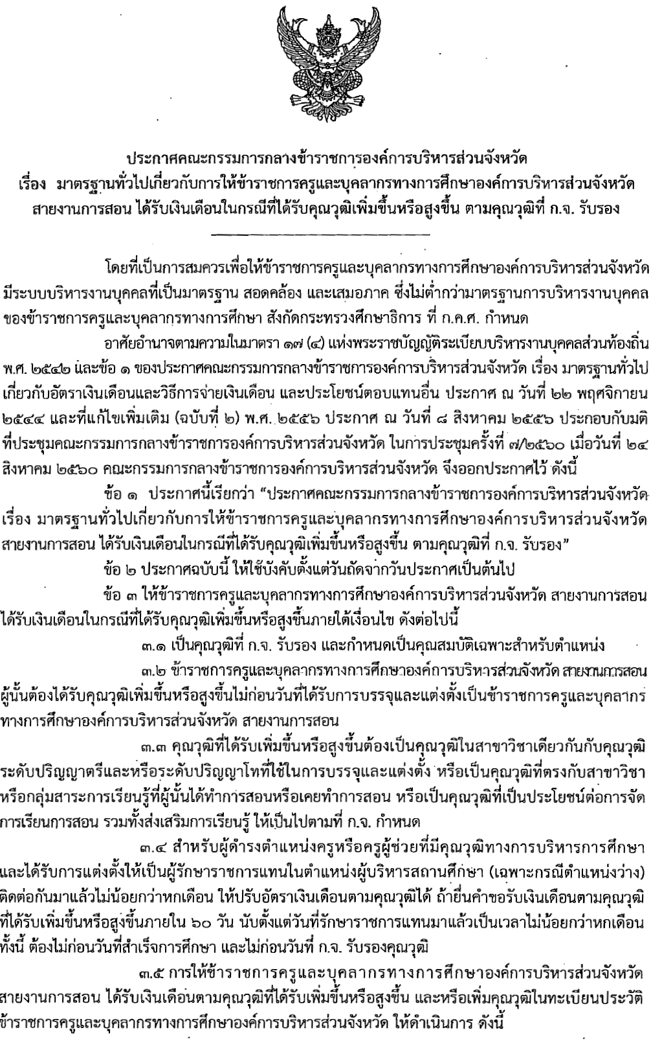
Notes:
04/01/13
49
04/01/13
49
04/01/13
49
04/01/13
49
04/01/13
49

Slide 50
การให้ข้าราชการ/พนักงานครูฯ สายงานการสอน
ได้รับเงินเดือนในกรณีที่ได้รับคุณวุฒิเพิ่มขึ้นหรือสูงขึ้น
ตามคุณวุฒิที่ ก.กลาง รับรอง
4. ผู้ดำรงตำแหน่งครูหรือครูผู้ช่วยที่มีคุณวุฒิทางการบริหารการศึกษา และได้รับการแต่งตั้งให้เป็นผู้รักษาราชการแทนในตำแหน่งผู้บริหารสถานศึกษา (เฉพาะกรณีตำแหน่งว่าง) ติดต่อกันมาแล้วไม่น้อยกว่าหกเดือน ให้ปรับอัตราเงินเดือนตามคุณวุฒิได้ ถ้ายื่นคำขอรับเงินเดือนตามคุณวุฒิที่ได้รับเพิ่มขึ้นหรือสูงขึ้นภายใน 60 วัน นับตั้งแต่วันที่รักษาราชการแทนมาแล้วเป็นเวลาไม่น้อยกว่าหกเดือน ทั้งนี้ ต้องไม่ก่อนวันที่สำเร็จการศึกษา และไม่ก่อนวันที่ ก.กลาง รับรองคุณวุฒิ
1. เป็นคุณวุฒิที่ ก.กลาง รับรอง และกำหนดเป็นคุณสมบัติเฉพาะสำหรับตำแหน่ง
2. ข้าราชการ/พนักงานครูฯ สายงานการสอน ผู้นั้นต้องได้รับคุณวุฒิเพิ่มขึ้นหรือสูงขึ้นไม่ก่อนวันที่ได้รับการบรรจุและแต่งตั้งเป็นข้าราชการ/พนักงานครูฯ
3. คุณวุฒิที่ได้รับเพิ่มขึ้นหรือสูงขึ้นต้องเป็นคุณวุฒิในสาขาวิชาเดียวกันกับคุณวุฒิระดับปริญญาตรีและหรือระดับปริญญาโทที่ใช้ในการบรรจุและแต่งตั้ง หรือเป็นคุณวุฒิที่ตรงกับสาขาวิชาหรือกลุ่มสาระการเรียนรู้ที่ผู้นั้นได้ทำการสอนหรือเคยทำการสอน หรือเป็นคุณวุฒิที่เป็นประโยชน์ต่อการจัดการเรียนการสอน รวมทั้งส่งเสริมการเรียนรู้ ให้เป็นไปตามที่ ก.กลาง กำหนด
Notes:
04/01/13
50
04/01/13
50
04/01/13
50
04/01/13
50
04/01/13
50

Slide 51
5. ให้นายกฯ เป็นผู้สั่งให้ข้าราชการ/พนักงานครูฯ สายงานการสอน ได้รับเงินเดือนในกรณีได้รับคุณวุฒิเพิ่มขึ้นหรือสูงขึ้น
6. การสั่งให้ข้าราชการ/พนักงานครูฯ สายงานการสอน ได้รับเงินเดือนในกรณีได้รับคุณวุฒิเพิ่มขึ้นหรือสูงขึ้น ในวันที่ 1 เมษายน หรือ 1 ตุลาคม ให้สั่งให้ผู้นั้นได้รับเงินเดือนตามคุณวุฒิที่ได้รับเพิ่มขึ้นหรือสูงขึ้นก่อนการเลื่อนเงินเดือน
การใดที่ได้ดำเนินการตามประกาศ ระเบียบ ข้อบังคับ มติ หรือหนังสือสั่งการใด ก่อนประกาศฉบับนี้มีผลใช้บังคับ ให้ดำเนินการต่อไปตามประกาศ ระเบียบ ข้อบังคับ มติ หรือหนังสือสั่งการเดิมจนกว่าจะแล้วเสร็จ
๗. ให้ข้าราชการ/พนักงานครูฯ สายงานการสอน ที่ประสงค์จะขอรับเงินเดือนตามคุณวุฒิที่ได้รับเพิ่มขึ้นหรือสูงขึ้น ยื่นคำขอพร้อมเอกสารหลักฐานที่เกี่ยวข้องอย่างครบถ้วนสมบูรณ์ต่อผู้บังคับบัญชาภายใน 60 วัน นับตั้งแต่วันที่สำเร็จการศึกษา โดยกำหนดวันที่มีผลการได้รับเงินเดือนตามคุณวุฒิในวันที่สำเร็จการศึกษาหรือวันที่สั่งให้กลับเข้าปฏิบัติราชการ หรือหากยื่นคำขอให้ได้รับเงินเดือนตามคุณวุฒิที่ได้รับเพิ่มขึ้นหรือสูงขึ้นเกินกว่า 60 วัน นับตั้งแต่วันที่สำเร็จการศึกษา ให้ผู้นั้นได้รับเงินเดือนตามคุณวุฒิมีผลในวันที่ยื่นคำขอ
Notes:
04/01/13
51
04/01/13
51
04/01/13
51
04/01/13
51
04/01/13
51

Slide 52
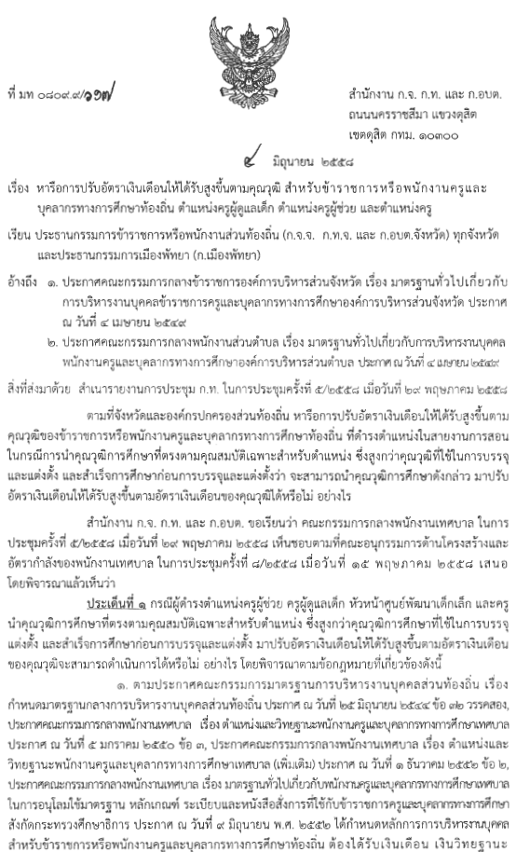
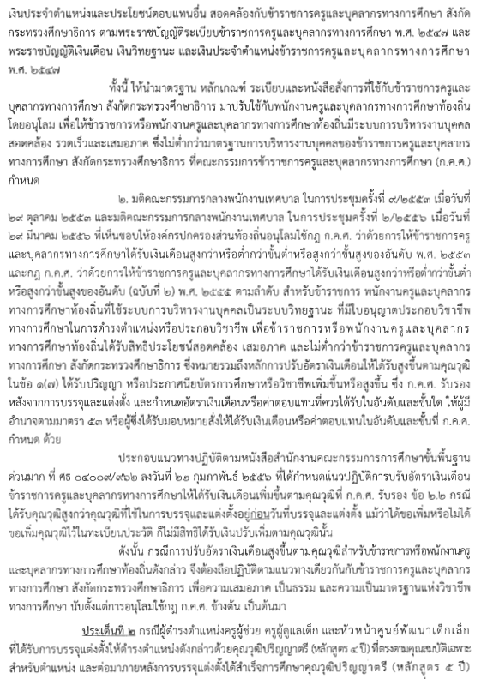
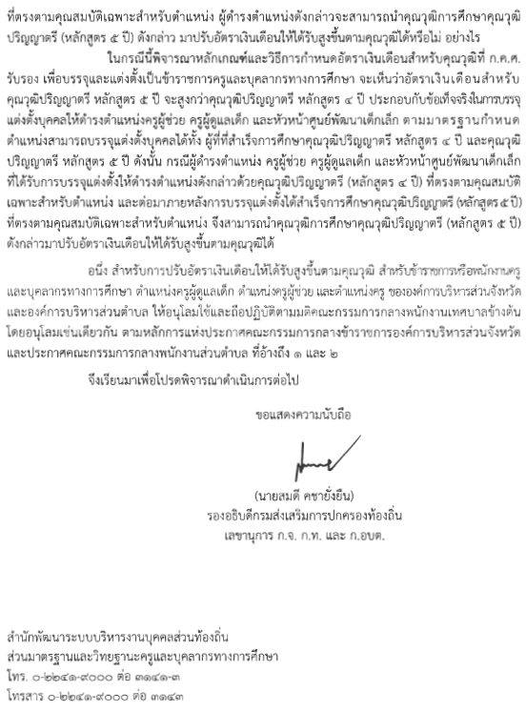


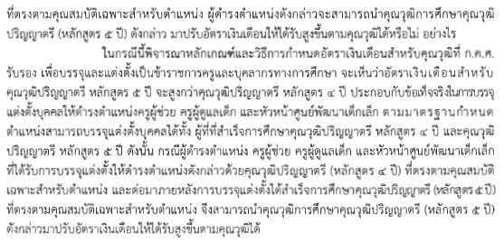

Notes:
04/01/13
52
04/01/13
52
04/01/13
52
04/01/13
52

Slide 53
การปรับเงินเดือน ให้ได้รับสูงขึ้นตามคุณวุฒิ
A. คุณวุฒิตรงตามคุณสมบัติเฉพาะ
สำหรับตำแหน่ง
B. ปรับได้เมื่อพ้นการทดลองการปฏิบัติ
หน้าที่ราชการ
(กรณีครูผู้ช่วย สามารถปรับได้
ในขณะเตรียมความพร้อมและ
พัฒนาอย่างเข้ม)
C. มีผลไม่ก่อนบรรจุแต่งตั้ง และไม่ก่อน
วันที่จบคุณวุฒิฯ และไม่ย้อนหลัง
ข้ามปีงบประมาณ
1. ประกาศ ก.จังหวัด (อบต. ข้อ 41
เทศบาล ข้อ 30 อบจ. ข้อ 40)
2. กฎ ก.ค.ศ. ฉบับที่ 1 ว่าด้วยการให้
ข้าราชการครูและบุคลากรทาง
การศึกษาได้รับเงินเดือนสูงกว่า
หรือตำกว่าขั้นต่ำ หรือสูงกว่าขั้นสูง
ของอันดับ พ.ศ. 2553 ( 3 ก.ย.
53) และฉบับที่ 2 พ.ศ. 2555
(21 ธ.ค. 55) ข้อ 1 (7)
3. หนังสือสำนักงาน ก.จ. ก.ท. และ
ก.อบต. ที่ มท 0809.4/ ว 148
ลว 25 ก.ย. 50
พนจ.
ป.ตรี 4/5
Notes:
04/01/13
53
04/01/13
53
04/01/13
53
04/01/13
53
04/01/13
53

Slide 54
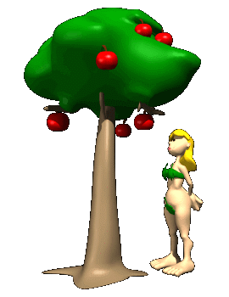
การย้าย
Notes:
04/01/13
54
04/01/13
54
04/01/13
54
04/01/13
54
04/01/13
54

Slide 55
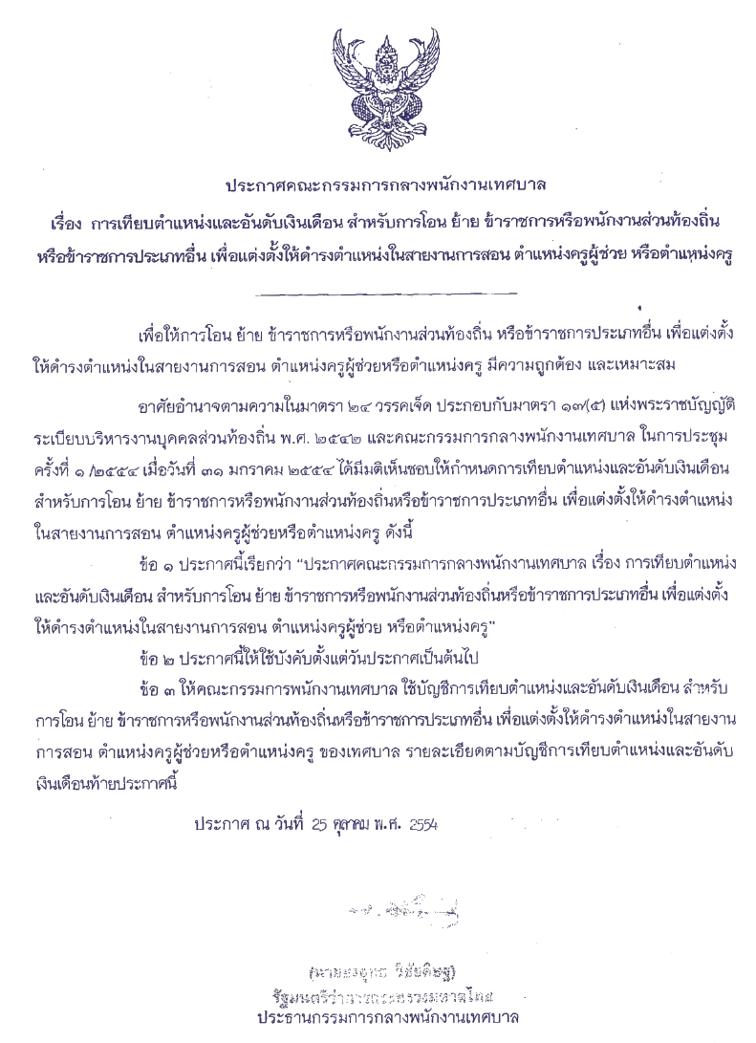
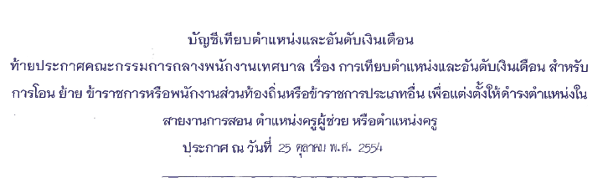
Notes:
04/01/13
55
04/01/13
55
04/01/13
55
04/01/13
55

Slide 56
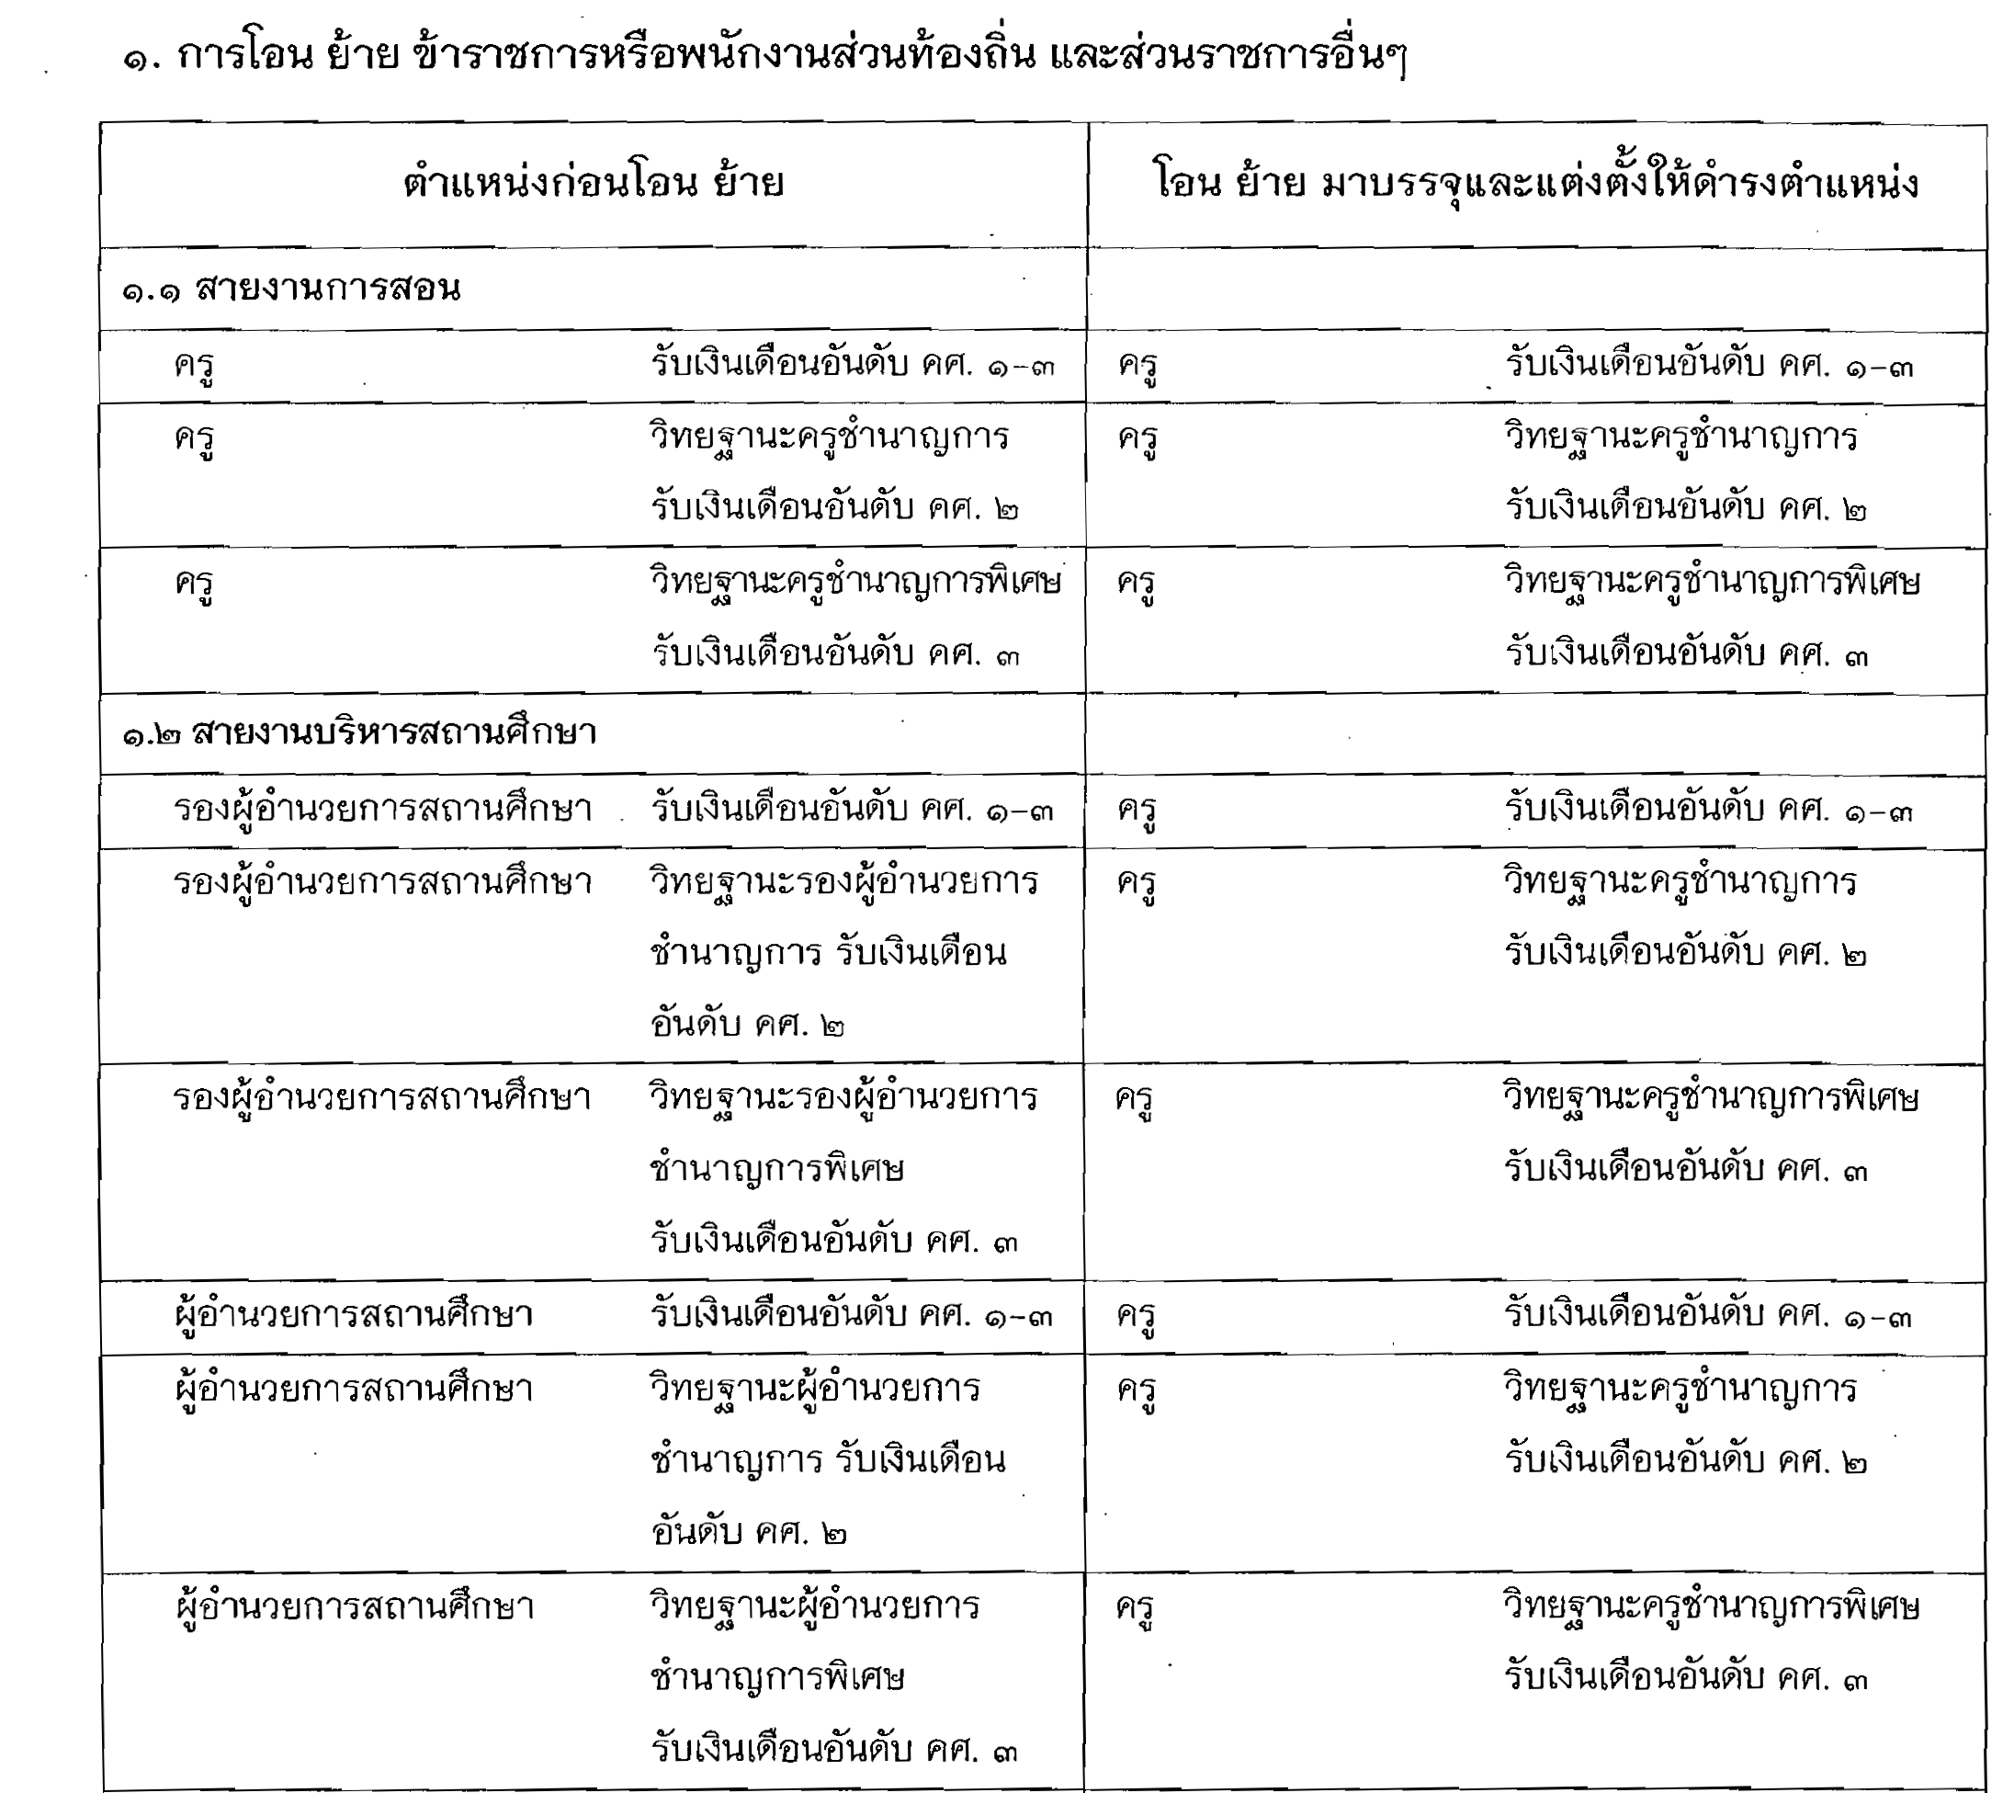
Notes:
04/01/13
56
04/01/13
56
04/01/13
56
04/01/13
56

Slide 57
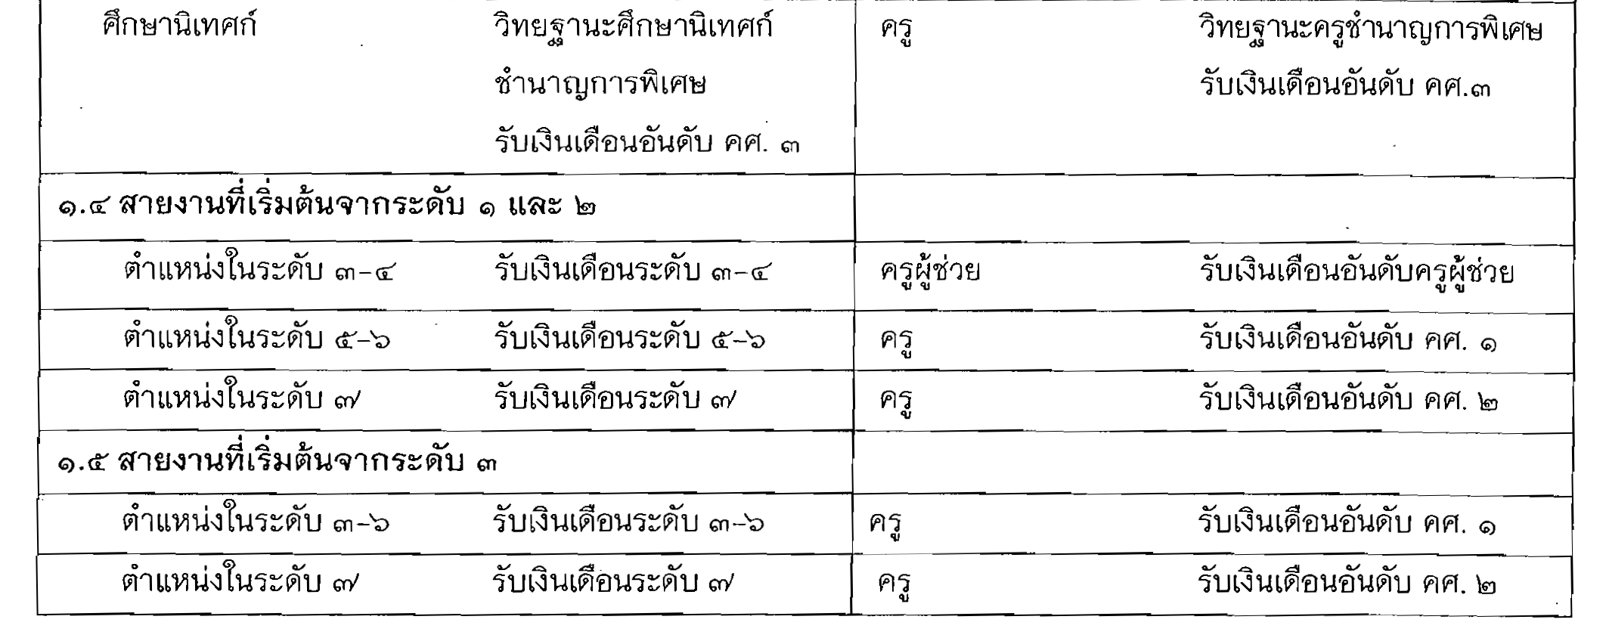
Notes:
04/01/13
57
04/01/13
57
04/01/13
57
04/01/13
57

Slide 58
Notes:
04/01/13
58
04/01/13
58
04/01/13
58
04/01/13
58

Slide 59
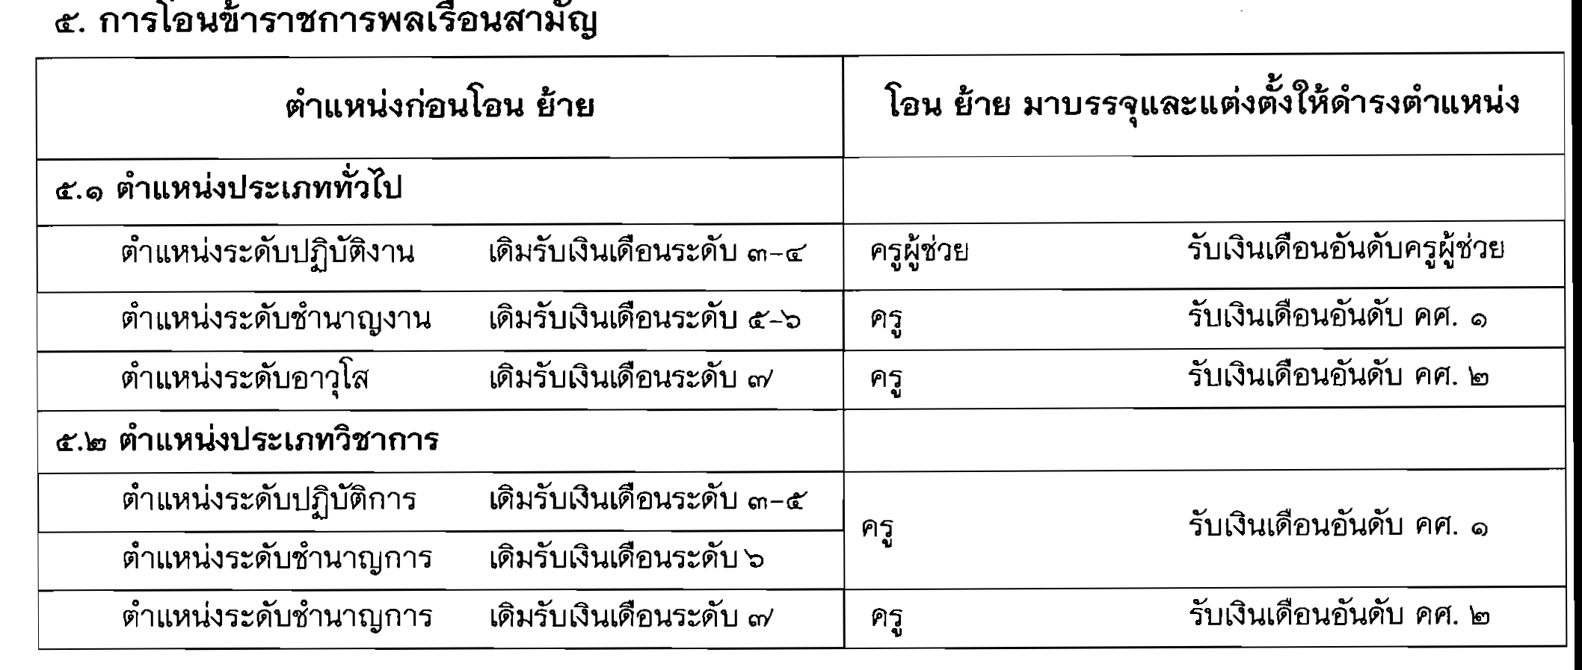
Notes:
04/01/13
59
04/01/13
59
04/01/13
59
04/01/13
59

Slide 60
Notes:
04/01/13
60
04/01/13
60
04/01/13
60
04/01/13
60

Slide 61
Notes:
04/01/13
61
04/01/13
61
04/01/13
61
04/01/13
61

Slide 62
เครื่องหมายอินธนู
ข้าราชการครูและบุคลากรทางการศึกษาท้องถิ่น
Notes:
04/01/13
62
04/01/13
62
04/01/13
62
04/01/13
62
04/01/13
62

Slide 63
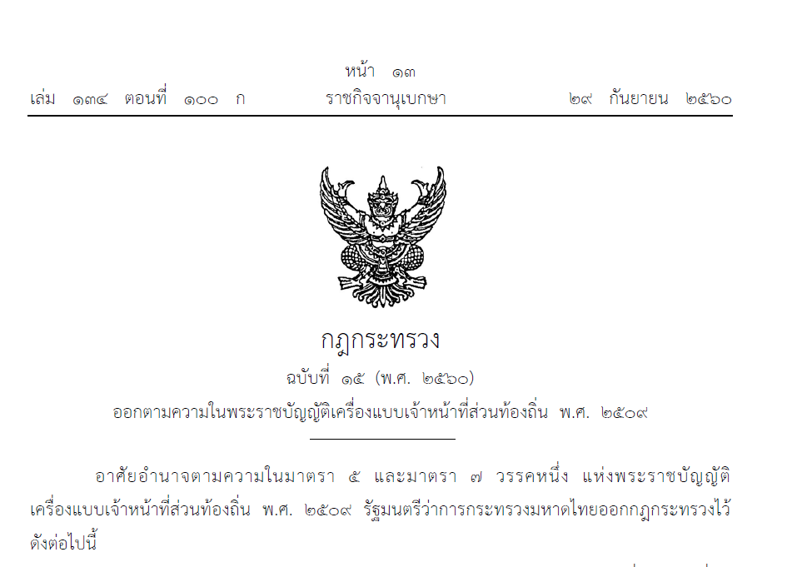
Notes:
04/01/13
63
04/01/13
63
04/01/13
63
04/01/13
63
04/01/13
63

Slide 64
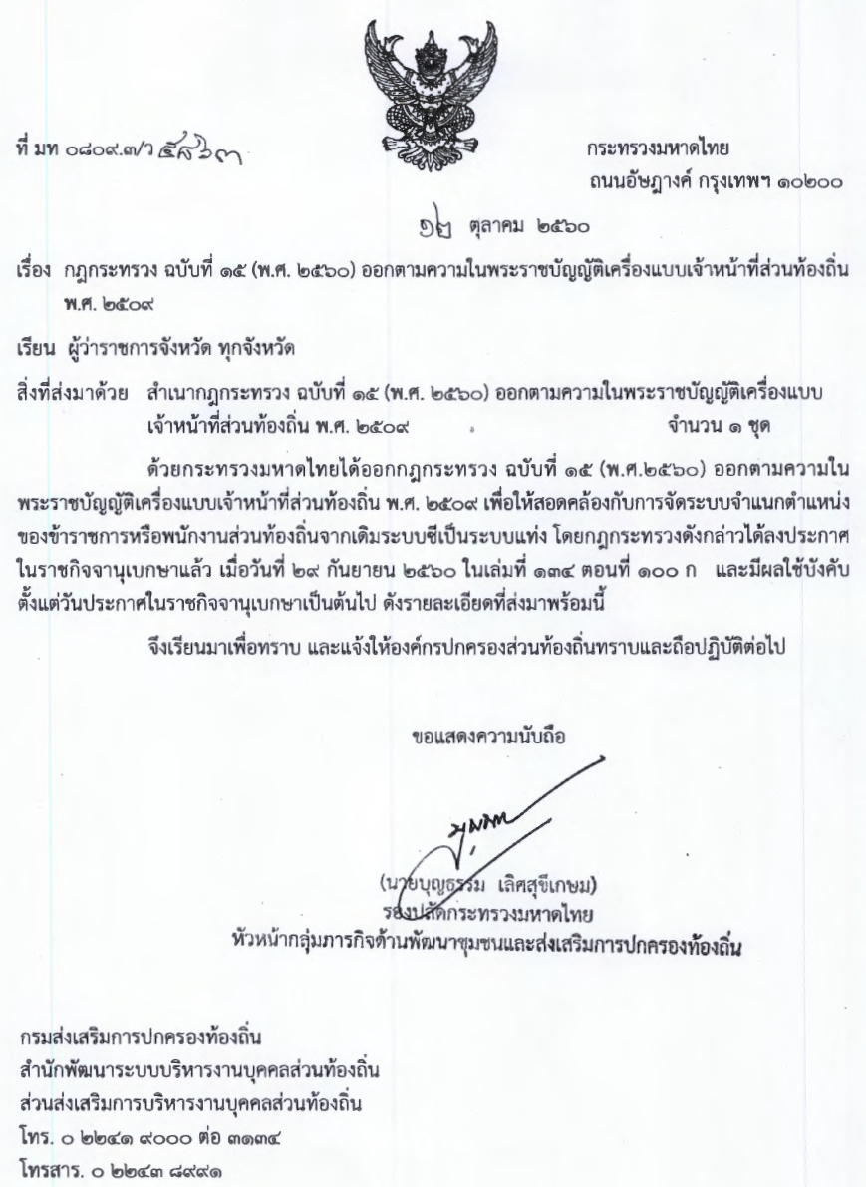
Notes:
04/01/13
64
04/01/13
64
04/01/13
64
04/01/13
64
04/01/13
64

Slide 65
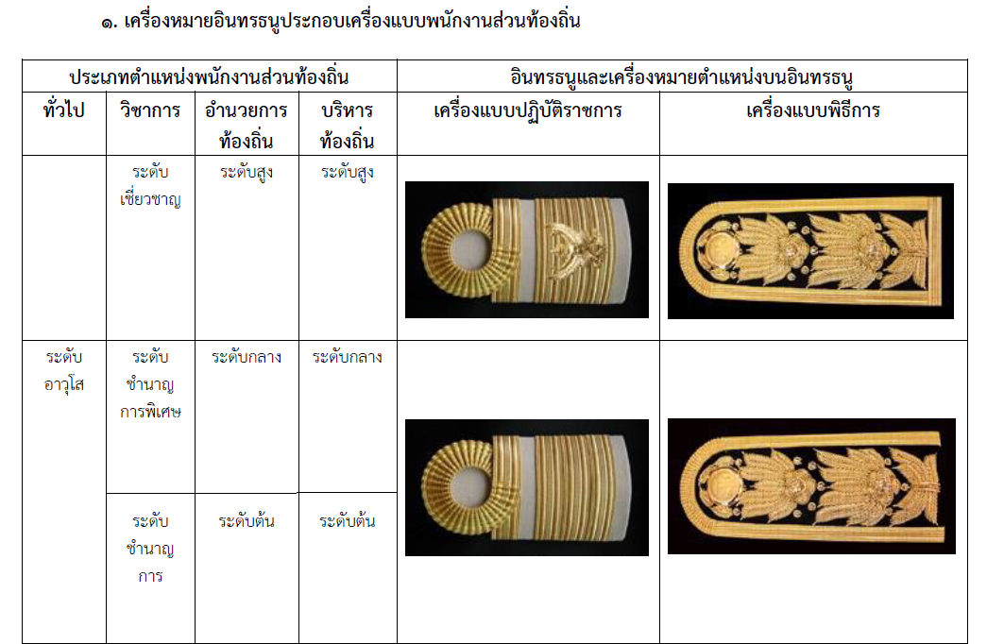
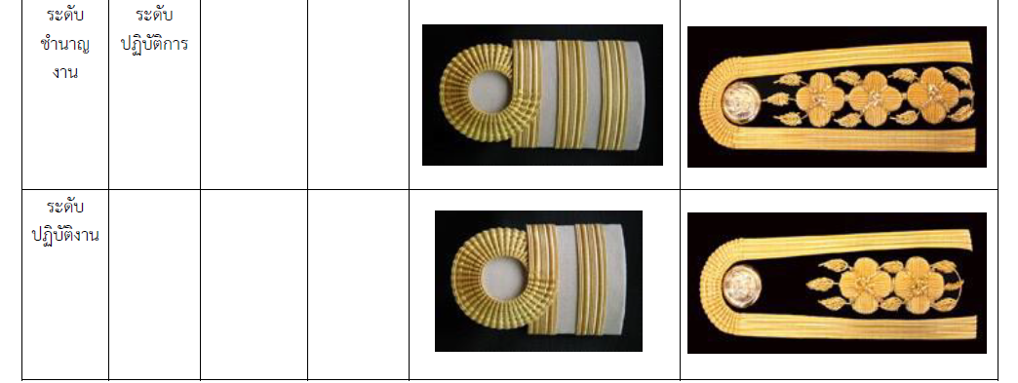
Notes:
04/01/13
65
04/01/13
65
04/01/13
65
04/01/13
65
04/01/13
65

Slide 66
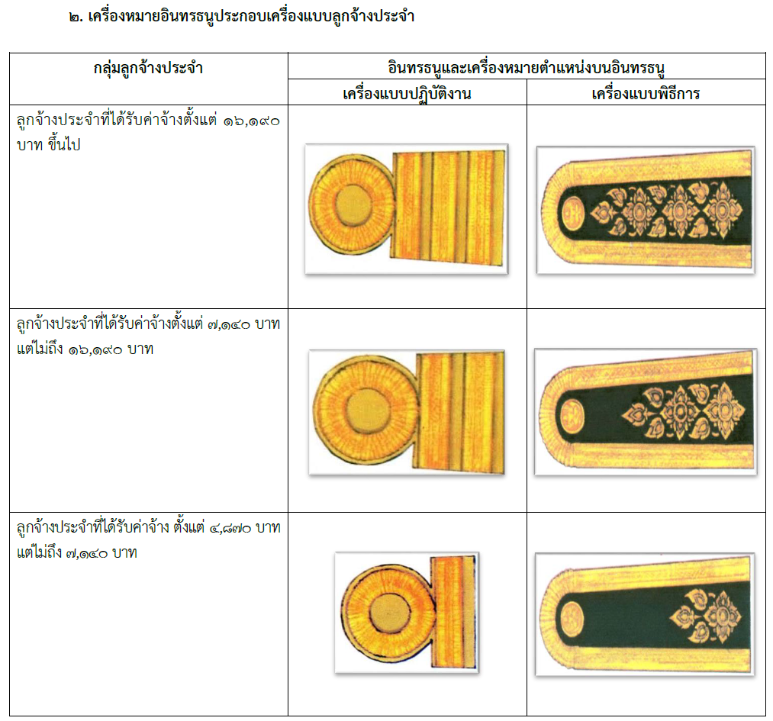
Notes:
04/01/13
66
04/01/13
66
04/01/13
66
04/01/13
66
04/01/13
66

Slide 67
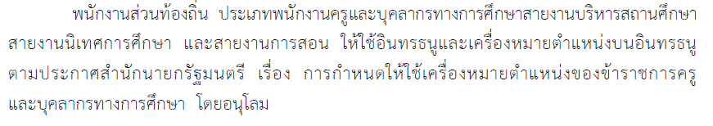
Notes:
04/01/13
67
04/01/13
67
04/01/13
67
04/01/13
67
04/01/13
67

Slide 68
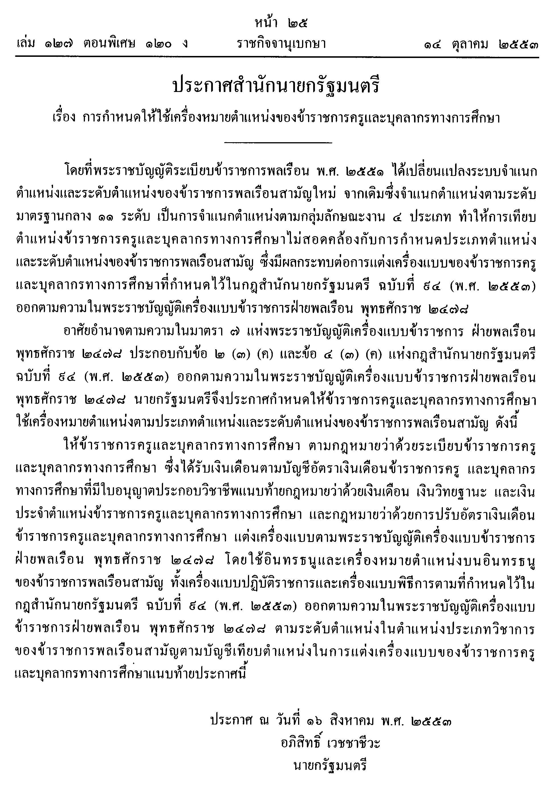
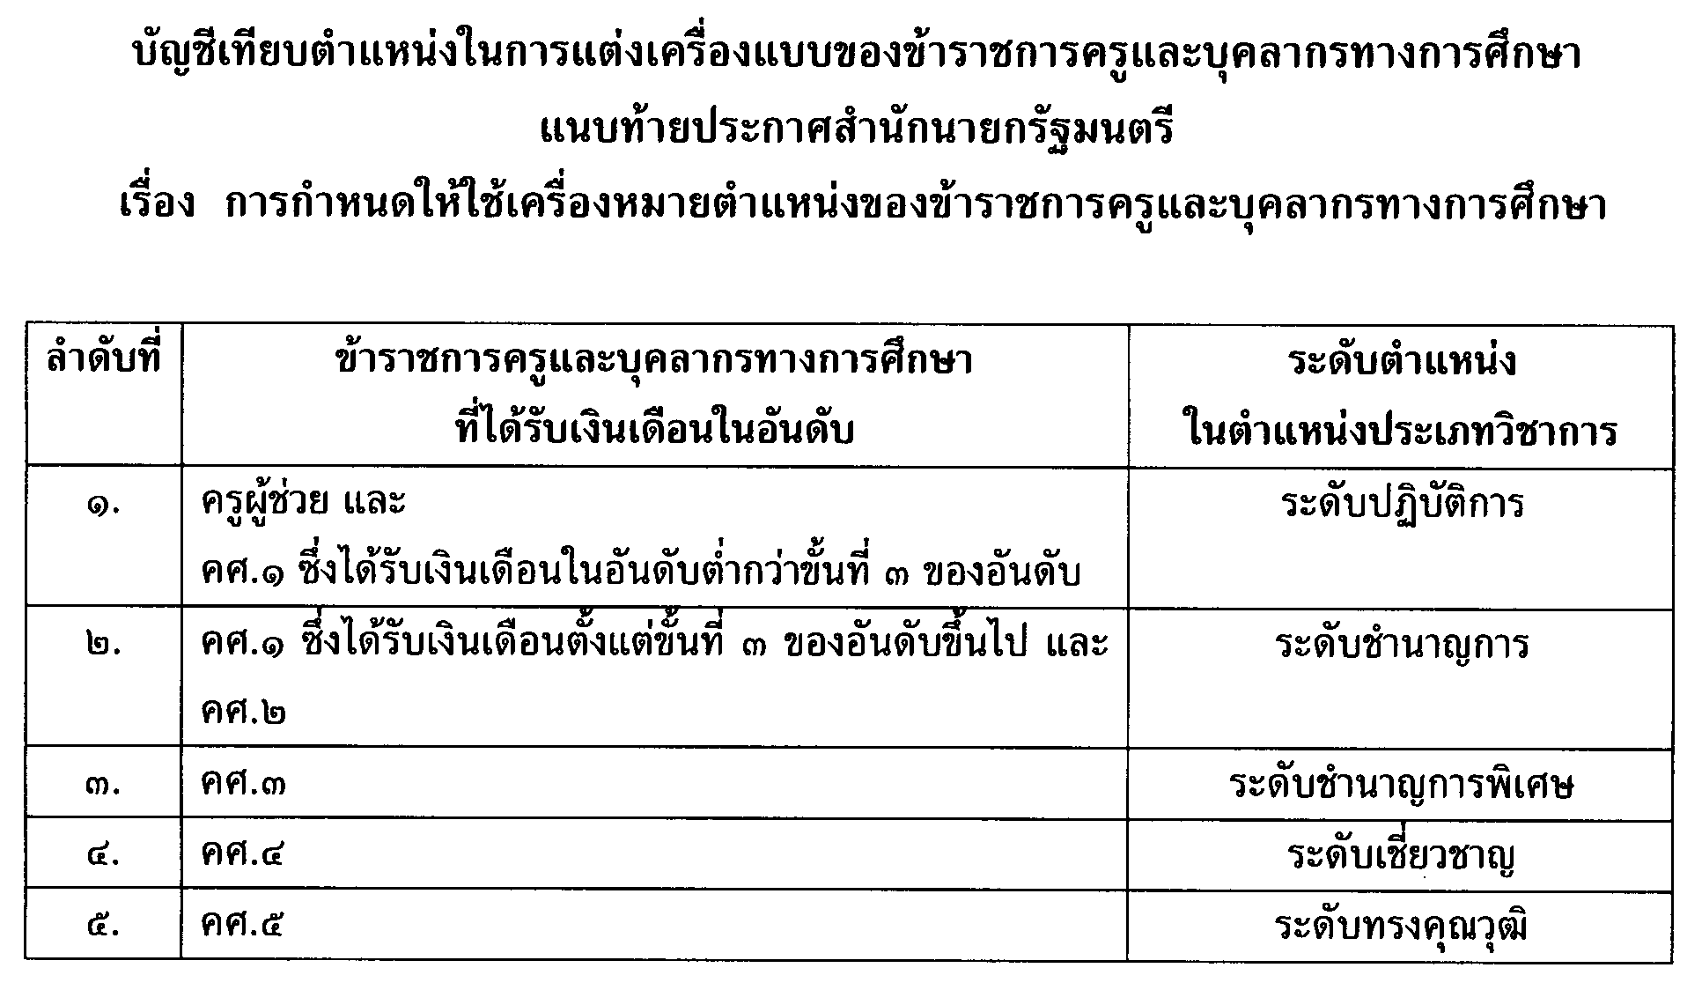
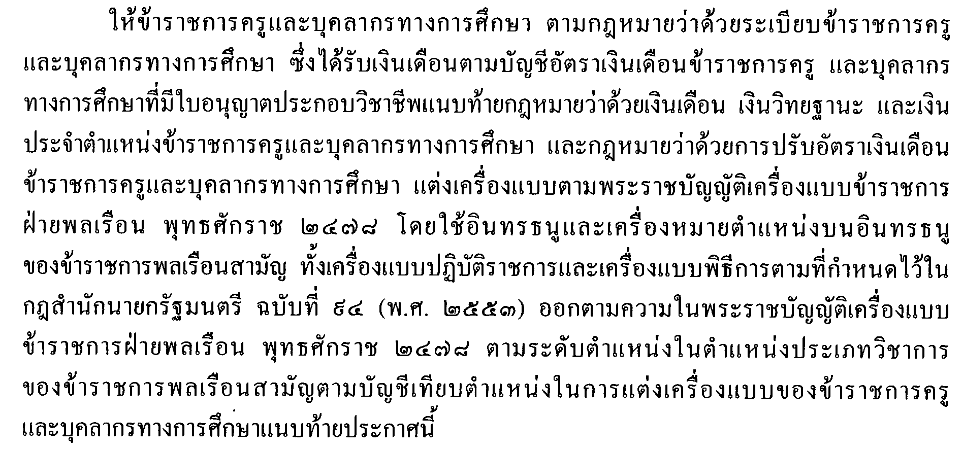
Notes:
04/01/13
68
04/01/13
68
04/01/13
68
04/01/13
68
04/01/13
68

Slide 69
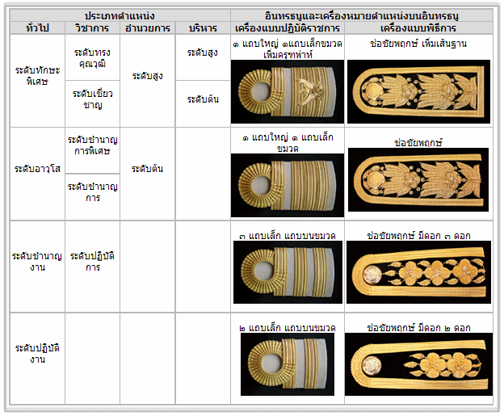
คศ.๕
คศ.๔
คศ.๓ คศ.๒
คศ.๑ ตั้งแต่ขั้น ๓ ของ คศ.๑
คศ.๑ ต่ำกว่าขั้น ๓ ของ คศ.๑
ครูผู้ช่วย
Notes:
04/01/13
69
04/01/13
69
04/01/13
69
04/01/13
69
04/01/13
69

Slide 70
Facebook :
ส่วนมาตรฐานและวิทยฐานะครูและบุคลากรทางการศึกษา
LINE ID : DHEVSURIYA1
Tel 0899692529
Notes:
04/01/13
70
04/01/13
70
04/01/13
70
04/01/13
70
04/01/13
70

Slide 71

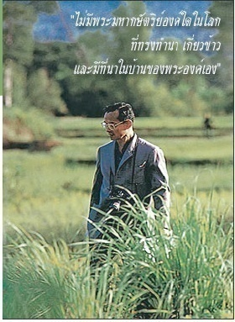
กรมส่งเสริมการปกครองท้องถิ่น เทพสุริยา(เทพสุริยา)
(เทพสุริยา)
41
Notes:
04/01/13
71
04/01/13
71
04/01/13
71
04/01/13
71
04/01/13
71

Slide 72
คณะกรรมการประเมิน (ครูชำนาญการ)
ผอ.สำนัก/กอง/หน.ส่วนราชการด้านการศึกษาของเทศบาล
ผอ.สถ. ของผู้ยื่นคำขอรับการประเมิน
พนักงานครูเทศบาล ตำแหน่งครู ที่มีวิทยฐานะไม่ต่ำกว่าครูชำนาญการ
*** กรณีมีเหตุผลความจำเป็นอย่างยิ่ง ไม่สามารถแต่งตั้งกรรมการตามที่กำหนดได้ ให้ ก.ท.จ. พิจารณาตามความจำเป็นและเหมาะสม

Slide 73
แบบเสนอขอรับการประเมิน วฐ.1
แบบเสนอขอรับการประเมิน
ของข้าราชการ/พนักงานครูและบุคลากรทางการศึกษาท้องถิ่นเพื่อให้มีหรือเลื่อนวิทยฐานะ
ตำแหน่ง..........................................วิทยฐานะ....................................
1. ข้อมูลผู้ขอรับการประเมิน
ชื่อ-สกุล ..........................................อายุ...............ปี อายุราชการ................ปี
คุณวุฒิสูงสุด......................วิชาเอก.......................จากสถาบันการศึกษา................
ตำแหน่ง.............................................ตำแหน่งเลขที่.............................................
สำนัก/กอง/สถานศึกษา...................... อปท............................จังหวัด....................
รับเงินเดือนอันดับ คศ.............ขั้น...............อัตรา.........................บาท
กรมส่งเสริมการปกครองท้องถิ่น เทพสุริยา(เทพสุริยา)
(เทพสุริยา)

Slide 74
แบบเสนอขอรับการประเมิน วฐ.1
2. การรับราชการ
2.1 เริ่มรับราชการในตำแหน่ง..........................เมื่อวันที่......เดือน..................พ.ศ...........
2.2 เคยดำรงตำแหน่ง/วิทยฐานะ ที่สำคัญ ดังนี้
2.3 ได้รับแต่งตั้งให้ดำรงตำแหน่งปัจจุบัน เมื่อวันที่.........เดือน.......................พ.ศ..........
ได้รับแต่งตั้งเป็นวิทยฐานะปัจจุบัน เมื่อวันที่...........เดือน.......................พ.ศ...........
2.4 เคยขอมีหรือเลื่อนเป็นวิทยฐานะเดียวกันนี้ ครั้งสุดท้าย เมื่อวันที่......เดือน.........พ.ศ.....
วัน เดือน ปี | ตำแหน่ง/วิทยฐานะ | รับเงินเดือน
 |  | ระดับ/อันดับ | ขั้น (บาท)
กรมส่งเสริมการปกครองท้องถิ่น เทพสุริยา(เทพสุริยา)
(เทพสุริยา)

Slide 75
แบบเสนอขอรับการประเมิน วฐ.1
3. รายงานผลงานที่เกิดจากการปฏิบัติหน้าที่
ได้เสนอรายงานผลงานที่เกิดจากการปฏิบัติหน้าที่ย้อนหลัง 2 ปีติดต่อกัน
ตามแบบรายงานผลงานที่เกิดจากการปฏิบัติหน้าที่ (แบบ วฐ.2 หรือแบบ วฐ.2/1) มาพร้อมนี้
ขอรับรองว่าข้อมูลทั้งหมดถูกต้อง และเป็นความจริง
ลงชื่อ....................................ผู้ขอรับการประเมิน
(.............................)
ตำแหน่ง...................................
วันที่........เดือน.................พ.ศ...........
กรมส่งเสริมการปกครองท้องถิ่น เทพสุริยา(เทพสุริยา)
(เทพสุริยา)

Slide 76
แบบเสนอขอรับการประเมิน วฐ.1
การตรวจสอบและรับรอง
การตรวจสอบและรับรองของผู้บังคับบัญชา
ได้ตรวจสอบแล้วรับรองว่าข้อมูลถูกต้องและเป็นความจริง
 มีคุณสมบัติตามที่ ก.ท.กำหนด
 ขาดคุณสมบัติ (ระบุ) ....................
ลงชื่อ..................................
(..........................)
ตำแหน่ง ผู้อำนวยการสถานศึกษา (กรณีประเมินครู/รอง ผอ.สถานศึกษา)
วันที่........เดือน.................พ.ศ.........
ลงชื่อ....................................
(..............................)
ตำแหน่ง ผอ.สำนัก/กองการศึกษา
วันที่........เดือน...................พ.ศ..........
กรมส่งเสริมการปกครองท้องถิ่น เทพสุริยา(เทพสุริยา)
(เทพสุริยา)

Slide 77
แบบเสนอขอรับการประเมิน วฐ.1
ความเห็น
.....................................................
ลงชื่อ....................................
(...........................)
ตำแหน่ง ปลัด อปท.
วันที่.......เดือน..................พ.ศ..........
ความเห็น
......................................................
ลงชื่อ.......................................
(...............................)
ตำแหน่ง นายก อปท.
วันที่.........เดือน..................พ.ศ...............
กรมส่งเสริมการปกครองท้องถิ่น เทพสุริยา(เทพสุริยา)
(เทพสุริยา)

Slide 78
แบบรายงานผลงานที่เกิดจากการปฏิบัติหน้าที่ วฐ.2
แบบรายงานผลงานที่เกิดจากการปฏิบัติหน้าที่
(สำหรับการเสนอขอรับการประเมินเพื่อให้มีหรือเลื่อนวิทยฐานระดับชำนาญการ)
1. ข้อมูลผู้ขอรับการประเมิน
ชื่อ-สกุล ..........................................อายุ...............ปี อายุราชการ................ปี
คุณวุฒิสูงสุด......................วิชาเอก.......................จากสถาบันการศึกษา................
ตำแหน่ง.............................................ตำแหน่งเลขที่.............................................
สำนัก/กอง/สถานศึกษา...................... อปท............................จังหวัด....................
รับเงินเดือนอันดับ คศ.............ขั้น...............อัตรา.........................บาท

Slide 79
แบบรายงานผลงานที่เกิดจากการปฏิบัติหน้าที่ วฐ.2
2. การปฏิบัติงานในปีที่ขอรับการประเมิน (ระบุรายการที่ปฏิบัติจริง)
สายงานการสอน
1) ปฏิบัติการสอน (ชั้น/ระดับ กลุ่มสาระการเรียนรู้/แผนก หรือรายวิชาตามที่สอน)
2) จำนวนชั่วโมง(คาบ)ที่สอน/สัปดาห์(ไม่น้อยกว่า 7 ชม(คาบ) แต่ไม่เกิน 30 ชม(คาบ)/สัปดาห์)
3) ปฏิบัติหน้าที่ครูที่ปรึกษา/ครูประจำชั้น
4) กิจกรรมพัฒนาผู้เรียนที่รับผิดชอบ
5) หน้าที่ที่ได้รับมอบหมายเป็นพิเศษ
สายงานบริหารสถานศึกษา และสายงานนิเทศการศึกษา
1) หน้าที่และความรับผิดชอบ
2) หน้าที่ที่ได้รับมอบหมายเป็นพิเศษ
กรมส่งเสริมการปกครองท้องถิ่น เทพสุริยา(เทพสุริยา)
(เทพสุริยา)

Slide 80
แบบรายงานผลงานที่เกิดจากการปฏิบัติหน้าที่ วฐ.2
3. การรายงานผลงานที่เกิดจากการปฏิบัติหน้าที่ ให้รายงานผลงานที่เกิดจากการปฏิบัติหน้าที่
ย้อนหลัง 2 ปี ติดต่อกันนับถึงวันที่ยื่นคำขอ (ให้จัดพิมพ์ จำนวน 3-5 หน้า โดยไม่ต้องแนบเอกสารอ้างอิง)
1) ผลงานตามหน้าที่และความรับผิดชอบตามาตรฐานตำแหน่งและมาตรฐานวิทยฐานะ
2) ผลงานตามลักษณะงานที่ปฏิบัติตามมาตรฐานตำแหน่งและคุณภาพการปฏิบัติงานตามมาตรฐานวิทยฐานะ
3) ผลที่เกิดกับผู้เรียน ครู ผู้ปกครอง ชุมชน สถานศึกษา และการจัดการศึกษา แล้วแต่กรณี
ขอรับรองว่าข้อมูลทั้งหมดถูกต้อง และเป็นความจริง
ลงชื่อ...........................................ผู้ขอรับการประเมิน
(...................................)
ตำแหน่ง...... ................................
วันที่..... ...เดือน........ ..........พ.ศ.........
กรมส่งเสริมการปกครองท้องถิ่น เทพสุริยา(เทพสุริยา)
(เทพสุริยา)

Slide 81
แบบรายงานผลงานที่เกิดจากการปฏิบัติหน้าที่ วฐ.2
การตรวจสอบและรับรอง
การตรวจสอบและรับรองของผู้บังคับบัญชา
ได้ตรวจสอบแล้วรับรองว่าการรายงานผลงานที่เกิดจากการปฏิบัติหน้าที่ถูกต้องและ
เป็นความจริง
ลงชื่อ..................................
(..........................)
ตำแหน่ง ผู้อำนวยการสถานศึกษา (กรณีประเมินครู/รอง ผอ.สถานศึกษา)
วันที่........เดือน.................พ.ศ.........
ลงชื่อ....................................
(..............................)
ตำแหน่ง ผอ.สำนัก/กองการศึกษา
วันที่........เดือน...................พ.ศ..........
กรมส่งเสริมการปกครองท้องถิ่น เทพสุริยา(เทพสุริยา)
(เทพสุริยา)

Slide 82
แบบรายงานผลงานที่เกิดจากการปฏิบัติหน้าที่ วฐ.2
ความเห็น
.....................................................
ลงชื่อ....................................
(...........................)
ตำแหน่ง ปลัด อปท.
วันที่.......เดือน..................พ.ศ..........
ความเห็น
......................................................
ลงชื่อ.......................................
(...............................)
ตำแหน่ง นายก อปท.
วันที่.........เดือน..................พ.ศ...............
กรมส่งเสริมการปกครองท้องถิ่น เทพสุริยา(เทพสุริยา)
(เทพสุริยา)

Slide 83
แบบรายงานผลงานที่เกิดจากการปฏิบัติหน้าที่ วฐ.2/1
แบบรายงานผลงานที่เกิดจากการปฏิบัติหน้าที่
(สำหรับการเสนอขอรับการประเมินเพื่อให้มีหรือเลื่อนวิทยฐานะระดับชำนาญการพิเศษ/เชี่ยวชาญ/เชี่ยวชาญพิเศษ)
วิทยฐานะที่ขอเลื่อน ...........................................
1. ข้อมูลผู้ขอรับการประเมิน
ชื่อ-สกุล ..........................................อายุ...............ปี อายุราชการ................ปี
คุณวุฒิสูงสุด......................วิชาเอก.......................จากสถาบันการศึกษา................
ตำแหน่ง.............................................ตำแหน่งเลขที่.............................................
สำนัก/กอง/สถานศึกษา...................... อปท............................จังหวัด....................
รับเงินเดือนอันดับ คศ.............ขั้น...............อัตรา.........................บาท
กรมส่งเสริมการปกครองท้องถิ่น เทพสุริยา(เทพสุริยา)
(เทพสุริยา)

Slide 84
แบบรายงานผลงานที่เกิดจากการปฏิบัติหน้าที่ วฐ.2/1
2. การปฏิบัติงานในปีที่ขอรับการประเมิน (ระบุรายการที่ปฏิบัติจริง)
สายงานการสอน
1) ปฏิบัติการสอน (ชั้น/ระดับ กลุ่มสาระการเรียนรู้/แผนก หรือรายวิชาตามที่สอน)
2) จำนวนชั่วโมง(คาบ)ที่สอน/สัปดาห์(ไม่น้อยกว่า 7 ชม(คาบ) แต่ไม่เกิน 30 ชม(คาบ)/สัปดาห์)
3) ปฏิบัติหน้าที่ครูที่ปรึกษา/ครูประจำชั้น
4) กิจกรรมพัฒนาผู้เรียนที่รับผิดชอบ
5) หน้าที่ที่ได้รับมอบหมายเป็นพิเศษ
สายงานบริหารสถานศึกษา และสายงานนิเทศการศึกษา
1) หน้าที่และความรับผิดชอบ
2) หน้าที่ที่ได้รับมอบหมายเป็นพิเศษ
กรมส่งเสริมการปกครองท้องถิ่น เทพสุริยา(เทพสุริยา)
(เทพสุริยา)

Slide 85
แบบรายงานผลงานที่เกิดจากการปฏิบัติหน้าที่ วฐ.2/1
3. การรายงานผลงานที่เกิดจากการปฏิบัติหน้าที่
3.1 ผลการปฏิบัติงาน ให้รายงานผลงานที่เกิดจากการปฏิบัติหน้าที่ย้อนหลัง 2 ปี ติดต่อกัน
นับถึงวันที่ยื่นคำขอ ดังนี้
1) ผลงานตามหน้าที่และความรับผิดชอบตามาตรฐานตำแหน่งและมาตรฐานวิทยฐานะ
2) ผลงานตามลักษณะงานที่ปฏิบัติตามมาตรฐานตำแหน่งและคุณภาพการปฏิบัติงานตามมาตรฐานวิทยฐานะ
3) ผลที่เกิดกับผู้เรียน ครู ผู้ปกครอง ชุมชน สถานศึกษา และการจัดการศึกษา แล้วแต่กรณี
สำหรับวิทยฐานะชำนาญการพิเศษ ให้จัดพิมพ์ จำนวน 5-10 หน้า โดยไม่ต้องแนบเอกสารอ้างอิง สำหรับวิทยฐาน
ะเชี่ยวชาญและเชี่ยวชาญพิเศษ จำนวน 20-50 หน้า) ไม่รวมเอกสารอ้างอิง หากจำเป็นต้องมีเอกสารอ้างอิงที่มีความสำคัญอย่างยิ่ง
ให้ใส่ไว้ในภาคผนวกได้ไม่เกิน 20 หน้า
3.2 ผลงานทางวิชาการที่เสนอขอรับการประเมิน ให้ระบุชื่อของผลงานทางวิชาการที่เสนอขอ
งานวิจัยหรือวิทยานิพนธ์ที่เคยเสนอเป็นส่วนหนึ่งของการศึกษาเพื่อขอรับปริญญา หรือ
ประกาศนียบัตรหรือเป็นส่วนหนึ่งของการฝึกอบรม (ถ้ามี โปรดระบุ)………………
กรมส่งเสริมการปกครองท้องถิ่น เทพสุริยา(เทพสุริยา)
(เทพสุริยา)

Slide 86
แบบรายงานผลงานที่เกิดจากการปฏิบัติหน้าที่ วฐ.2/1
ผลงานทางวิชาการที่เคยได้รับอนุมัติ เพื่อกำหนดตำแหน่งและแต่งตั้งให้ได้รับเงินเดือน
ในระดับที่สูงขึ้น หรือให้มีวิทยฐานะ หรือเลื่อนวิทยฐานะที่สูงขึ้น
(ถ้ามี โปรดระบุ ตำแหน่งวิทยฐานะ ที่ได้รับอนุมัติและชื่อผลงานทางวิชาการ)
……………………………………………………………………………………
ขอรับรองว่าข้อมูลทั้งหมดถูกต้อง และเป็นความจริง
ลงชื่อ...........................................ผู้ขอรับการประเมิน
(...................................)
ตำแหน่ง...... ................................
วันที่..... ...เดือน........ ..........พ.ศ.........
กรมส่งเสริมการปกครองท้องถิ่น เทพสุริยา(เทพสุริยา)
(เทพสุริยา)

Slide 87
แบบรายงานผลงานที่เกิดจากการปฏิบัติหน้าที่ วฐ.2/1
การตรวจสอบและรับรอง
การตรวจสอบและรับรองของผู้บังคับบัญชา
ได้ตรวจสอบแล้วรับรองว่าการรายงานผลงานที่เกิดจากการปฏิบัติหน้าที่ถูกต้องและ
เป็นความจริง
ลงชื่อ..................................
(..........................)
ตำแหน่ง ผู้อำนวยการสถานศึกษา (กรณีประเมินครู/รอง ผอ.สถานศึกษา)
วันที่........เดือน.................พ.ศ.........
ลงชื่อ....................................
(..............................)
ตำแหน่ง ผอ.สำนัก/กองการศึกษา
วันที่........เดือน...................พ.ศ..........
กรมส่งเสริมการปกครองท้องถิ่น เทพสุริยา(เทพสุริยา)
(เทพสุริยา)

Slide 88
แบบรายงานผลงานที่เกิดจากการปฏิบัติหน้าที่ วฐ.2/1
ความเห็น
.....................................................
ลงชื่อ....................................
(...........................)
ตำแหน่ง ปลัด อปท.
วันที่.......เดือน..................พ.ศ..........
ความเห็น
......................................................
ลงชื่อ.......................................
(...............................)
ตำแหน่ง นายก อปท.
วันที่.........เดือน..................พ.ศ...............
กรมส่งเสริมการปกครองท้องถิ่น เทพสุริยา(เทพสุริยา)
(เทพสุริยา)

Slide 89
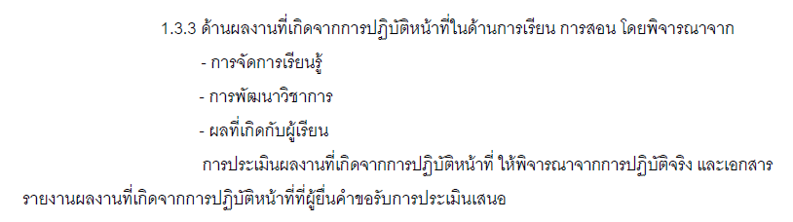
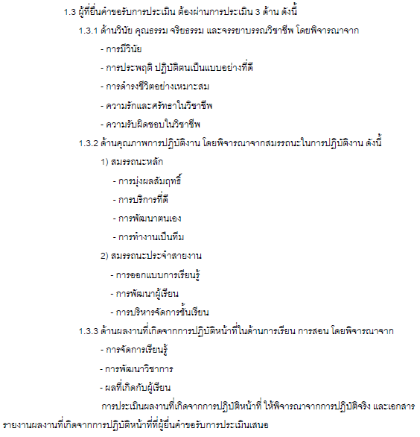
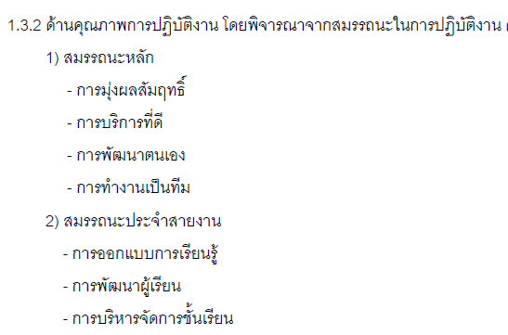
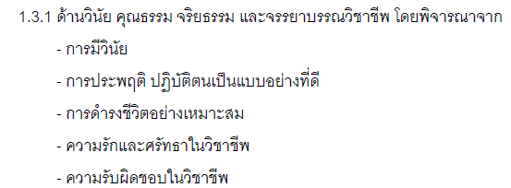

Slide 90
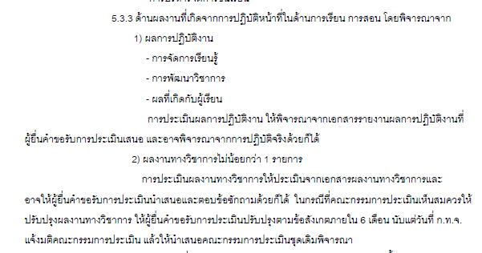
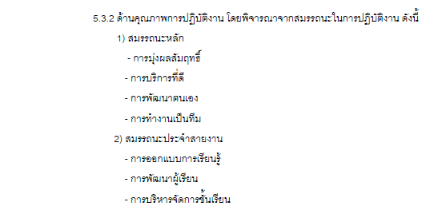
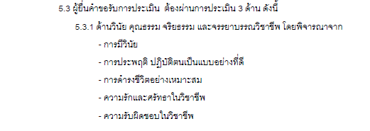

Slide 91
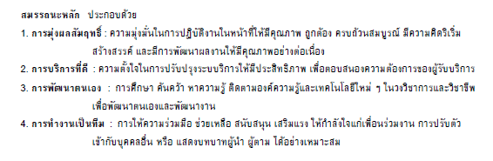

Slide 92
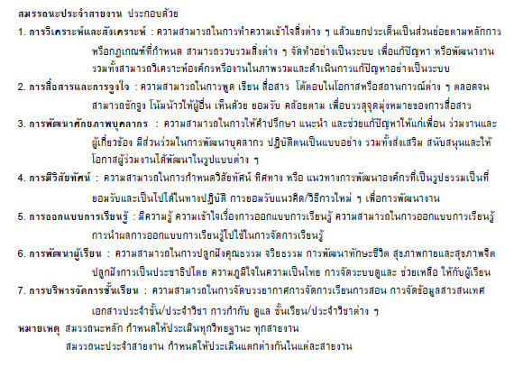

Slide 93
ครู ชชพ.
5
ครู ชช.
5
ครู ชนพ.
5
ครู ชน.
5
ครู
2
ครูผู้ช่วย
ครู ผดด.

Slide 94
ชั่วโมงการปฏิบัติงาน หมายถึง
1. จำนวนชั่วโมงสอนตามตารางสอน
2. งานสนับสนุนการจัดการเรียนรู้ /การมีส่วนร่วม
ในชุมชนการเรียนรู้ทางวิชาชีพ
3. งานตอบสนองนโยบายและจุดเน้น

Slide 95
ชั่วโมงสอนตามตารางสอน
หลักสูตร ปวช., ปวส.
หลักสูตรวิชาชีพระยะสั้น
ระดับการศึกษา | ชั่วโมงสอนตามตาราง
1. ปฏิบัติการสอน | ไม่ต่ำกว่า 12 ชม./สัปดาห์ หรือไม่ต่ำกว่า 216 ชม./ภาคเรียน
2. ปฏิบัติการสอนและปฏิบัติหน้าที่หัวหน้าแผนกวิชา หรือหัวหน้างาน | ไม่ต่ำกว่า 6 ชม./สัปดาห์ หรือ ไม่ต่ำกว่า 108 ชม./ภาคเรียน
3. ปฏิบัติการสอนและปฏิบัติหน้าที่ครูที่ปรึกษา | ไม่ต่ำกว่า 10 ชม./สัปดาห์ หรือ ไม่ต่ำกว่า 180 ชม./ภาคเรียน
4. ปฏิบัติการสอนและปฏิบัติหน้าที่ครูพี่เลี้ยง ซึ่งต้องดูแลนักเรียนที่หอพักของ สถ | ไม่ต่ำกว่า 6 ชม./สัปดาห์ หรือ ไม่ต่ำกว่า 108 ชม./ภาคเรียน
5. ปฏิบัติการสอนและปฏิบัติหน้าที่บริการงานวิชาชีพ อบรมวิชาชีพสู่ชุมชน ครูนิเทศในระบบทวิภาคี ครูนิเทศการฝึกงาน | ไม่ต่ำกว่า 6 ชม./สัปดาห์ หรือ ไม่ต่ำกว่า 108 ชม./ภาคเรียน
ระดับการศึกษา | ชั่วโมงสอนตามตาราง
1. ปฐมวัย | ไม่ต่ำกว่า 6 ชม./สัปดาห์
2. ประถมศึกษา (รวมโรงเรียนวัตถุประสงค์พิเศษ หรือโรงเรียนจัดการเรียนรวม) | ไม่ต่ำกว่า 12 ชม./สัปดาห์
3. มัธยมศึกษา (รวมโรงเรียนวัตถุประสงค์พิเศษ หรือโรงเรียนจัดการเรียนรวม) | ไม่ต่ำกว่า 12 ชม./สัปดาห์
4. การศึกษาพิเศษ 4.1 เฉพาะความพิการและศูนย์การศึกษาพิเศษ 4.2 ศึกษาสงเคราะห์และราชประชานุเคราะห์ | ไม่ต่ำกว่า 6 ชม./ สัปดาห์ไม่ต่ำกว่า 12 ชม./สัปดาห์

Slide 96
ไม่ถูกลงโทษทางวินัย/จรรยาบรรณวิชาชีพ
ย้อนหลัง 5 ปี นับถึงวันที่ยื่นคำขอ

Slide 97
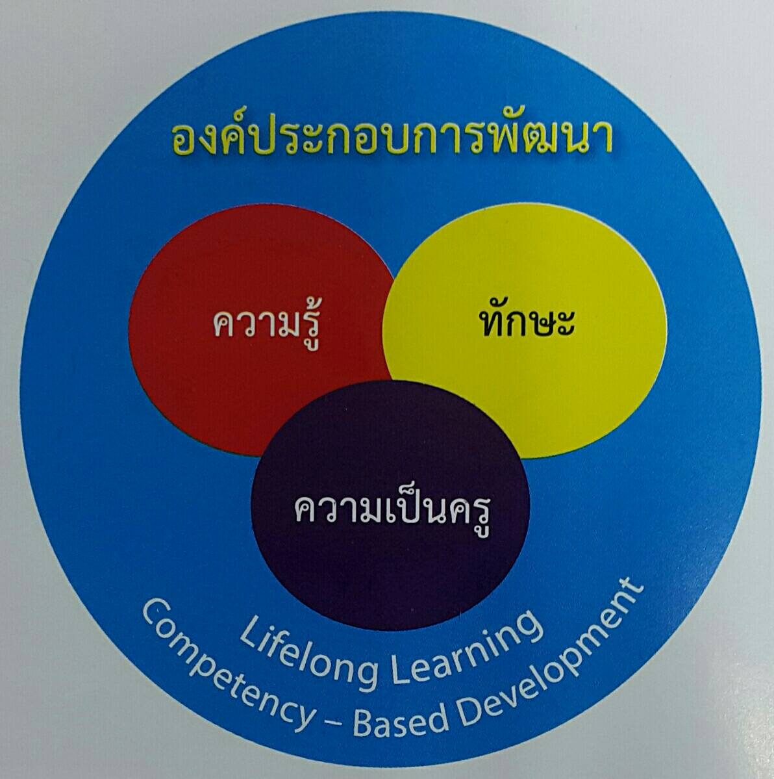
ด้านความรู้
เนื้อหาวิชาที่สอน ความสามารถ ทักษะในรายวิชา กลุ่มสาระการเรียนรู้
วิธีสอน ถ่ายทอดความรู้เชิงเนื้อหา กิจกรรม บริบท เป้าหมายการเรียนรู้ ความรู้พื้นฐาน การปรับพื้นฐาน และอุปสรรคการเรียนรู้ของผู้เรียน
หลักการสอนและกระบวนการจัดการเรียนรู้
หลักสูตร การออกแบบ วางแผนการใช้ ประเมิน และแนวทางการเรียนรู้ในแต่ละเนื้อหา
พื้นฐานการศึกษา หลักการการศึกษา ปรัชญาการศึกษา จิตวิทยาสังคม นโยบายการศึกษา จุดมุ่งหมาย และเป้าหมายการจัดการศึกษาตั้งแต่ระดับชาติจนถึงระดับหลักสูตร
การจัดการศึกษาแบบรวมและการตอบสนลงต่อความหลากหลายของผู้เรียน
ทฤษฎีการเรียนรู้และจิตวิทยาการเรียนรู้
การใช้เทคโนโลยีและสื่อนวัตกรรมเพื่อการเรียนรู้
การวัดและประเมินผลการเรียนรู้
ด้านความเป็นครู
ยึดมั่น ผูกพัน ศรัทธาในวิชาชีพ และทุ่มเทเพื่อการเรียนรู้ของผู้เรียน
มีคุณธรรม จริยธรรม และปฏิบัติตนเป็นแบบอย่างที่ดีแก่ผู้เรียนทั้งกาย วาจา และจิตใจ ดำรงตน ให้เป็นที่เคารพ ศรัทธา และน่าเชื่อถือทั้งในและนอกสถานศึกษา
ปฏิบัติตนตามจรรยาบรรณวิชาชีพครู
มีวินัยและการรักษาวินัย
เป็นบุคคลแห่งการเรียนรู้ ปรับปรุงและพัฒนาตนเองอย่างต่อเนื่องให้มีความรู้ความชำนาญในวิชาชีพเพิ่มขึ้น
ปฏิบัติตนโดยนำหลักปรัชญาชองเศรษฐกิจพอเพียงมาใช้
มีทัศนคติที่ดีต่อบ้านเมือง
ครูต้องผ่านการพัฒนาฯ อย่างต่อเนื่องทุกปี ในช่วงระยะเวลาย้อนหลัง 5 ปีนับถึงวันทียื่นคำขอ
ในแต่ละปีต้องได้รับการพัฒนาไม่น้อยกว่า ๑๒ ชั่วโมง แต่ไม่เกิน 2๐ ชั่วโมง และภายในระยะเวลา ๕ ปี ต้องมีชั่วโมงการพัฒนา จำนวน ๑๐๐ ชั่วโมง
ด้านทักษะ
หลักสูตร
การจัดการเรียนรู้
การจัดบรรยากาศการเรียนรู้
การใช้สื่อการเรียนรู้
การวัดและประเมินผลผู้เรียน
การวิจัยเพื่อพัฒนาการเรียนรู้
การทำงานร่วมกับผู้อื่น
การเรียนรู้เชิงวิชาชีพ
ภาษาอังกฤษ
ครู ต้องประเมินตนเอง และจัดทำแผนการพัฒนาตนเองเป็นรายปี และเข้ารับการพัฒนาตามแผนอย่างเป็นระบบและต่อเนื่องทุกปี
ก กลาง เป็นหน่วยงานในการรับรองหลักสูตรและกำหนดหน่วยงานในการพัฒนาที่เทียบเท่าสถาบันคุรุพัฒนา

Slide 98
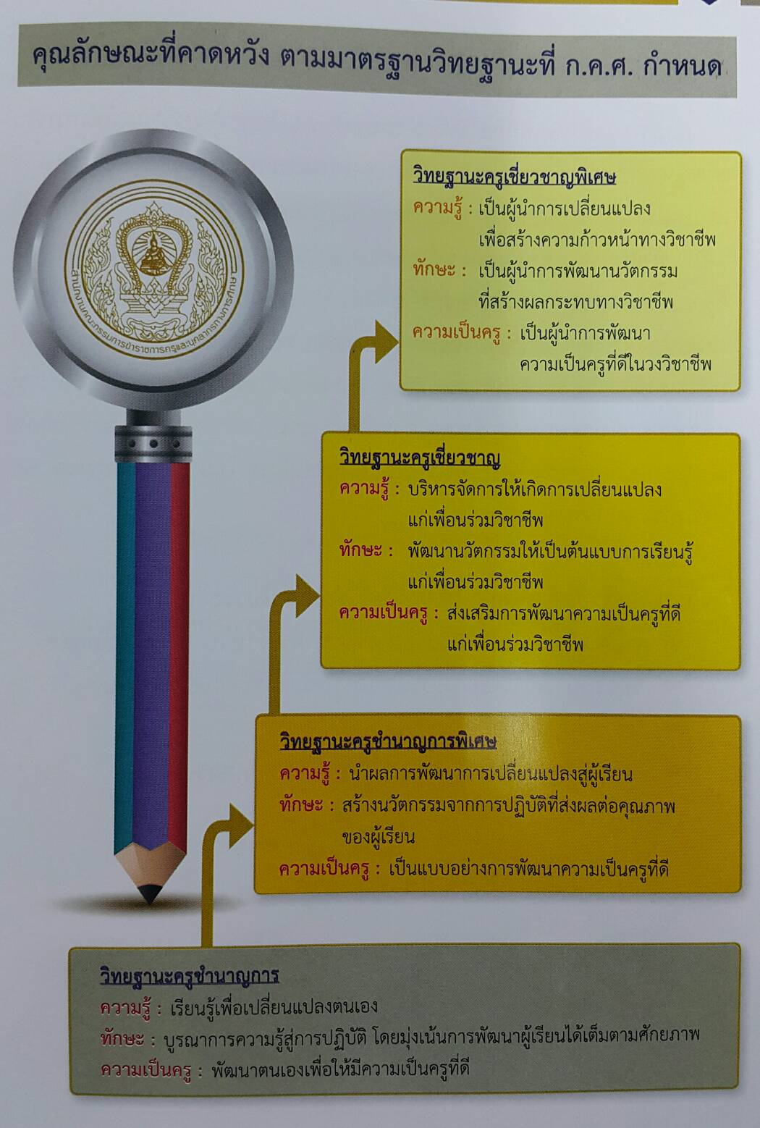
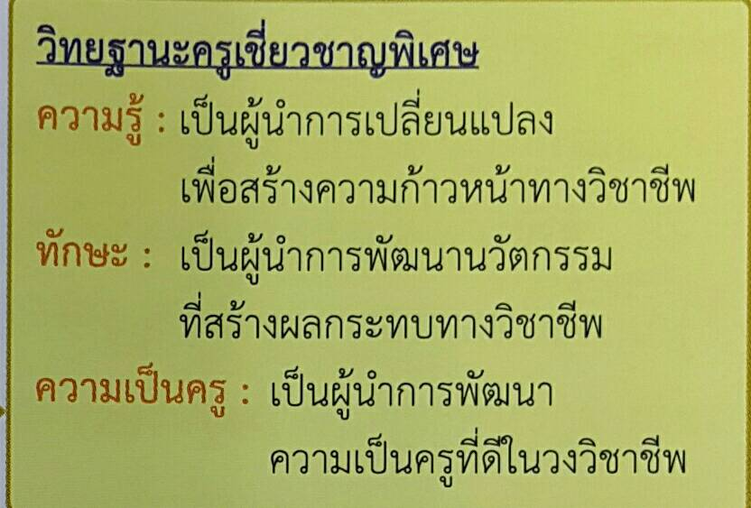
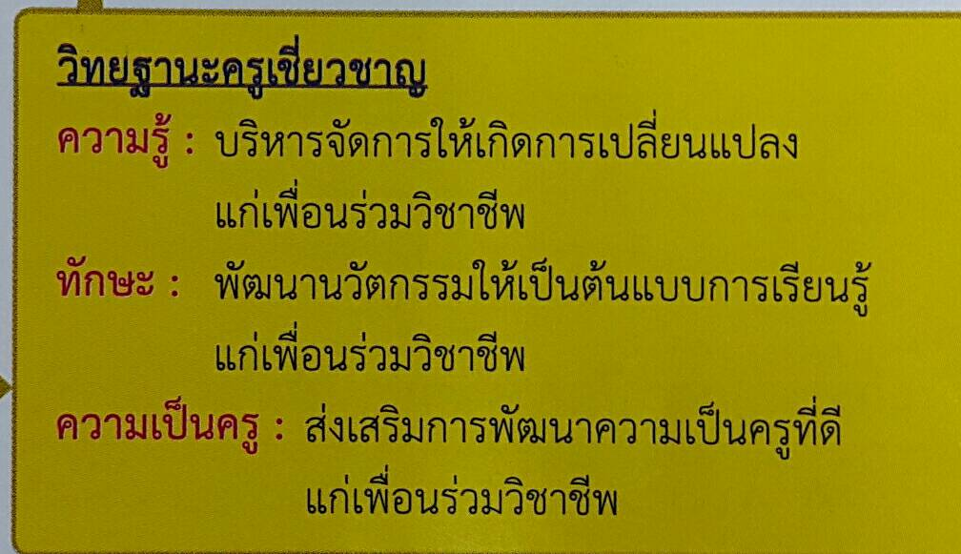
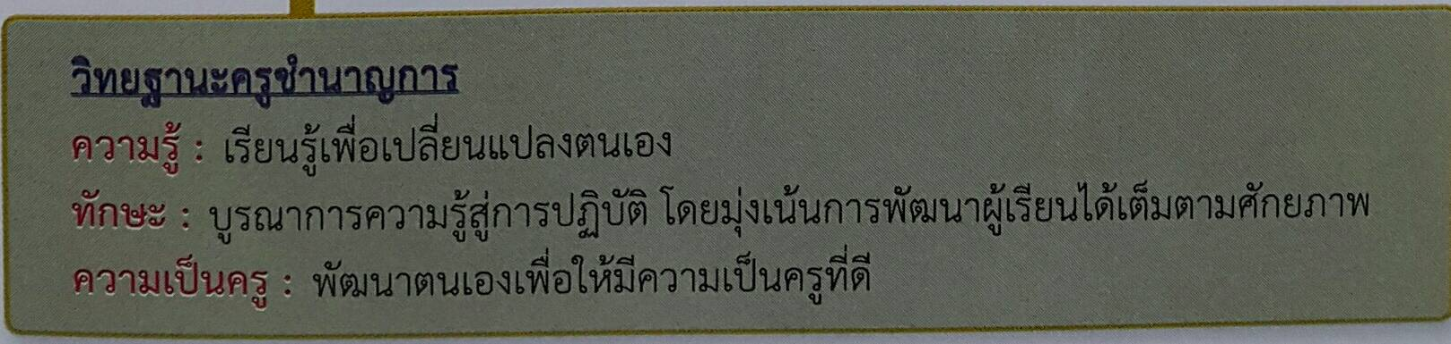
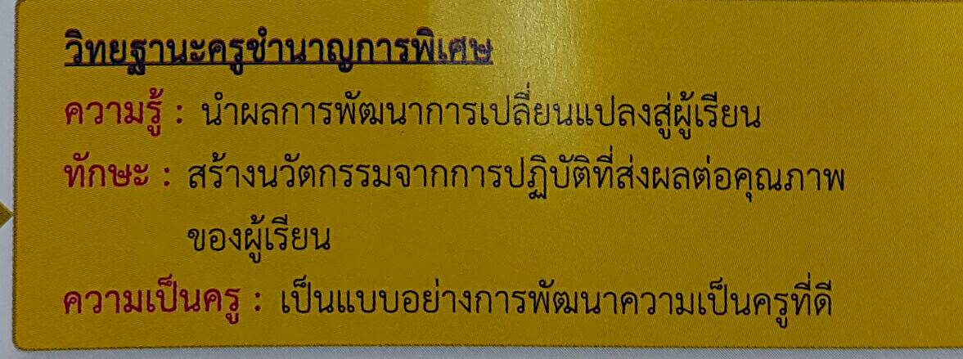
บทเฉพาะกาล ๒
“ผู้ดำรงตำแหน่งครูหรือดำรงวิทยฐานะมาแล้วไม่น้อยกว่า ๕ ปี ที่มีผลการพัฒนาตามหลักเกณฑ์และวิธีการพัฒนาครูและบุคลากรทางการศึกษาก่อนแต่งตั้งให้มีและเลื่อนวิทยฐานะระดับชำนาญการพิเศษและวิทยฐานะระดับเชี่ยวชาญ ตามหลักเกณฑ์เดิม แต่พ้นกำหนดเวลา 3 ปี นับแต่วันที่สำเร็จหลักสูตรการพัฒนาแล้ว หรือไม่เคยมีผลการพัฒนาตามหลักเกณฑ์และวิธีการดังกล่าว ให้เข้ารับการพัฒนาตามมาตรฐานทั่วไปนี้ โดยให้เข้ารับการพัฒนาตามหลักสูตรที่ ก.กลาง รับรอง จำนวน ๒๐ ชั่วโมง เพื่อใช้เป็นคุณสมบัติในการขอให้มีวิทยฐานะหรือเลื่อนวิทยฐานะ ตำแหน่งครู ได้จำนวน ๑ ครั้ง
บทเฉพาะกาล 1
“ผลการพัฒนาตามหลักเกณฑ์และวิธีการพัฒนาครูและบุคลากรทางการศึกษาก่อนแต่งตั้งให้ได้รับและเลื่อนวิทยฐานะระดับชำนาญการพิเศษและวิทยฐานะระดับเชี่ยวชาญ ตามหลักเกณฑ์เดิมที่ยังอยู่ภายในเวลา 3 ปี นับแต่วันที่สำเร็จหลักสูตรการพัฒนา ให้สามารถนำมาใช้เป็นคุณสมบัติในการขอให้ได้รับวิทยฐานะและเลื่อนวิทยฐานะ ตำแหน่งครู ได้ จำนวน ๑ ครั้ง”
แก้ไข

Slide 99
KPI
เกณฑ์การตัดสิน
วิทยฐานะครูชำนาญการ
(1) ด้านที่ 1 ทุกตัวชี้วัด ต้องมีผลการประเมินไม่ตํ่ากว่าระดับ 2 และ
(2) ด้านที่ 2 และด้านที่ 3 แต่ละด้าน ต้องมีผลการประเมิน
ไม่ตํ่ากว่าระดับ 2 ไม่น้อยกว่า 1 ตัวชี้วัด
1. ด้านการจัดการเรียนการสอน (8 ตัวชี้วัด)
2. ด้านการบริหารการจัดการชั้นเรียน (3 ตัวชี้วัด)
3. ด้านการพัฒนาตนเองและการพัฒนาวิชาชีพ (2 ตัวชี้วัด)
** ครู ชช./ ครู ชชพ. เพิ่ม ผลงานทางวิชาการไม่น้อยกว่า 2 รายการ**
(ครู ชช. เป็นงานวิจัยในชั้นเรียน ไม่น้อยกว่า 1 รายการ)
(ครู ชชพ. เป็นวิจัยเกี่ยวกับการศึกษา ไม่น้อยกว่า 1 รายการ)
วิทยฐานะครูชำนาญการพิเศษ
(1) ด้านที่ 1 ทุกตัวชี้วัด ต้องมีผลการประเมินไม่ตํ่ากว่าระดับ 3 และ
(2) ด้านที่ 2 และด้านที่ 3 ต้องมีผลการประเมินทั้ง 2 ด้าน
ไม่ตํ่ากว่าระดับ 2 และรวมกันแล้วไม่น้อยกว่า 3 ตัวชี้วัด
วิทยฐานะครูเชี่ยวชาญ
ด้านที่ 1 ทุกตัวชี้วัดต้องมีผลการประเมินไม่ตํ่ากว่าระดับ 4 และ
ด้านที่ 2 และด้านที่ 3 ต้องมีผลการประเมินทั้ง 2 ด้าน ไม่ตํ่ากว่า
ระดับ 3 และรวมกันแล้วไม่น้อยกว่า 3 ตัวชี้วัด และ
ผลงานทางวิชาการ ต้องได้คะแนนจากกรรมการ
แต่ละคนไม่ต่ำกว่าร้อยละ 75
วิทยฐานะครูเชี่ยวชาญพิเศษ
ด้านที่ 1 ทุกตัวชี้วัดต้องมีผลการประเมินไม่ตํ่ากว่าระดับ 5 และ
ด้านที่ 2 และด้านที่ 3 ต้องมีผลการประเมินทั้ง 2 ด้าน ไม่ตํ่ากว่า
ระดับ 4 และรวมกันแล้วไม่น้อยกว่า 3 ตัวชี้วัด และ
ผลงานทางวิชาการ ต้องได้คะแนนจากกรรมการ
แต่ละคนไม่ตํ่ากว่าร้อยละ 80
ผู้ประเมิน

Slide 100
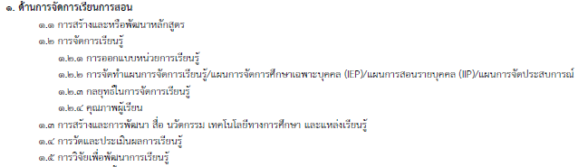

Slide 101


Slide 102


Slide 103
1. ชั่วโมงสอนตามตารางสอน
(1) ระดับการศึกษาขั้นพื้นฐาน และการศึกษาพิเศษ หมายถึง
จำนวนชั่วโมงสอนในวิชา/สาขา/กลุ่มสาระการเรียนรู้ ที่กำหนดไว้ตามหลักสูตร การจัดประสบการณ์การเรียนรู้ กิจกรรมฟื้นฟูสมรรถภาพผู้เรียน
(2) ระดับอาชีวศึกษา หมายถึง
จำนวนชั่วโมงสอนที่กำหนดไว้ตามหลักสูตร ในระดับ ปวช. ปวส. และหรือ หลักสูตรระยะสั้น

Slide 104
2. งานสนับสนุนการจัดการเรียนรู้ หมายถึง
การปฏิบัติงานที่เป็นประโยชน์ต่อการส่งเสริมและพัฒนาการจัดการเรียนรู้ของสถานศึกษา และการมีส่วนร่วมในชุมชนการเรียนรู้ทางวิชาชีพ รวมทั้งงานสนับสนุน การบริหารสถานศึกษา เช่น งานวิชาการ งานบุคคล งานงบประมาณ และ งานบริหารทั่วไป เป็นต้น

Slide 105
3. งานตอบสนองนโยบายและจุดเน้น หมายถึง
การปฏิบัติงานที่ตอบสนองนโยบายและจุดเน้นของรัฐบาล กระทรวงมหาดไทย กระทรวงศึกษาธิการ และ อปท.

Slide 106
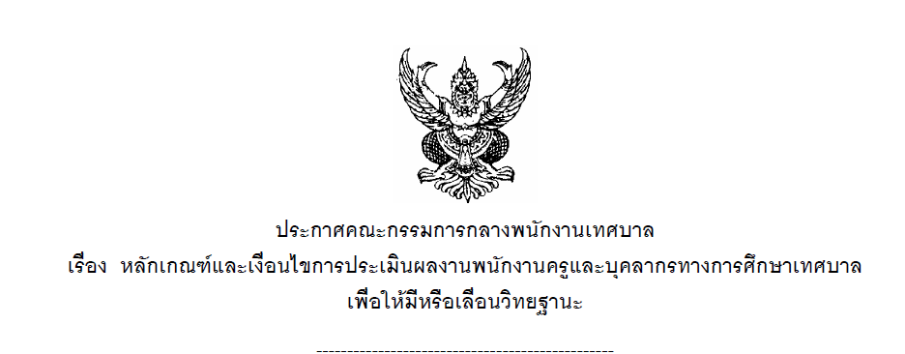
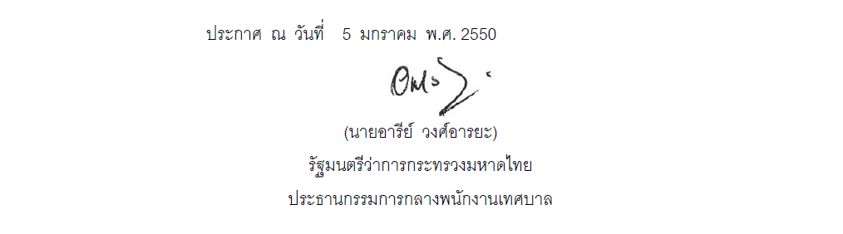
Notes:
106

Slide 107
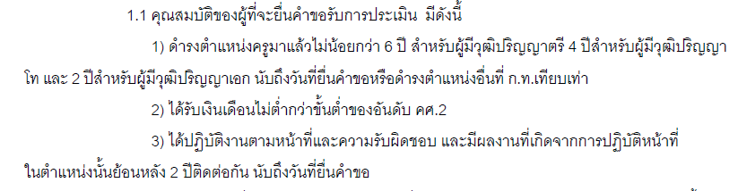

Notes:
107

Slide 109



Notes:
109

Slide 110

Notes:
110

Slide 111




Notes:
111

Slide 112








Notes:
112

Slide 113
ประเภทข้าราชการ/พนักงานครู อปท.
๑ ม.ค. ๕๖ | ๑ ม.ค. ๕๗
๑๓,๔๗0 ๑๔,๓00 ๑๖,๕๗0 ๑๔,๓00 ๑๖,๕๗0 ๑๗,๖๙0 ๒0,๓๒0 | ๑๕,0๕0 ๑๕,๘00 ๑๗,๖๙0 ๑๕,๘00 ๑๗,๖๙0 ๑๘,๖๙0 ๒๑,๑๕0
๑ ม.ค. ๕๕
1. สายงานการสอน
ครูผู้ดูแลเด็ก
หัวหน้าศูนย์พัฒนาเด็กเล็ก
ครูผู้ช่วย
ครู
๒. สายงานบริหารสถานศึกษา
รองผู้อำนวยการสถานศึกษา
ผู้อำนวยการสถานศึกษา
๑. วิทยฐานะครู
ครูชำนาญการ
ครูชำนาญการพิเศษ
ครูเชี่ยวชาญ
ครูเชี่ยวชาญพิเศษ
๒. วิทยฐานะรองผู้อำนวยการสถานศึกษา
รองผู้อำนวยการชำนาญการ
รองผู้อำนวยการชำนาญการพิเศษ
รองผู้อำนวยการเชี่ยวชาญ
๓. วิทยฐานะผู้อำนวยการสถานศึกษา
ผู้อำนวยการชำนาญการ
ผู้อำนวยการชำนาญการพิเศษ
ผู้อำนวยการเชี่ยวชาญ
ผู้อำนวยการเชี่ยวชาญพิเศษ
อัตรา 15,600 บาท/เดือน
4. วิทยฐานะเชี่ยวชาญพิเศษ อัตรา 13,000 บาท/เดือน
3. วิทยฐานะเชี่ยวชาญ อัตรา 9,900 บาท/เดือน
2. วิทยฐานะชำนาญการพิเศษ อัตรา 5,600 บาท/เดือน
1. วิทยฐานะชำนาญการ อัตรา 3,500 บาท/เดือน
“ข้าราชการ พนักงานครูและบุคลากรทางการศึกษาผู้ใดได้รับวิทยฐานะใด เมื่อเปลี่ยนตำแหน่งจะได้รับวิทยฐานะติดตัวมา”
1. ปริญญาตรี (๔ ปี) ๑๑,๙๒0 บาท (๘,๓๔0)
๒. ปริญญาตรี (๕ ปี) ๑๒,๕๓0 บาท (๙,๑๔0)
๓. ปริญญาตรี (๖ ปี) ๑๕,๔๓0 บาท (๑0,๑๙0)
๔. ประกาศนียบัตรบัณฑิต..๑๒,๕๓0 บาท (๙,๑๔0)
๕. ปริญญาโท (ทั่วไป) ๑๕,๔๓0 บาท (๑0,๑๙0)
๖. ปริญญาโท(๒ปี ต่อจาก ป.ตรี๕ ปี)
๑๖,๕๗0 บาท (๑๑,๒00)
๗. ปริญญาเอก ๑๙,๑00 บาท (๑๓,๗๗0)
Notes:
04/01/13
113
04/01/13
113
04/01/13
113
04/01/13
113
04/01/13
113

Slide 114



1.สายงานนิเทศการศึกษา
1.1ศึกษานิเทศก์
- ศน.ชำนาญการ
- ศน.ชำนาญการพิเศษ
- ศน.เชี่ยวชาญ
- ศน.เชี่ยวชาญพิเศษ
4.สายงานวิชาการศึกษา
นักวิชาการศึกษา(ปก.- ชช.)
5.สายงานวิชาการวัฒนธรรม
นักวิชาการวัฒนธรรม(ปก.- ชช.)
6.สายงานบรรณารักษ์
บรรณารักษ์ (ปก.- ชนพ.)
7.สายงานพัฒนาการกีฬา
นักพัฒนาการกีฬา(ปก – ชช.)
8.สายงานภัณฑารักษ์
ภัณฑารักษ์(ปก – ชช.)
9.สายงานปฏิบัติงานศูนย์เยาวชน
จพง.ศูนย์เยาวชน(ปง – ชง)
๑๐. สายงานปฏิบัติงานห้องสมุด
จพง.ห้องสมุด(ปง – ชง)
ประเภทบุคลากรทางการศึกษา
๑ ม.ค. ๕๕
1 ม.ค.56
1 ม.ค.57
1. ม.ปลาย ๖,๙๒0 บาท (๕,๓๔0)
2. ปวช. ๗,๖๔0 บาท (๖,0๕0)
3. ปวท. ๘,๘00 บาท (๖,๘00)
4. ปวส. ๙,๓๓0 บาท (๗,๔๖0)
5. ปริญญาตรี ๔ ปี ๑๑,๘๖0 บาท (๘,๓๔0)
6. ปริญญาตรี 5 ปี(ศึกษาฯ) 11,860 บาท
7. ปริญญาตรี ๕ ปี ๑๒,๕๖0 บาท (๙,๑๔0)
8. ประกาศนียบัตรบัณฑิต.. ๑๒,๕๖0 บาท (๙,๑๔0)
9. ปริญญาตรี (๖ ปี) ๑๕,๔๔0 บาท (๑0,๑๙0)
10. ปริญญาโท (ทั่วไป) ๑๕,๔๔0 บาท (๑0,๑๙0)
11. ปริญญาเอก ๑๙,๓00 บาท (๑๓,๗๗0)
7,640
8,340
๘,๘00
9,710
1๓,๓๑0
13,310
14,320
14,320
๑6,650
16,650
20,040
8,750
9,440
10,๘80
11,510
15,060
15,060
15,840
15,840
๑7,570
17,570
21,140
1.สายงานนิเทศการศึกษา
1.1 ศึกษานิเทศก์
- ศึกษานิเทศก์ชำนาญการ
- ศึกษานิเทศก์ชำนาญการพิเศษ
- ศึกษานิเทศก์เชี่ยวชาญ
- ศึกษานิเทศก์เชี่ยวชาญพิเศษ
2.สายงานบริหารการศึกษา
2.1 นักบริหารการศึกษา 6
2.2 หัวหน้าฝ่าย 7 (นบศ.7)
2.3 ผู้อำนวยการกองการศึกษา 7(นบศ.7)
2.4 ผู้อำนวยการกองการศึกษา 8 / รองผู้อำนวยการสำนักการศึกษา 8 (นบศ.8)
2.5 ผู้อำนวยการสำนักการศึกษา 9(นบศ.9)
3. สายงานการศึกษานอกระบบและ
ส่งเสริมการศึกษา
3.1 สันทนาการ 3–7
3.2 นักวิชาการศึกษา 3–7
3.3 นักวิชาการวัฒนธรรม 3-7
3.4 บรรณารักษ์ 3-7
3.5 จพง.ศูนย์เยาวชน 2-6
3.6 จพง.ห้องสมุด 2-6
3.7 จนท.ศูนย์เยาวชน 1-5
3.8 จนท.ห้องสมุด 1-5
2.สายงานบริหารงานการศึกษา
(นักบริหารงานการศึกษา ระดับต้น – สูง)
2.1 หน.ฝ่าย.... ระดับต้น
2.2 ผอ.กศ. ระดับต้น
2.3 ผอ.กอง กศ. ระดับกลาง /
ผอ.ส่วน กศ. ระดับกลาง
2.4 ผอ.สน.กศ. ระดับสูง
๓.สายงานสันทนาการ
นักสันทนาการ(ปก.- ชช.)
Notes:
04/01/13
114
04/01/13
114
04/01/13
114
04/01/13
114
04/01/13
114

Slide 115

 | ขั้นสูง | ขั้นต่ำ | ขั้นต่ำชั่วคราว
ประเภทบริหาร ระดับสูง | 73,140 | 56,330 | 24,400
ประเภทบริหาร ระดับกลาง | 60,450 | 46,560 | 19,860
ประเภทบริหาร ระดับต้น | 44,990 | 34,680 | 16,190
ประเภทอำนวยการ ระดับสูง | 70,350 | 50,640 | 24,400
ประเภทอำนวยการ ระดับกลาง | 60,450 | 43,300 | 19,860
ประเภทอำนวยการ ระดับต้น | 44,990 | 32,270 | 16,190
ประเภทวิชาการ ระดับเชี่ยวชาญ | 70,350 | 36,410 | 24,400
ประเภทวิชาการ ระดับชำนาญการพิเศษ | 60,450 | 30,100 | 19,860
ประเภทวิชาการ ระดับชำนาญการ | 44,990 | 22,490 | 13,160
ประเภทวิชาการ ระดับปฏิบัติการ | 27,350 | 15,060 | 9,740
ประเภททั่วไป ระดับอาวุโส | 60,450 | 28,030 | 17,560
ประเภททั่วไป ระดับชำนาญงาน | 33,310 | 15,920 | 12,530
ประเภททั่วไป ระดับปฏิบัติงาน | 22,760 | 10,770 | 8,260

Slide 116
การจ่ายเงินเพิ่มตามประเภทตำแหน่ง
ระบบแท่ง |  | ระบบพีซี
ประเภท / ระดับ | อัตรา (บาท/เดือน) | ระดับ | อัตรา (บาท/เดือน)
บริหารท้องถิ่น
ระดับสูง | 14,500/10,000 | 9 | 10,000
ระดับกลาง | 7,000/5,600 | 8 | 5,600
ระดับต้น | 4,000/3,500 | 6-7 | 3,500
อำนวยการท้องถิ่น
ระดับสูง | 10,000 | 9 | 10,000
ระดับกลาง | 5,600/2,500 | 8 | 5,600
ระดับต้น | 3,500/1,500 | 6-7 | 3,500
วิชาการ
ระดับเชียวชาญ | 9,900 | 9 | 9,900
ระดับชำนาญการพิเศษ* | 5,600 | 8 | 5,600
ระดับชำนาญการ * | 3,500 | 7 | 3,500
*สำหรับตำแหน่งงานในสายวิชาชีพเท่านั้น

Slide 117
บัญชีอัตราเงินประจำตำแหน่งฯ บัญชี ๒
ระบบแท่ง |  | ระบบพีซี
ประเภท / ระดับ | อัตรา | ระดับ | อัตรา
อำนวยการท้องถิ่น
ระดับสูง หน.ส่วนราชการที่สูงกว่ากอง/ ผอ.สำนัก | 10,000 | 9 | 10,000
ระดับกลาง - หน.ส่วนราชการที่มีฐานะเป็นกอง/ ผอ.กอง - ผอ.ส่วน/ หน.กลุ่มงาน (นักบริหาร ระดับ 8 เดิม) | 5,600 2,500 | 8 8 | 5,600 3,500
ระดับต้น หน.ส่วนราชการที่มีฐานะเทียบเท่ากอง/ผอ.กอง/ หน.ส่วน (นักบริหาร ระดับ 6 หรือระดับ 7 เดิม) - หน.ฝ่าย (นักบริหาร ระดับ 6 หรือระดับ 7 เดิม) | 3,500* 1,500* | 6-7 6-7 | 3,500 -
วิชาการ
ระดับเชี่ยวชาญ ตำแหน่งประเภทเชียวชาญ (ชช.) ที่ ก กลาง กำหนด | 9,900 | 9 | 9,900
ระดับชำนาญการพิเศษ ตำแหน่งประเภทวิชาชีพ (วช.) ที่ ก กลาง กำหนด | 5,600 | 8 | 5,600
ระดับชำนาญการ ตำแหน่งประเภทวิชาชีพ (วช.) ที่ ก กลาง กำหนด | 3,500* | 7 | 3,500
ระบบแท่ง |  | ระบบพีซี
ประเภท / ระดับ | อัตรา | ระดับ | อัตรา
บริหารท้องถิ่น
ระดับสูง ปลัด อปท. (ระดับ 10 เดิม หรือระดับสูงพิเศษ) ปลัด อปท. / รอง อปท. (9) | 14,500 10,000 | 9 | 10,000
ระดับกลาง (8) ปลัด อปท. รองปลัด อปท. | 7,000 5,600 | 8 8 | 5,600 5,600
ระดับต้น (6-7) ปลัด อปท. รองปลัด อปท. | 4,000* 3,500* | 6-7 6-7 | 4,000 3,500

Slide 118
๑ ม.ค. ๕๕
1 ม.ค.56
1 ม.ค.57
1. ม.ปลาย ๖,๙๒0 บาท (๕,๓๔0)
2. ปวช. ๗,๖๔0 บาท (๖,0๕0)
3. ปวท. ๘,๘00 บาท (๖,๘00)
4. ปวส. ๙,๓๓0 บาท (๗,๔๖0)
5. ปริญญาตรี ๔ ปี ๑๑,๘๖0 บาท (๘,๓๔0)
6. ปริญญาตรี 5 ปี(ศึกษาฯ) 11,860 บาท
7. ปริญญาตรี ๕ ปี ๑๒,๕๖0 บาท (๙,๑๔0)
8. ประกาศนียบัตรบัณฑิต.. ๑๒,๕๖0 บาท (๙,๑๔0)
9. ปริญญาตรี (๖ ปี) ๑๕,๔๔0 บาท (๑0,๑๙0)
10. ปริญญาโท (ทั่วไป) ๑๕,๔๔0 บาท (๑0,๑๙0)
11. ปริญญาเอก ๑๙,๓00 บาท (๑๓,๗๗0)
7,640
8,340
๘,๘00
9,710
1๓,๓๑0
13,310
14,320
14,320
๑6,650
16,650
20,040
8,750
9,440
10,๘80
11,510
15,060
15,060
15,840
15,840
๑7,570
17,570
21,140
Notes:
04/01/13
118
04/01/13
118
04/01/13
118
04/01/13
118

Slide 119


Slide 120


Slide 121


Slide 122


Slide 123


Slide 124


Slide 125
นาย ก ตำแหน่งครู 2.6.1
ได้ยื่นขอรับการประเมินผลงานเพื่อเลื่อนวิทยฐานะ
ครูชำนาญการพิเศษ เมื่อวันที่ 2 เมษายน 2561 ตามมาตรฐานทั่วไปเดิม และเมื่อมีการประกาศใช้มาตรฐานทั่วไปฉบับนี้ ก็ให้ดำเนินการตามมาตรฐานทั่วไปเดิมนั้นต่อไปจนกว่าจะแล้วเสร็จ
น.ส. เอ ตำแหน่งครู 2.6.1
ได้ยื่นขอรับการประเมินผลงานเพื่อมีวิทยฐานะ ครูชำนาญการ ในวันที่ 9 เมษายน 2561 ตามมาตรฐานทั่วไปเดิม และเมื่อมีการประกาศใช้มาตรฐานทั่วไปฉบับนี้ ก็ให้ดำเนินการตามมาตรฐานทั่วไปเดิมนั้นต่อไปจนกว่าจะแล้วเสร็จ

Slide 126
นาง ข ตำแหน่งครู 2.6.2 (1) ก.
ยื่นขอรับการประเมินผลงานเพื่อเลื่อนวิทยฐานะครูเชี่ยวชาญ ในวันที่ 4 ตุลาคม 2558 ตามมาตรฐานทั่วไปเดิม พร้อมส่งผลงานด้านที่ 3 ผลงานที่เกิดจากการปฏิบัติหน้าที่ ให้สำนักงาน ก.ท. เมื่อวันที่ 18 มีนาคม 2559 และได้รับแจ้งมติ “ผ่าน” เมื่อวันที่ 2 กรกฎาคม 2561 มีผลย้อนหลังนับตั้งแต่วันที่ 18 มีนาคม 2559 เป็นต้นมา
กรณีนาง ข สามารถยื่นขอรับการประเมินเพื่อเลื่อนวิทยฐานะครูเชี่ยวชาญพิเศษ ตามมาตรฐานทั่วไปเดิมได้ภายใน 1 ปี นับตั้งแต่วันที่ 2 กรกฎาคม 2561 ที่ได้รับแจ้งมติ “ผ่าน”

Slide 127
นาย ค ตำแหน่งครู 2.6.2 (1) ก.
ได้ยื่นขอรับการประเมินผลงานเพื่อเลื่อนวิทยฐานะครูชำนาญการพิเศษ ในวันที่ 3 เมษายน 2560 ตามมาตรฐานทั่วไปเดิม พร้อมส่งผลงานด้านที่ 3 ผลงานที่เกิดจากการปฏิบัติหน้าที่ ให้สำนักงาน ก.ท. เมื่อวันที่ 22 กันยายน 2560 และได้รับแจ้งมติ “ผ่าน” เมื่อวันที่ 9 กรกฎาคม 2561 มีผลย้อนหลังนับตั้งแต่วันที่ 22 กันยายน 2560 เป็นต้นมา
กรณีนาย ค สามารถยื่นขอรับการประเมินเพื่อเลื่อนวิทยฐานะครูเชี่ยวชาญ ตามมาตรฐานทั่วไปเดิมได้ภายใน 1 ปี นับตั้งแต่วันที่ 22 กันยายน 2563

Slide 128
นางสาวบี ตำแหน่งครู 2.6.2 (1) ก.
ได้ยื่นขอรับการประเมินผลงานเพื่อเลื่อนวิทยฐานะครูชำนาญการ ในวันที่ 9 เมษายน 2561 ตามมาตรฐานทั่วไปเดิม และได้รับแจ้งมติ “ผ่าน” เมื่อวันที่ 19 กันยายน 2561 มีผลย้อนหลังนับตั้งแต่วันที่ 1 พฤษภาคม 2561 เป็นต้นมา
กรณีนางสาวบี สามารถยื่นขอรับการประเมินเพื่อเลื่อนวิทยฐานะครูชำนาญการพิเศษ ตามมาตรฐานทั่วไปเดิมได้ภายใน 1 ปี นับตั้งแต่วันที่ 1 พฤษภาคม 2562

Slide 129
นางสาว ง ตำแหน่งครู 2.6.2 (1) ข.
ได้ยื่นขอรับการประเมินผลงานเพื่อเลื่อนวิทยฐานะ ครูชำนาญการพิเศษ ในวันที่ 4 เมษายน 2560 ตามมาตรฐานทั่วไปเดิม พร้อมส่งผลงานด้านที่ 3 ผลงานที่เกิดจากการปฏิบัติหน้าที่ ให้สำนักงาน ก.ท. เมื่อวันที่ 22 กันยายน 2560 และได้รับแจ้งมติ “ไม่ผ่าน” เมื่อวันที่ 10 กรกฎาคม 2561
กรณีนางสาว ง สามารถยื่นขอรับการประเมินเพื่อเลื่อนวิทยฐานะครูชำนาญการพิเศษ ตามมาตรฐานทั่วไปเดิมได้ภายใน 1 ปี นับตั้งแต่วันที่ 10 กรกฎาคม 2561 ที่ได้รับแจ้งมติ “ไม่ผ่าน”

Slide 130
นาย จ 2.6.2 ข. (3)
ตำแหน่งครู ดำรงวิทยฐานะครูชำนาญการพิเศษ มาแล้ว 3 ปี 6 เดือน เมื่อมาตรฐานทั่วไปนี้ใช้บังคับ
หากนาย จ ประสงค์จะขอเลื่อนวิทยฐานะครูเชี่ยวชาญ ตามมาตรฐานทั่วไปเดิม นาย จ สามารถยื่นคำขอได้ภายใน 1 ปี นับแต่วันที่มาตรฐานทั่วไปนี้ใช้บังคับ (10 พฤษภาคม 2561)

Slide 131
นางสาว ฉ 2.6.2 ข. (4)
ได้รับการแต่งตั้งให้ดำรงตำแหน่งครูผู้ดูแลเด็ก คุณวุฒิครุศาสตรบัณฑิต สาขาวิชาเอกปฐมวัย เมื่อวันที่ 1 ธันวาคม 2554 และได้รับการแต่งตั้งให้ดำรงตำแหน่งครู รับเงินเดือนอันดับ คศ.1 เมื่อวันที่ 1 ธันวาคม 2556
กรณีนางสาว ฉ สามารถยื่นขอรับการประเมินผลงานเพื่อให้มีวิทยฐานะครูชำนาญการ ตามมาตรฐานทั่วไปเดิมภายใน 1 ปี นับตั้งแต่วันที่ 1 ธันวาคม 2562

Slide 132
นางสาว ช 2.6.2 (5)
ได้รับการแต่งตั้งให้ดำรงตำแหน่งครูผู้ดูแลเด็ก คุณวุฒิครุศาสตรบัณฑิต สาขาวิชาเอกปฐมวัย เมื่อวันที่ 20 สิงหาคม 2559 กรณีนางสาว ช จะต้องได้รับการแต่งตั้งให้ดำรงตำแหน่งครู รับเงินเดือนอันดับ คศ.1 ภายหลังวันที่มาตรฐานทั่วไปนี้ใช้บังคับ
ดังนั้น นางสาว ช จึงต้องยื่นขอรับการประเมินผลงานเพื่อให้มีวิทยฐานะครูชำนาญการ ตามมาตรฐานทั่วไปนี้

Slide 133
สามารถใช้เกณฑ์เดิมในการเลื่อนวิทยฐานะถัดไปได้ 1 ครั้ง ภายใน 1 ปี นับตั้งแต่วันที่ได้รับแจ้งมติผ่าน (หาก ณ วันที่ได้รับแจ้งมติผ่าน มีคุณสมบัติครบในการเลื่อนวิทยฐานะถัดไป)
กรณีที่ 1
ผู้ที่มีคุณสมบัติครบในการขอมีหรือเลื่อนวิทยฐานะตามเกณฑ์เดิมก่อนเกณฑ์ใหม่ใช้บังคับ (10 พ.ค. 61)
ได้ยื่นขอรับการประเมินไว้แล้วก่อนเกณฑ์ใหม่บังคับใช้
ผ่าน
สามารถใช้เกณฑ์เดิมในการเลื่อนวิทยฐานะถัดไปได้ 1 ครั้ง ภายใน 1 ปี นับตั้งแต่วันที่คุณสมบัติครบ (หากคุณสมบัติในการเลื่อนวิทยฐานะถัดไปครบภายหลังได้รับแจ้งมติผ่าน)
ไม่ผ่าน
ให้ใช้เกณฑ์เดิมในการขอมีหรือเลื่อนวิทยฐานะที่ไม่ผ่านดังกล่าวได้ 1 ครั้ง ภายใน 1 ปี นับตั้งแต่วันที่ได้รับแจ้งมติไม่ผ่าน
ไม่ได้ยื่นขอรับการประเมินไว้ก่อนเกณฑ์ใหม่บังคับใช้
ให้ใช้เกณฑ์เดิมในการขอมีหรือเลื่อนวิทยฐานะที่ได้ 1 วิทยฐานะ เพียง 1 ครั้ง ภายใน 1 ปี นับตั้งแต่วันที่เกณฑ์ใหม่บังคับใช้(10 พ.ค. 61)

Slide 134
กรณีที่ 2
ผู้ที่มีคุณสมบัติครบในการขอมีหรือเลื่อนวิทยฐานะตามเกณฑ์เดิมภายหลังเกณฑ์ใหม่บังคับใช้ (10 พ.ค.61)
ให้ใช้เกณฑ์เดิมในการขอมีหรือเลื่อนวิทยฐานะได้ 1 วิทยฐานะ เพียง 1 ครั้ง ภายใน 1 ปี นับตั้งแต่วันที่มีคุณสมบัติครบ

Slide 135
กรณีที่ 3
ผู้ที่ดำรงตำแหน่งครู นับตั้งแต่วันที่เกณฑ์ใหม่บังคับใช้ (10 พ.ค.61)
ให้ใช้เกณฑ์ใหม่ในการขอมีหรือเลื่อนวิทยฐานะเท่านั้น

Slide 136
1. ข้อมูลคุณสมบัติผู้ขอรับการประเมิน
รหัสบัตรประจำตัวประชาชน
ชื่อ นามสกุล
ระยะเวลาดำรงตำแหน่ง
ชั่วโมงปฏิบัติงาน
วินัย คุณธรรม จริยธรรมและจรรยาบรรณวิชาชีพ
ผ่านการพัฒนาตามที่ ก.กลาง กำหนด
ผลงานที่เกิดจากการปฏิบัติหน้าที่ 5 ปีการศึกษา

Slide 137
2. ข้อมูลการมอบหมายงานสอน
ปีการศึกษา
ภาคเรียนที่
หน่วยงานการศึกษา
ระดับการศึกษาที่สอน
วิชา/กลุ่มวิชาที่สอน
ชื่อวิชาที่สอน
จำนวนคาบ

Slide 138
3. ข้อมูลการปฏิบัติงาน
ชั่วโมงสอนตามตารางสอน
ชั่วโมงงานสนับสนุนงานเรียนรู้
ชั่วโมงงานตอบสนองนโยบายและจุดเน้น

Slide 139
4. ข้อมูลพัฒนาตนเองตามที่ ก.กลาง กำหนด
รหัสหลักสูตร
ชื่อหลักสูตรที่เข้ารับการพัฒนา
เป็นหลักสูตรสำหรับวิทยฐานะใด/เข้าองค์ประกอบใด
จำนวนชั่วโมงที่พัฒนา

Slide 140
5. ข้อมูลกิจกรรม PLC
ชื่อกลุ่มกิจกรรม
จำนวนสมาชิก
ชื่อกิจกรรม
วัน เดือน ปี ที่จัดกิจกรรม
จำนวนชั่วโมงที่จัดกิจกรรมแต่ละครั้ง
บทบาทในการจัดกิจกรรม
จำนวนสมาชิกที่เข้าร่วมกิจกรรม
ประเด็นปัญหาในการจัดกิจกรรม
ผลที่ได้จากกิจกรรม

Slide 141
6. ข้อมูลผลการประเมินผลงานที่เกิดจากการปฏิบัติหน้าที่
ด้านการจัดการเรียนการสอน
ด้านการบริหารจัดการชั้นเรียน
ด้านการพัฒนาตนเองและการพัฒนาวิชาชีพ

Slide 142
การเตรียมความพร้อมและพัฒนาอย่างเข้มสำหรับครูผู้ช่วย ก่อนแต่งตั้งให้ดำรงตำแหน่งครู
1.ระยะเวลา 2 ปี ประเมินทุก 3 เดือน
2.นายกฯ แต่งตั้งคณะกรรมการประเมิน จำนวน 3 คน
- ผอ.สถานศึกษา หรือ รอง ผอ.สถานศึกษา ประธานกรรมการ
- ผู้ทรงคุณวุฒิในคณะกรรมการสถานศึกษา กรรมการ
- ข้าราชการ/พนักงานครู ท้องถิ่น ที่ดำรงตำแหน่งครู ที่ ผอ.สถานศึกษาแต่งตั้งให้ทำหน้าที่ครูพี่เลี้ยงระหว่างการเตรียมความพร้อมฯ กรรมการและเลขานุการ
Notes:
04/01/13
142
04/01/13
142
04/01/13
142
04/01/13
142
04/01/13
142

Slide 143
การเตรียมความพร้อมและพัฒนาอย่างเข้มสำหรับครูผู้ช่วย ก่อนแต่งตั้งให้ดำรงตำแหน่งครู
นายกฯ แต่งตั้งคณะกรรมการประเมิน จำนวน 3 คน
- ผอ.สถานศึกษา หรือ รอง ผอ.สถานศึกษา สังกัด สพท. หรือ อปท. ประธานกรรมการ
- ผู้ทรงคุณวุฒิด้านการศึกษาในคณะกรรมการ ศพด. กรรมการ
- ผู้ที่ดำรงตำแหน่งครู สังกัด สพท. หรือ อปท. ที่ ผอ.สถานศึกษา
แต่งตั้งให้ทำหน้าที่ครูพี่เลี้ยงระหว่างการเตรียมความพร้อมฯ
กรรมการและเลขานุการ
Notes:
04/01/13
143
04/01/13
143
04/01/13
143
04/01/13
143
04/01/13
143

Slide 144
หลักสูตรการเตรียมความพร้อมและพัฒนาอย่างเข้ม
หมวดที่ 1 การปฏิบัติตน
- วินัย คุณธรรม จริยธรรมสำหรับข้าราชการครู
- มาตรฐานวิชาชีพและจรรยาบรรณวิชาชีพครู
- เจตคติที่ดีของวิชาชีพครู - การพัฒนาตนเอง
- การพัฒนาบุคลิกภาพ - การดำรงชีวิตที่เหมาะสม
หมวดที่ 2 การปฏิบัติงาน
- การจัดการเรียนรู้ - การพัฒนาผู้เรียน
- การพัฒนาวิชาการ - การพัฒนาสถานศึกษา
- ความสัมพันธ์กับชุมชน
38/3/114
Notes:
04/01/13
144
04/01/13
144
04/01/13
144
04/01/13
144
04/01/13
144

Slide 145
เกณฑ์การประเมินการเตรียมความพร้อมและพัฒนาอย่างเข้ม
เกณฑ์ผ่านการประเมิน
- ครั้งที่ 1 – 4 ร้อยละ 50
- ครั้งที่ 5 – 8 ร้อยละ 60
กรณีครูผู้ช่วยผู้ใดได้...
1. ลาคลอดบุตร
2. ลาป่วย ซึ่งจำเป็นต้องรักษาตัวเป็นเวลานาน
3. ลาป่วยเพราะประสบอันตรายในขณะปฏิบัติราชการตามหน้าที่ หรือขณะเดินทางไปหรือกลับจากปฏิบัติราชการตามหน้าที่
4. ลาเข้ารับการตรวจเลือกหรือเข้ารับการเตรียมพล
เป็นระยะเวลาเกินกว่าเก้าสิบวัน
ไม่ให้นับระยะเวลาการลาที่เกินเก้าสิบวันดังกล่าว รวมเป็นเวลาการเตรียมความพร้อมและพัฒนาอย่างเข้ม
38/3/114
การแต่งตั้ง
นายก อปท. ออกคำสั่งแต่งตั้งตามมติ ก.จังหวัด
(เฉพาะผู้ที่ผ่านการประเมินตามความเห็นของคณะกรรมการประเมิน)
กรมส่งเสริมการปกครองท้องถิ่น เทพสุริยา(เทพสุริยา)
(เทพสุริยา)
Notes:
04/01/13
145
04/01/13
145
04/01/13
145
04/01/13
145
04/01/13
145

Slide 146
“ประเภทของผลงานทางวิชาการ”
ผลงานทางวิชาการอื่นๆ
หนังสือ
รายงาน โครงการต่างๆ
ตำรา
ผลงาน
สื่อการเรียนการสอน
เอกสารประกอบการสอน
รายงาน การศึกษาค้นคว้า
เอกสาร คำสอน
งานแปล
บทความทางวิชาการ
ผลงานวิจัย

Slide 147





Slide 148


Slide 149
ข้อ 9 การดำเนินการในช่วงระยะเวลาเปลี่ยนผ่าน
9.2 ผลการพัฒนาตามหลักเกณฑ์และวิธีการพัฒนาข้าราชการหรือพนักงานครูและบุคลากรทางการศึกษา อปท. ก่อนแต่งตั้งให้มีและเลื่อนเป็นวิทยฐานะชำนาญการพิเศษและวิทยฐานะเชี่ยวชาญ ตามหลักเกณฑ์เดิมแต่พ้นกำหนดเวลา 3 ปี นับแต่วันที่สำเร็จหลักสูตรการพัฒนาแล้ว หรือไม่เคยมีผลการพัฒนาตามหลักเกณฑ์และวิธีการดังกล่าว ให้เข้ารับการพัฒนาตามหลักเกณฑ์และวิธีการนี้ โดยให้เข้ารับการพัฒนาตามหลักสูตรที่สถาบันคุรุพัฒนารับรอง หรือตามที่ ก.จ. ก.ท. และ ก.อบต. กำหนด ภายในระยะเวลาที่เหลือ ปีละ 20 ชั่วโมง หากภายในระยะเวลาที่เหลือมีจำนวนชั่วโมงการพัฒนาไม่ครบตามที่กำหนด ให้นำจำนวนชั่วโมงการมีส่วนร่วมในชุมชนการเรียนรู้ทางวิชาชีพ (Professional Learning Community : PLC) ส่วนที่เกิน 50 ชั่วโมง ในแต่ละปี มานับรวมเป็นจำนวนชั่วโมงการพัฒนาให้ครบได้”
ทั้งนี้ สำหรับผู้ที่ไม่ได้เข้ารับการพัฒนาตามหลักสูตรที่สถาบันคุรุพัฒนารับรองหรือตามที่ ก.จ. ก.ท. และ ก.อบต. กำหนด ในปี พ.ศ. 2561 - 2562 (ระหว่างวันที่ 10 พฤษภาคม 2561 – 31 ธันวาคม 2562) ให้นำจำนวนชั่วโมงการมีส่วนร่วมในชุมชนการเรียนรู้ทางวิชาชีพ (Professional Learning Community : PLC) ส่วนที่เกิน 50 ชั่วโมง ในแต่ละปี มานับเป็นจำนวนชั่วโมงการพัฒนาได้และให้ถือว่าเป็นผู้ที่มีระยะเวลาการพัฒนาอย่างต่อเนื่อง
9.1 ผลการพัฒนาตามหลักเกณฑ์และวิธีการพัฒนาข้าราชการหรือพนักงานครูและบุคลากรทางการศึกษา อปท. ก่อนแต่งตั้งให้ได้รับและเลื่อนวิทยฐานะระดับชำนาญการพิเศษและวิทยฐานะระดับเชี่ยวชาญ ตามหลักเกณฑ์เดิมที่ยังอยู่ภายในเวลา 3 ปี นับแต่วันที่สำเร็จหลักสูตรการพัฒนา ให้สามารถนำมาใช้เป็นคุณสมบัติในการขอให้ได้รับ วิทยฐานะและเลื่อนวิทยฐานะ ตำแหน่งครู ได้ จำนวน 1 ครั้ง

Slide 150
งานวิจัยในชั้นเรียน หรือรายงานผลการพัฒนาการจัดการเรียนรู้ที่เกิดจากการมีส่วนร่วมในชุมชนการเรียนรู้ทางวิชาชีพ (Professional Learning Community : PLC) หรือผลงานทางวิชาการในลักษณะอื่น
ที่มีจุดมุ่งหมายในการแก้ปัญหาด้านการเรียนรู้ของผู้เรียนและสอดคล้องกับแผนการจัดการเรียนรู้ มีการศึกษาแนวคิด ทฤษฎี และองค์ความรู้ต่างๆ เพื่อแก้ปัญหาและนำไปสู่การสรุปองค์ความรู้เพื่อพัฒนาคุณภาพของผู้เรียน
จำนวนไม่น้อยกว่า 2 รายการ โดยต้องเป็นงานวิจัยในชั้นเรียนอย่างน้อย 1 รายการ

Slide 151
ผู้อำนวยการสถานศึกษา เป็นผู้ประเมินผลงานที่เกิดจากการปฏิบัติหน้าที่
โดยให้ผู้อำนวยการสถานศึกษา แต่งตั้งคณะกรรมการจากข้าราชการครูและบุคลากรทางการศึกษาในสถานศึกษานั้นหรือนอกสถานศึกษา
เพื่อตรวจสอบและกลั่นกรองข้อมูลที่ผู้ดำรงตำแหน่งครูรายงาน และเสนอความเห็นประกอบการพิจารณาประเมิน ผลงานที่เกิดจากการปฏิบัติหน้าที่ ในแต่ละปีการศึกษา
กรณีผู้อำนวยการสถานศึกษา มีวิทยฐานะตํ่ากว่าวิทยฐานะที่ขอ ให้เสนอ ก.จว แต่งตั้งข้าราชการครูและบุคลากรทางการศึกษาในจังหวัดนั้น ที่มีวิทยฐานะไม่ต่ำกว่าวิทยฐานะที่ขอ เป็นผู้ร่วมประเมิน สรุปผลการตรวจสอบและประเมิน ตำแหน่งครู 5 ปีการศึกษา (วฐ.3)
กรณีการประเมินผลงานที่เกิดจากการปฏิบัติหน้าที่ในปีการศึกษาใด หากผู้อำนวยการสถานศึกษาไม่อาจประเมินผลงานที่เกิดจากการปฏิบัติหน้าที่ของผู้ดำรงตำแหน่งครูได้ไม่ว่าด้วยเหตุใดๆ ให้เสนอ ก.จว. แต่งตั้งข้าราชการครูและบุคลากรทางการศึกษาในจังหวัดนั้น ที่มีความรู้ ความสามารถที่เหมาะสมเป็นผู้ประเมิน ผลงานที่เกิดจากการปฏิบัติหน้าที่แทน

Slide 152






Slide 153
รายละเอียด/ระดับคุณภาพ
ตัวชี้วัด

Slide 154



Slide 155



Slide 156
ในรอบ 5 ปีที่ขอรับการประเมินให้มีและเลื่อนวิทยฐานะ ต้องมีจำนวนชั่วโมงการพัฒนา 100 ชั่วโมง
หากมีจำนวนชั่วโมงการพัฒนาไม่ครบ 100 ชั่วโมง แต่ไม่น้อยกว่า 60 ชั่วโมง
ให้นำจำนวนชั่วโมงการมีส่วนร่วมในชุมชนการเรียนรู้ทางวิชาชีพ (Professional Learning Community :PLC) ส่วนที่เกิน 50 ชั่วโมงในแต่ละปี มานับรวมเป็นจำนวนชั่วโมงการพัฒนาให้ครบ 100 ชั่วโมงได้

Slide 157
วิธีการนับชั่วโมงการพัฒนา
ในแต่ละรอบปีที่ขอรับการประเมินให้มีหรือเลื่อน วิทยฐานะต้องมีชั่วโมงการพัฒนาตามที่ ก.จ. ก.ท. และ ก.อบต. กำหนด หรือตามที่สถาบันคุรุพัฒนารับรอง อย่างต่อเนื่องทุกปี
โดยสามารถนำจำนวนชั่วโมงการพัฒนาและชั่วโมงการมีส่วนร่วมในชุมชนการเรียนรู้ทางวิชาชีพ (Professional Learning Community : PLC) ส่วนที่เกิน 50 ชั่วโมง ในแต่ละปี มานับรวมให้ครบตามที่ ก.จ. ก.ท. และ ก.อบต. กำหนดได้ ดังนี้

Slide 158
ผู้ที่จะเข้ารับการพัฒนาในรอบ 5 ปี ต้องมีจำนวนชั่วโมงการพัฒนาครบ 100 ชั่วโมง
หากมีจำนวนชั่วโมงการพัฒนาไม่ครบ 100 ชั่วโมง แต่ไม่น้อยกว่า 60 ชั่วโมง ให้นำจำนวนชั่วโมง PLC ส่วนที่เกิน 50 ชั่วโมง ในแต่ละปี มานับรวมเป็นจำนวนชั่วโมงการพัฒนาให้ครบ 100 ชั่วโมงได้
ผู้ที่จะเข้ารับการพัฒนาในรอบ 4 ปี ต้องมีจำนวนชั่วโมงการพัฒนาครบ 80 ชั่วโมง
หากมีจำนวนชั่วโมงการพัฒนาไม่ครบ 80 ชั่วโมง แต่ไม่น้อยกว่า 48 ชั่วโมง (ร้อยละ 60 ของจำนวนชั่วโมงการพัฒนาทั้งหมด) ให้นำจำนวนชั่วโมง PLC ส่วนที่เกิน 50 ชั่วโมง ในแต่ละปี มานับรวมเป็นจำนวนชั่วโมงการพัฒนาให้ครบ 80 ชั่วโมงได้

Slide 159
ผู้ที่จะเข้ารับการพัฒนาในรอบ 3 ปี ต้องมีจำนวนชั่วโมงการพัฒนาครบ 60 ชั่วโมง
หากมีจำนวนชั่วโมงการพัฒนาไม่ครบ 60 ชั่วโมง แต่ไม่น้อยกว่า 36 ชั่วโมง (60%) ให้นำจำนวนชั่วโมง PLC ส่วนที่เกิน 50 ชั่วโมง ในแต่ละปี มานับรวมเป็นจำนวนชั่วโมงการพัฒนาให้ครบ 60 ชั่วโมงได้
ผู้ที่จะเข้ารับการพัฒนาในรอบ 2 ปี ต้องมีจำนวนชั่วโมงการพัฒนาครบ 40 ชั่วโมง
หากมีจำนวนชั่วโมงการพัฒนาไม่ครบ 40 ชั่วโมง แต่ไม่น้อยกว่า 24 ชั่วโมง (60%) ให้นำจำนวนชั่วโมง PLC ส่วนที่เกิน 50 ชั่วโมง ในแต่ละปี มานับรวมเป็นจำนวนชั่วโมงการพัฒนาให้ครบ 40 ชั่วโมงได้

Slide 160
ผู้ที่จะเข้ารับการพัฒนาในรอบ 1 ปี ต้องมีจำนวนชั่วโมงการพัฒนาครบ 20 ชั่วโมง
หากมีจำนวนชั่วโมงการพัฒนาไม่ครบ 20 ชั่วโมง แต่ไม่น้อยกว่า 12 ชั่วโมง (60%) ให้นำจำนวนชั่วโมง PLC ส่วนที่เกิน 50 ชั่วโมง ในแต่ละปี มานับรวมเป็นจำนวนชั่วโมงการพัฒนาให้ครบ 20 ชั่วโมงได้

Slide 161
สำหรับผู้ที่ไม่ได้เข้ารับการพัฒนาในปี พ.ศ. 2561-2562 (ระหว่างวันที่ 10 พ.ค. 2561 - 31 ธ.ค. 2562) ให้นำจำนวนชั่วโมง PLC ส่วนที่เกิน 50 ชั่วโมง ในแต่ละปี มาทดแทนจำนวนชั่วโมงการพัฒนาได้ และให้ถือว่าเป็นผู้ที่มีระยะเวลาการพัฒนาอย่างต่อเนื่อง โดยให้นับจำนวนชั่วโมงการพัฒนา ดังนี้
ผู้ที่จะเข้ารับการพัฒนาในรอบปีที่เหลือ 2 ปี (ปี พ.ศ. 2561 และปี พ.ศ. 2562) ให้นำจำนวนชั่วโมง PLC ส่วนที่เกิน 50 ชั่วโมง ในปี พ.ศ. 2561 และปี พ.ศ. 2562 มาทดแทนจำนวนชั่วโมงการพัฒนาให้ครบ 40 ชั่วโมงได้
ผู้ที่จะเข้ารับการพัฒนาในรอบปีที่เหลือ 1 ปี (ปี พ.ศ. 2561 และปี พ.ศ. 2562 แล้วแต่กรณี) ให้นำจำนวนชั่วโมง PLC ส่วนที่เกิน 50 ชั่วโมง ในปี พ.ศ. 2561 และปี พ.ศ. 2562 แล้วแต่กรณี มาทดแทนจำนวนชั่วโมงการพัฒนาให้ครบ 20 ชั่วโมงได้

Slide 162
ผู้ที่มีผลการพัฒนาตามหลักเกณฑ์และวิธีการพัฒนาข้าราชการหรือพนักงานครูและบุคลากรทางการศึกษาก่อนแต่งตั้งให้มีหรือเลื่อนวิทยฐานะระดับชำนาญการพิเศษ และวิทยฐานะระดับเชี่ยวชาญ ตามหลักเกณฑ์เดิมอยู่ก่อนวันที่ 10 พฤษภาคม2561 และผลการพัฒนาที่ยังอยู่ภายในเวลา 3 ปี นับแต่วันที่สำเร็จหลักสูตรการพัฒนา
สามารถนำวุฒิบัตรผ่านการพัฒนาตามหลักเกณฑ์ดังกล่าว มาใช้แทนการพัฒนาตามมาตรฐานทั่วไปนี้ ได้ 1 ครั้ง ทั้งนี้ วันที่สำนักงาน ก.จังหวัด หรือสำนักงาน ก.กลาง แล้วแต่กรณี รับคำขอฯ ผลการพัฒนาต้องยังอยู่ภายในเวลา 3 ปี

Slide 163
ผู้ที่มีผลการพัฒนาตามหลักเกณฑ์และวิธีการพัฒนาข้าราชการหรือพนักงานครูและบุคลากรทางการศึกษาก่อนแต่งตั้งให้มีหรือเลื่อนเป็นวิทยฐานะระดับชำนาญการพิเศษ และวิทยฐานะระดับเชี่ยวชาญ ตามหลักเกณฑ์เดิมอยู่ก่อนวันที่ 10 พฤษภาคม 2561 แต่ผลการพัฒนาพ้นกำหนดเวลา 3 ปี นับแต่วันที่สำเร็จหลักสูตรการพัฒนาแล้ว
ให้เข้ารับการพัฒนาตามมาตรฐานทั่วไปนี้ และนับชั่วโมงการพัฒนา ตามระยะเวลา 5 – 1 ปี แล้วแต่กรณี

Slide 164
ผู้ที่จะเข้ารับการพัฒนาในรอบ 5 ปี ต้องมีจำนวนชั่วโมงการพัฒนาครบ 100 ชั่วโมง
หากมีจำนวนชั่วโมงการพัฒนาไม่ครบ 100 ชั่วโมง แต่ไม่น้อยกว่า 60 ชั่วโมง ให้นำจำนวนชั่วโมง PLC ส่วนที่เกิน 50 ชั่วโมง ในแต่ละปี มานับรวมเป็นจำนวนชั่วโมงการพัฒนาให้ครบ 100 ชั่วโมงได้
ผู้ที่จะเข้ารับการพัฒนาในรอบ 4 ปี ต้องมีจำนวนชั่วโมงการพัฒนาครบ 80 ชั่วโมง
หากมีจำนวนชั่วโมงการพัฒนาไม่ครบ 80 ชั่วโมง แต่ไม่น้อยกว่า 48 ชั่วโมง (ร้อยละ 60 ของจำนวนชั่วโมงการพัฒนาทั้งหมด) ให้นำจำนวนชั่วโมง PLC ส่วนที่เกิน 50 ชั่วโมง ในแต่ละปี มานับรวมเป็นจำนวนชั่วโมงการพัฒนาให้ครบ 80 ชั่วโมงได้

Slide 165
ผู้ที่จะเข้ารับการพัฒนาในรอบ 3 ปี ต้องมีจำนวนชั่วโมงการพัฒนาครบ 60 ชั่วโมง
หากมีจำนวนชั่วโมงการพัฒนาไม่ครบ 60 ชั่วโมง แต่ไม่น้อยกว่า 36 ชั่วโมง (60%) ให้นำจำนวนชั่วโมง PLC ส่วนที่เกิน 50 ชั่วโมง ในแต่ละปี มานับรวมเป็นจำนวนชั่วโมงการพัฒนาให้ครบ 60 ชั่วโมงได้
ผู้ที่จะเข้ารับการพัฒนาในรอบ 2 ปี ต้องมีจำนวนชั่วโมงการพัฒนาครบ 40 ชั่วโมง
หากมีจำนวนชั่วโมงการพัฒนาไม่ครบ 40 ชั่วโมง แต่ไม่น้อยกว่า 24 ชั่วโมง (60%) ให้นำจำนวนชั่วโมง PLC ส่วนที่เกิน 50 ชั่วโมง ในแต่ละปี มานับรวมเป็นจำนวนชั่วโมงการพัฒนาให้ครบ 40 ชั่วโมงได้

Slide 166
ผู้ที่จะเข้ารับการพัฒนาในรอบ 1 ปี ต้องมีจำนวนชั่วโมงการพัฒนาครบ 20 ชั่วโมง
หากมีจำนวนชั่วโมงการพัฒนาไม่ครบ 20 ชั่วโมง แต่ไม่น้อยกว่า 12 ชั่วโมง (60%) ให้นำจำนวนชั่วโมง PLC ส่วนที่เกิน 50 ชั่วโมง ในแต่ละปี มานับรวมเป็นจำนวนชั่วโมงการพัฒนาให้ครบ 20 ชั่วโมงได้

